Slide 1
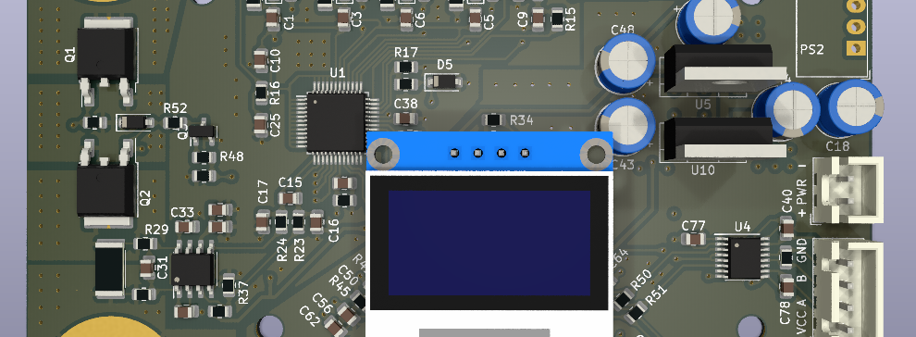

Deployment-Oriented Neural Network State-Estimation
Methods for Battery Management Systems:
Ageing Estimation, Robustness Benchmarking, Embedded Optimization, and Hardware
Integration
Florian Rzepka | Ph.D. Presentation | Technische Universität Berlin | 23.10.2026
Notes:
Zielzeit: 20 Sekunden. Die Arbeit verbindet zeitliche Repräsentation, Robustheitsprüfung und gemessene Embedded-Ausführung.
[Sources]
Dissertation, Titelseite
Quelle: main(1).pdf (Dissertation, bereitgestellte Fassung); Erzählfolge: Vortrag_Erzaehlfassung_30min_v3.pdf.
[/Sources]

Slide 2


Motivation: Batteriespeicher für eine dezentrale und autonome Energieversorgung
Dezentrale Energiesysteme: Lokale Batteriespeicher in Versorgungsnetzen – Beispiel MG-Farm
STRUKTUR
Motivation &
Ziele
Mobile Anwendungen: Energieversorgung außerhalb fester Infrastruktur; begrenzter Wartungszugang
Daten & BMS
Kompakte
zeitbasierte
Modelle
Ressourcenbeschränkung: Wenig Rechenleistung und Speicher; eingeschränkter oder fehlender Internetzugang
Robustheit &
Hardwareeffizienz
[1]
Forschungsbedarf: Zuverlässige Zustandsbestimmung direkt im BMS bei begrenztem Ressourcenbudget
Embedded-AI-
Optimierung
Fazit & Ausblick
2 / 40
Florian Rzepka | Ph.D. Presentation | Technische Universität Berlin | 23.10.2026
Notes:
Zielzeit: 60 Sekunden. MG-Farm veranschaulicht den Ausgangspunkt in dezentralen Energiesystemen mit lokal verteilter Erzeugung und Batteriespeichern. Die Motivation reicht über dieses Projekt hinaus: Auch mobile Anwendungen und entfernte Einsatzorte benötigen Zustandsschätzung bei begrenztem Speicher, begrenzter Rechenleistung und eingeschränkter oder zeitweise fehlender Internetverbindung. Deshalb muss die Schätzung lokal auf der BMS-Hardware zuverlässig ausführbar sein. Nicht jede Anwendung ist dauerhaft offline; entscheidend ist die fehlende Abhängigkeit von einer verfügbaren Cloud-Verbindung. Daraus folgen die Forschungsfragen zu Repräsentation, Zuverlässigkeit und gemessenem Ressourcenbedarf.
[Sources]
Dissertation, Kap. 1; Kap. 2; Nutzerbeschreibung zu MG-Farm, dezentralen und mobilen Anwendungen; bereitgestellte MG-Farm-Abbildung
Quelle: main(1).pdf (Dissertation, bereitgestellte Fassung); Erzählfolge: Vortrag_Erzaehlfassung_30min_v3.pdf.
a4f43739-9787-4fe3-a418-a8ae64ccc95a.png – bereitgestellte Originalabbildung
[/Sources]
Quellenverweise dieser Präsentation (eigene Nummerierung):
Bild: MG-FARM-Projektbericht, Zuordnung durch Florian Rzepka. Genaue Berichtsnummer/Jahresangabe nicht vorhanden. Motivation und Anwendungskontext: eigene Dissertation [11], Vorwort und Kap. 1/4.
[1] MG-FARM-Konsortium. Projektbericht: Projektübersicht (Abbildung). Bildquelle laut Verfasser; genaue Berichtsangabe nicht vorliegend.
[11] F. Rzepka (2026). Deployment-Oriented Neural Network State-Estimation Methods for Battery Management Systems: Ageing Estimation, Robustness Benchmarking, Embedded Optimization, and Hardware Integration. Dissertationsmanuskript, TU Berlin. Grundlage: bereitgestellte main.pdf.

Slide 3
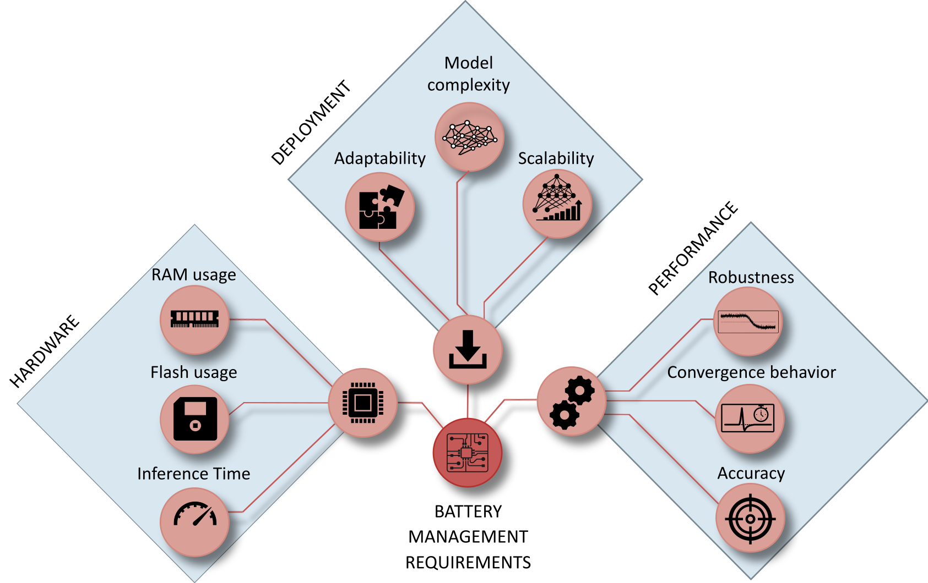
Forschungsfragen und Ziele der Dissertation
1. Wie lässt sich das komplexe, zeitabhängige Alterungsverhalten von Lithium-Ionen-Batterien mit einfachen, kompakten Modellen abbilden?
Ziel: Entwicklung kompakter SOH-Modelle
mit Feature Engineering
STRUKTUR
Motivation &
Ziele
Daten & BMS
2. Wie verhalten sich Batteriezustandsmodelle unter realistischen Betriebs- und Messbedingungen, und welche Faktoren bestimmen ihre Robustheit?
Ziel: Benchmark verschiedener Estimatorklassen
Kompakte
zeitbasierte
Modelle
Robustheit &
Hardwareeffizienz
3. Wie lassen sich Batteriezustandsmodelle auf Embedded-Hardware übertragen und hinsichtlich Speicherbedarf, Laufzeit und Energiebedarf optimieren?
Ziel: Optimierung durch Pruning und Quantization
Embedded-AI-
Optimierung
Fazit & Ausblick
4 / 40
Florian Rzepka | Ph.D. Presentation | Technische Universität Berlin | 23.10.2026
Notes:
Zielzeit: 65 Sekunden. Die drei Forschungsfragen sind eigenständig formuliert und entsprechen den Fragen aus Abschnitt 1.1 der Dissertation. Frage 1: kompakte SOH-Modelle mit Feature Engineering (Kapitel 5). Frage 2: Benchmark der Estimatorklassen unter realistischen Betriebs- und Messbedingungen (Kapitel 6). Frage 3: Transfer und Optimierung auf Embedded-Hardware, einschließlich Pruning und Quantization (Kapitel 7). Die rechte Strukturnavigation dient der mündlichen Zuordnung der Fragen zu den Beiträgen.
[Sources]
Dissertation, Abschn. 1.1–1.2; Abb. 2.1. Forschungsfragen und Ziele gemäß abgestimmter deutscher Formulierung des Autors.
Quelle: bereitgestellte Dissertation main(1).pdf.
[/Sources]
Quellenverweise dieser Präsentation (eigene Nummerierung):
Eigene Forschungsfragen aus [11], Kap. 1, S. 2–3.
[11] F. Rzepka (2026). Deployment-Oriented Neural Network State-Estimation Methods for Battery Management Systems: Ageing Estimation, Robustness Benchmarking, Embedded Optimization, and Hardware Integration. Dissertationsmanuskript, TU Berlin. Grundlage: bereitgestellte main.pdf.

Slide 4
Stand der Technik und eigener Beitrag
Kompakte SOH-Modelle
Robustheit bei
Messfehlern
Embedded-Optimierung
STRUKTUR
Motivation &
Ziele
Bisherige Ansätze
Neuronale Modelle für die
SOH-Schätzung [2], [3], [4]
Zeitinformation über Inputs
oder Netzarchitektur [3], [4]
Einfluss von Messfehlern auf
SOC-Schätzer [5], [6]
Störanfällige Messung und
Datenübertragung im BMS [7]
Neuronale Schätzer auf
Mikrocontrollern [8], [9]
Modellkompression zur
Ressourceneinsparung [9], [10]
Daten & BMS
Kompakte
zeitbasierte
Modelle
Beitrag dieser Arbeit
Robustheit &
Hardwareeffizienz
Systematische Analyse von
Input Features und
Lag Sequences unter
unterschiedlichen Belastungs-
und Alterungsbedingungen
Familienübergreifender Vergleich
Direct Measurement,
Model-based, Data-driven
und hybride Ansätze
Pruning und Quantization
für SOC- und SOH-LSTM
auf derselben MCU
Gemeinsame Bewertung von
Accuracy, Speicherbedarf
und Laufzeit
Embedded-AI-
Optimierung
Fazit & Ausblick
3 / 40
Florian Rzepka | Ph.D. Presentation | Technische Universität Berlin | 23.10.2026
Notes:
SPRECHTEXT ZUR ÜBERSICHT – ca.60 Sekunden
Die Literatur liefert die Grundlage für meine drei Themen: neuronale SOH-Schätzung, Robustheit bei Messfehlern und Ausführung auf begrenzter Hardware.
Zeitliche Informationen lassen sich bereits über die Eingaben oder die Netzarchitektur berücksichtigen. Ich untersuche gezielt, wie Input Features und Lag Sequences unter unterschiedlichen Belastungs- und Alterungsbedingungen ausgelegt werden müssen.
Messfehler und Störungen der Datenübertragung sind bekannte Herausforderungen. Mein Benchmark vergleicht unterschiedliche Schätzprinzipien unter denselben Störungen. Dadurch werden auch lokale Fehlerreaktionen und Recovery vergleichbar.
Neuronale Schätzer auf Mikrocontrollern und Modellkompression sind bereits möglich. Ich untersuche Pruning und Quantization für SOC und SOH auf derselben Hardware und bewerte die tatsächlich erreichten Vorteile gemeinsam mit der Accuracy.
ZUORDNUNG DER ALLGEMEINEN AUSSAGEN
[2], [3], [4]: Neuronale Verfahren für SOH und Alterung. [3], [4]: Zeitinformation über historische Inputs beziehungsweise rekurrente Architektur. Die Aussage setzt keinen neuen Modelltyp und keine pauschal überlegene Modellgröße voraus.
[5], [6]: Auswirkungen von Mess- und Modellfehlern sowie systematische Störtests. [7]: Physische Fehler in der Mess- und Übertragungskette. Elektromagnetische Störungen sind ein konkretes Beispiel in dieser Quelle; die Folie nennt die allgemein relevante Wirkung.
[8], [9]: Tatsächliche MCU-Ausführung neuronaler Schätzer. [9], [10]: Quantization beziehungsweise Pruning zur Modellkompression. Geringerer Speicherbedarf bedeutet keine automatisch kürzere Laufzeit. Details und Grenzen jeder einzelnen Arbeit folgen hier als Hintergrund für Rückfragen.
MODELLIERUNG – EINZELNE VORARBEITEN
[2] Kim et al. (2018): MLP zur SOH-Klassifikation
Was wurde gemacht?
MLP-basierte Klassifikation des Batteriezustands für EV-Anwendungen. Die Autoren verwenden Daten aus ausgewählten diskreten Lebensphasen und prüfen auch Lebensphasen, die beim Training nicht vertreten waren. Praktische Fahrbedingungen sind Teil der Motivation.
Warum steht das hier?
Die Arbeit belegt die grundsätzliche Eignung eines MLP für die SOH-Aufgabe. Zugleich zeigt sie, dass die im Training abgedeckten Alterungszustände für die Anwendung relevant sind.
Wo setzt diese Dissertation an?
Kontinuierliche SOH-Schätzung aus Betriebsdaten, mit expliziter Darstellung der Belastungs- und Zeithistorie. Kumulierte Lade-/Entladegrößen und Lag Sequences bilden die Eingaben. Zeitauflösung und Sequenzlänge werden für verschiedene stationäre Alterungsverläufe systematisch untersucht. Die konkrete Eingabegestaltung und ihre experimentelle Auslegung stehen im Mittelpunkt.
Sprechsatz zum Punkt:
„Kim belegt bereits die Eignung des MLP. Mein Beitrag untersucht, welche zeitlichen Eingaben ein solches Modell für unterschiedliche stationäre Alterungsverläufe benötigt.“
Quelle: Estimation of Li-ion Battery State of Health Based on Multilayer Perceptron: As an EV Application. DOI 10.1016/j.ifacol.2018.11.734.
https://www.sciencedirect.com/science/article/pii/S2405896318334542
[3] Chaoui et al. (2017): Input Time-Delay für SOC und SOH
Was wurde gemacht?
Ein Input-Time-Delay-Netz verarbeitet vergangene Spannungs- und Stromwerte sowie Temperaturinformationen zur SOC-/SOH-Schätzung. Die Untersuchung beschreibt eine LFP-Batterie in einem vorgegebenen kalendarischen Alterungsprozess und Temperaturvariation.
Warum steht das hier?
Die Arbeit ist eine methodische Vorarbeit zur Nutzung zurückliegender Messwerte. Sie macht deutlich, dass Zeitinformation über die Eingaben in den Schätzer gelangen kann.
Wo setzt diese Dissertation an?
Verbindung der jüngeren Betriebshistorie mit getrennt kumuliertem Lade- und Entladedurchsatz. Systematische Variation von Zeitauflösung und Lag-Sequence Length unter unterschiedlichen Belastungs- und Alterungsbedingungen. Daraus entsteht eine konkrete Aussage zur Auslegung der zeitlichen Repräsentation für die untersuchten stationären Betriebsfenster.
Sprechsatz zum Punkt:
„Die Verwendung früherer Messwerte ist bekannt. Ich verbinde sie mit längerfristiger Durchsatzinformation und untersuche gezielt, welche zeitliche Darstellung die verschiedenen Alterungsverläufe erfasst.“
Quelle: Aging Prediction and State of Charge Estimation of a LiFePO4 Battery Using Input Time-Delayed Neural Networks. DOI 10.1016/j.epsr.2017.01.032.
https://www.sciencedirect.com/science/article/pii/S037877961730041X
[4] W. Li et al. (2021): Deep BiLSTM aus partiellen Ladesequenzen
Was wurde gemacht?
Kapazitätsschätzung aus Spannungs-Zeit-Verläufen partieller Constant-Current-Ladung, mit vier bidirektionalen LSTM-Layern und zwei Dense Layers. Der NMC-Datensatz verwendet ein festgelegtes Alterungsprofil und eine konstante Temperatur. Weitere Profile und Temperaturen werden ausdrücklich als Erweiterung genannt. Tests mit ungesehenen Zellen, verrauschten beziehungsweise unvollständigen Inputs und einem Jetson Nano sind bereits enthalten.
Warum steht das hier?
Das ist ein konkretes Beispiel für eine leistungsfähige tiefe Architektur, die zeitliche Merkmale aus Ladekurven lernt. Die festgelegten Alterungsbedingungen bilden einen nachvollziehbaren Ansatzpunkt für die Erweiterung der Datenabdeckung.
Wo setzt diese Dissertation an?
Gezielte Konstruktion zeitlicher Eingaben für ein Feedforward-Modell. Die Kombination aus Durchsatz-Features und Lag Sequences sowie die Analyse von Zeitauflösung und Historienlänge erfolgt unter verschiedenen Belastungs- und Alterungsbedingungen.
Sprechsatz zum Punkt:
„Hier stehen gelernte Sequenzmerkmale im Vordergrund. Ich untersuche die gezielte Gestaltung der Eingaben und ihre zeitliche Auslegung bei unterschiedlichen Alterungsverläufen.“
Quelle: Online Capacity Estimation of Lithium-ion Batteries with Deep Long Short-term Memory Networks. DOI 10.1016/j.jpowsour.2020.228863.
https://d-nb.info/1225939291/34
Belegstellen: §2.1 Alterungsprofil und Temperatur, §3.3 Architektur, §3.4 und §4 Ausführung und Tests.
EIGENER MODELLIERUNGSBEITRAG – DATENGRUNDLAGE UND ERKENNTNIS
Der Ausdruck „unterschiedliche Belastungs- und Alterungsbedingungen“ bezeichnet konkret die Variation von Temperatur, C-Rate, mittlerem SOC und Entladetiefe. Die Daten decken verschiedene stationäre Betriebsfenster und daraus entstehende Alterungsverläufe ab. Es handelt sich um kontrollierte Laboralterung mit CC-CV-Ladung und CC-Entladung; SOH-Referenzen stammen aus periodischen Kapazitätstests. Die Datenbasis erlaubt eine Untersuchung der zeitlichen Repräsentation jenseits eines einzelnen festgelegten Alterungsprofils.
Kumulierter Lade- und Entladedurchsatz repräsentiert längerfristige Belastung. Lag Sequences bilden die jüngere Betriebshistorie ab. Ihre Auslegung bestimmt, welchen Ausschnitt des dynamischen Betriebs das ansonsten gedächtnislose MLP sieht. Die systematische Variation von Zeitauflösung und Historienlänge liefert dazu die experimentelle Grundlage. Vollständig zurückgehaltene Zellen dienen der Prüfung der Übertragbarkeit.
Wissenschaftliche Abgrenzung: Bekannte Netzbausteine werden für eine konkrete zusätzliche Auslegungsfrage untersucht. Die Stärke liegt in der Verbindung von Feature Engineering, zeitlicher Repräsentation und der Abdeckung unterschiedlicher Alterungsbedingungen. Die Studie belegt keine generell geringere Parameterzahl als die Vorarbeiten. „Mehr Daten als alle anderen“ ist ebenfalls kein belegter Vergleich; hier zählt die Vielfalt der untersuchten Bedingungen.
ROBUSTHEIT – EINZELNE VORARBEITEN
[5] X. Li et al. (2015): Observer-Vergleich bei Mess- und Modellfehlern
Was wurde gemacht?
Vergleich von EKF, PI-Observer und H∞-Observer mit einem 1-RC-Batteriemodell. Betrachtet werden alterungsbedingte Modellparameteränderungen, Spannungsmessfehler und die Konvergenz nach einem initialen SOC-Fehler. Eine physische Zelle wird im neuen und gealterten Zustand untersucht; BMS-Spannungsmessrauschen wird gegenüber einem Präzisionsmultimeter charakterisiert.
Warum steht das hier?
Die Arbeit zeigt, dass Fehler in Messung und Modellierung für die Zuverlässigkeit von SOC-Schätzern relevant sind. Sie liefert einen konkreten Vergleich innerhalb modellbasierter Observer.
Wo setzt diese Dissertation an?
Ausweitung auf unterschiedliche Schätzprinzipien: reine Stromintegration, SOH-adaptive Integration, ECM-Observer mit SOH-Unterstützung und neuronale Schätzung. Alle erhalten dieselben Betriebsdaten und kontrollierten Störungen. Damit lässt sich die Wirkung der jeweiligen Integrations-, Korrektur- und Lernmechanismen vergleichen.
Sprechsatz zum Punkt:
„Li vergleicht die Robustheit mehrerer Observer. Ich erweitere diese Perspektive auf unterschiedliche Schätzprinzipien einschließlich neuronaler und hybrider Verfahren.“
Quelle: Robustness of SOC Estimation Algorithms for EV Lithium-Ion Batteries against Modeling Errors and Measurement Noise. DOI 10.1155/2015/719490.
https://onlinelibrary.wiley.com/doi/10.1155/2015/719490
[6] Berger et al. (2024): Systematische BMS-Validierung mit EKF-/UKF-Varianten
Was wurde gemacht?
Aus Expertenanforderungen abgeleiteter Rahmen für Model-in-the-Loop-Tests. Ein virtuelles Batteriereferenzmodell liefert kontrollierbare Eingangssignale. Die demonstrierten SOC-Schätzer sind EKF mit einem beziehungsweise zwei RC-Gliedern und UKF mit zwei RC-Gliedern. Die Tests variieren Zellchemie, Temperatur, Lastprofile sowie Sensor- und Modellparameterfehler. Die Bewertung umfasst RMSE und maximalen Fehler.
Was bedeutet hier Simulation?
Referenzverhalten und Eingangssignale entstehen aus einem parametrierten Batteriemodell. Dadurch lassen sich Bedingungen und Fehler reproduzierbar verändern. Das ist eine umfangreiche Validierung, deren gezeigter Algorithmenvergleich sich auf Kalman-Varianten konzentriert.
Wo setzt diese Dissertation an?
Ein gemeinsames Protokoll für verschiedene Schätzprinzipien auf gemessenen LFP-Alterungsverläufen. Abgeleitete Features werden kausal aus gestörten Messwerten neu berechnet. Gepaarte Vergleiche zur ungestörten Baseline sowie lokale Fehler- und Recovery-Metriken machen die Reaktionen der verschiedenen Implementierungen vergleichbar.
Sprechsatz zum Punkt:
„Berger zeigt, wie systematische BMS-Tests aufgebaut werden können. Ich nutze die Vergleichsperspektive für unterschiedliche Schätzprinzipien auf gemessenen Alterungsverläufen und untersuche ihre lokalen Reaktionen unter denselben Störungen.“
Quelle: Benchmarking Battery Management System Algorithms – Requirements, Scenarios and Validation for Automotive Applications. DOI 10.1016/j.etran.2024.100355.
https://www.sciencedirect.com/science/article/pii/S2590116824000456
Primärvolltext, von einem Koautor bereitgestellt:
https://www.researchgate.net/publication/383029864_Benchmarking_Battery_Management_System_Algorithms_-_Requirements_Scenarios_and_Validation_for_Automotive_Applications
[7] Aiello (2020): EMI-bedingte Mess- und Kommunikationsfehler
Was wurde gemacht?
Physische elektromagnetische Störtests an einem BMS-Front-End-IC. Leitungsgebundene Direct Power Injection und abgestrahlte Störungen verursachen unter anderem Spannungsmess-Offsets, fehlerhafte ADC-Werte und SPI-Kommunikationsfehler. Der Einfluss von Filtern wird untersucht.
Warum steht das hier?
Die Quelle belegt die praktische Herkunft fehlerhafter Messwerte und gestörter Kommunikation. Sie untersucht die Messkette selbst, nicht den Vergleich von SOC-Schätzern.
Wo setzt diese Dissertation an?
Untersuchung der Folgen fehlerhafter oder fehlender Inputs für verschiedene SOC-Schätzer. Reproduzierbare Fault Injection in gemessene Betriebsdaten ermöglicht dabei den kontrollierten Modellvergleich. Die eigenen Versuche sind keine physischen EMI-Tests.
Sprechsatz zum Punkt:
„Aiello belegt die Störanfälligkeit der realen Messkette. Mein Benchmark untersucht, wie sich unterschiedliche Schätzer bei solchen fehlerhaften oder fehlenden Eingangsdaten verhalten.“
Quelle: Electromagnetic Susceptibility of Battery Management Systems’ ICs for Electric Vehicles: Experimental Study. DOI 10.3390/electronics9030510.
https://www.mdpi.com/2079-9292/9/3/510
EIGENER ROBUSTHEITSBEITRAG – FAMILIENÜBERGREIFENDER VERGLEICH
„Familienübergreifend“ bedeutet hier: Direct Measurement, model-based und data-driven Grundprinzipien sowie hybride Kombinationen. Die vier konkreten Repräsentanten sind DM, HDM, HECM und DD. DM nutzt Coulomb Counting mit fester Kapazität; HDM passt diese Kapazität durch neuronale SOH-Schätzung an; HECM kombiniert ECM-/Kalman-Korrektur mit SOH-Unterstützung; DD nutzt einen GRU-Schätzer. Hybride Modelle verbinden Prinzipien, daher sind dies nicht vier vollständig getrennte Grundfamilien.
Die gemeinsame Vergleichsbasis umfasst gemessene Alterungstrajektorien aus unabhängigen Testzellen, identische Störungen und dieselben Auswertungsintervalle. Kumulative Größen, Ableitungen und SOH-Features entstehen erneut aus dem gestörten Datenstrom. Dadurch erhalten die neuronalen Verfahren keine künstlich sauberen Hilfsinformationen. Lokale Fehlerreaktion und dauerhafte Recovery ergänzen die nominale Genauigkeit und den gemittelten Fehler. Der zusätzliche Hardwarezweig untersucht den Ausführungsaufwand und die Zustandsverwaltung.
Genau diese Verbindung ist der methodische Beitrag: unterschiedliche Schätzprinzipien unter einem gemeinsamen kausalen Protokoll, mit nachvollziehbarer Wirkung auf globale Fehler, lokale Reaktion und Erholung. Die zitierten Vorarbeiten begründen den Bedarf und zeigen Teilaspekte. Eine weltweite Erstmaligkeitsbehauptung ist für die Aussage der Folie nicht nötig.
EMBEDDED-OPTIMIERUNG – EINZELNE VORARBEITEN
[8] Crocioni et al. (2020): Kapazitätsbasierte SOH-Schätzung auf MCU
Was wurde gemacht?
Kleine CNN-, LSTM- und GRU-Netze sowie Kombinationen daraus schätzen die maximal entnehmbare Kapazität. Grundlage sind NASA-Alterungsdaten. Die Modelle werden in C übertragen und auf einem STWIN-Board mit STM32L4 ausgeführt. Quantization und ihre damaligen Werkzeuggrenzen werden untersucht; rekurrente Anteile bleiben in Gleitkommaarithmetik. Die Arbeit berichtet Gerätevalidierung, Speicher und Inferenzaufwand. Pruning ist kein Untersuchungsgegenstand.
Warum steht das hier?
Beleg für bereits realisierte neuronale Kapazitäts-/SOH-Schätzung auf ressourcenbegrenzten Mikrocontrollern und die Bedeutung des unterstützten Zahlenformats.
Wo setzt diese Dissertation an?
Kontrollierter Vergleich zweier Kompressionswege für separate SOC- und SOH-LSTM-Schätzer. Base, strukturiert Pruned und separat Quantized werden auf derselben STM32-Plattform anhand von Accuracy, tatsächlichem Firmware-Flash, RAM und Laufzeit bewertet.
Sprechsatz zum Punkt:
„Crocioni zeigt bereits neuronale SOH-Schätzung auf dem Mikrocontroller. Ich untersuche systematisch, wie sich verschiedene Kompressionswege für SOC und SOH auf Genauigkeit und Hardwarebedarf auswirken.“
Quelle: Li-Ion Batteries Parameter Estimation With Tiny Neural Networks Embedded on Intelligent IoT Microcontrollers. DOI 10.1109/ACCESS.2020.3007046.
https://doi.org/10.1109/ACCESS.2020.3007046
[9] Giazitzis et al. (2024): Quantisierte SOC-Schätzung auf MCU
Was wurde gemacht?
SOC-Schätzung mit einem kleinen Fully Connected Network und einem CNN aus Spannungs-, Strom- und Temperaturverläufen. Nach dem Training werden verschiedene 8-/16-Bit-Konfigurationen untersucht. Die Modelle laufen auf einem Infineon-PSoC-6-Mikrocontroller. Die Auswertung umfasst Schätzfehler, Rechenzyklen sowie Gewichts- und Arbeitsspeicher. Eine zurückgehaltene Zelle und ausgewählte Fahrprofile dienen dem Test. Pruning wird nicht untersucht.
Warum steht das hier?
Konkrete Vorarbeit zur Verbindung von numerischer Präzision, Schätzgenauigkeit und Ressourcenbedarf bei SOC auf dem Zielgerät.
Wo setzt diese Dissertation an?
Zustandsbehaftete LSTM-Schätzer im kontinuierlichen Betrieb für die beiden Aufgaben SOC und SOH. Dem Quantization-Zweig wird strukturiertes Pruning gegenübergestellt; alle Varianten durchlaufen den gemeinsamen Deployment- und Bewertungsablauf auf dem STM32.
Sprechsatz zum Punkt:
„Giazitzis untersucht Quantization für SOC auf dem Zielgerät. Meine Untersuchung stellt ihr strukturiertes Pruning gegenüber und erweitert die gemeinsame Bewertung auf zustandsbehaftete SOC- und SOH-LSTM.“
Quelle: A Case Study of a Tiny Machine Learning Application for Battery State-of-Charge Estimation. DOI 10.3390/electronics13101964.
https://www.mdpi.com/2079-9292/13/10/1964
[10] Park et al. (2023): Pruning für SOC-Netze
Was wurde gemacht?
Magnitude-Pruning eines LSTM-/Dense-Netzes für SOC. Kleine Gewichte werden auf null gesetzt. Verglichen werden globales Pruning und eine optimierte Verteilung der Sparsität auf einzelne Layer. Die Bewertung umfasst MAE, RMSE, verbleibende Nichtnullparameter und komprimierte Modellgröße. Die Prüfung der tatsächlichen Leistung auf einem Embedded-BMS wird als zukünftige Arbeit genannt.
Warum steht das hier?
Das ist die konkrete Pruning-Vorarbeit. Sie zeigt den Trade-off zwischen Sparsität und Schätzfehler und benennt zugleich den noch ausstehenden Hardwaretest.
Wo setzt diese Dissertation an?
Entfernung ganzer rekurrenter Kanäle, ausführbare C-Modelle und Messung der tatsächlich erreichten Einsparungen auf dem STM32. SOC und SOH werden jeweils als Base, strukturiert Pruned und separat Quantized gegenübergestellt. Damit werden Modellkompression und gemessene Hardwarewirkung gemeinsam beurteilt.
Sprechsatz zum Punkt:
„Park bewertet Pruning über Modellgröße und Accuracy. Ich führe den Vergleich bis auf die Zielhardware und messe, welche Speicher- und Laufzeitvorteile tatsächlich entstehen.“
Quelle: Journal of Korea Robotics Society 18(1), 88–92, 2023. DOI 10.7746/jkros.2023.18.1.088.
https://jkros.org/_common/do.php?a=full&aidx=35753&b=&bidx=3204
EIGENER EMBEDDED-BEITRAG – GEMEINSAME BEWERTUNG
Die Studie untersucht separate SOC- und SOH-Schätzer, jeweils als Base, Pruned und Quantized. Pruning und Quantization sind getrennte Wege, keine gemeinsam angewandte Kompression. Der kontinuierliche Betrieb mit fortgeführtem LSTM-Zustand und der gleiche geordnete Eingabestrom ermöglichen die gemeinsame Bewertung auf dem STM32H753.
Der Erkenntnisgewinn ist die Verbindung von Accuracy mit tatsächlichem Firmware-Flash, Laufzeit-RAM und gemessener Inferenzzeit. Weniger gespeicherte Gewichtsbits garantieren keine kürzere Laufzeit: Der konkrete Mixed-Precision-Kernel benötigt Dequantization. Kernelzeit und Host-Latenz beschreiben unterschiedliche Teile der Ausführung. Die SOH-Metriken enthalten die in der Dissertation beschriebene kausale Nachverarbeitung.
QUELLEN DER EIGENEN UNTERSUCHUNG
[11] Dissertation: Kap. 3.7 Stand der Forschung, Kap. 4 Datenbasis, Kap. 5 Feature Engineering und Zeitdarstellung, Kap. 6 familienübergreifender Robustheitsbenchmark, Kap. 7 Embedded-Optimierung.
[12] Eigene Erststudie: DOI 10.3390/en16176103.
[16] Eigener Robustheitsbenchmark: vollständige Angabe im Quellenverzeichnis der Präsentation.
[20] Eigene Embedded-Studie: DOI 10.2139/ssrn.6298526.

Slide 5
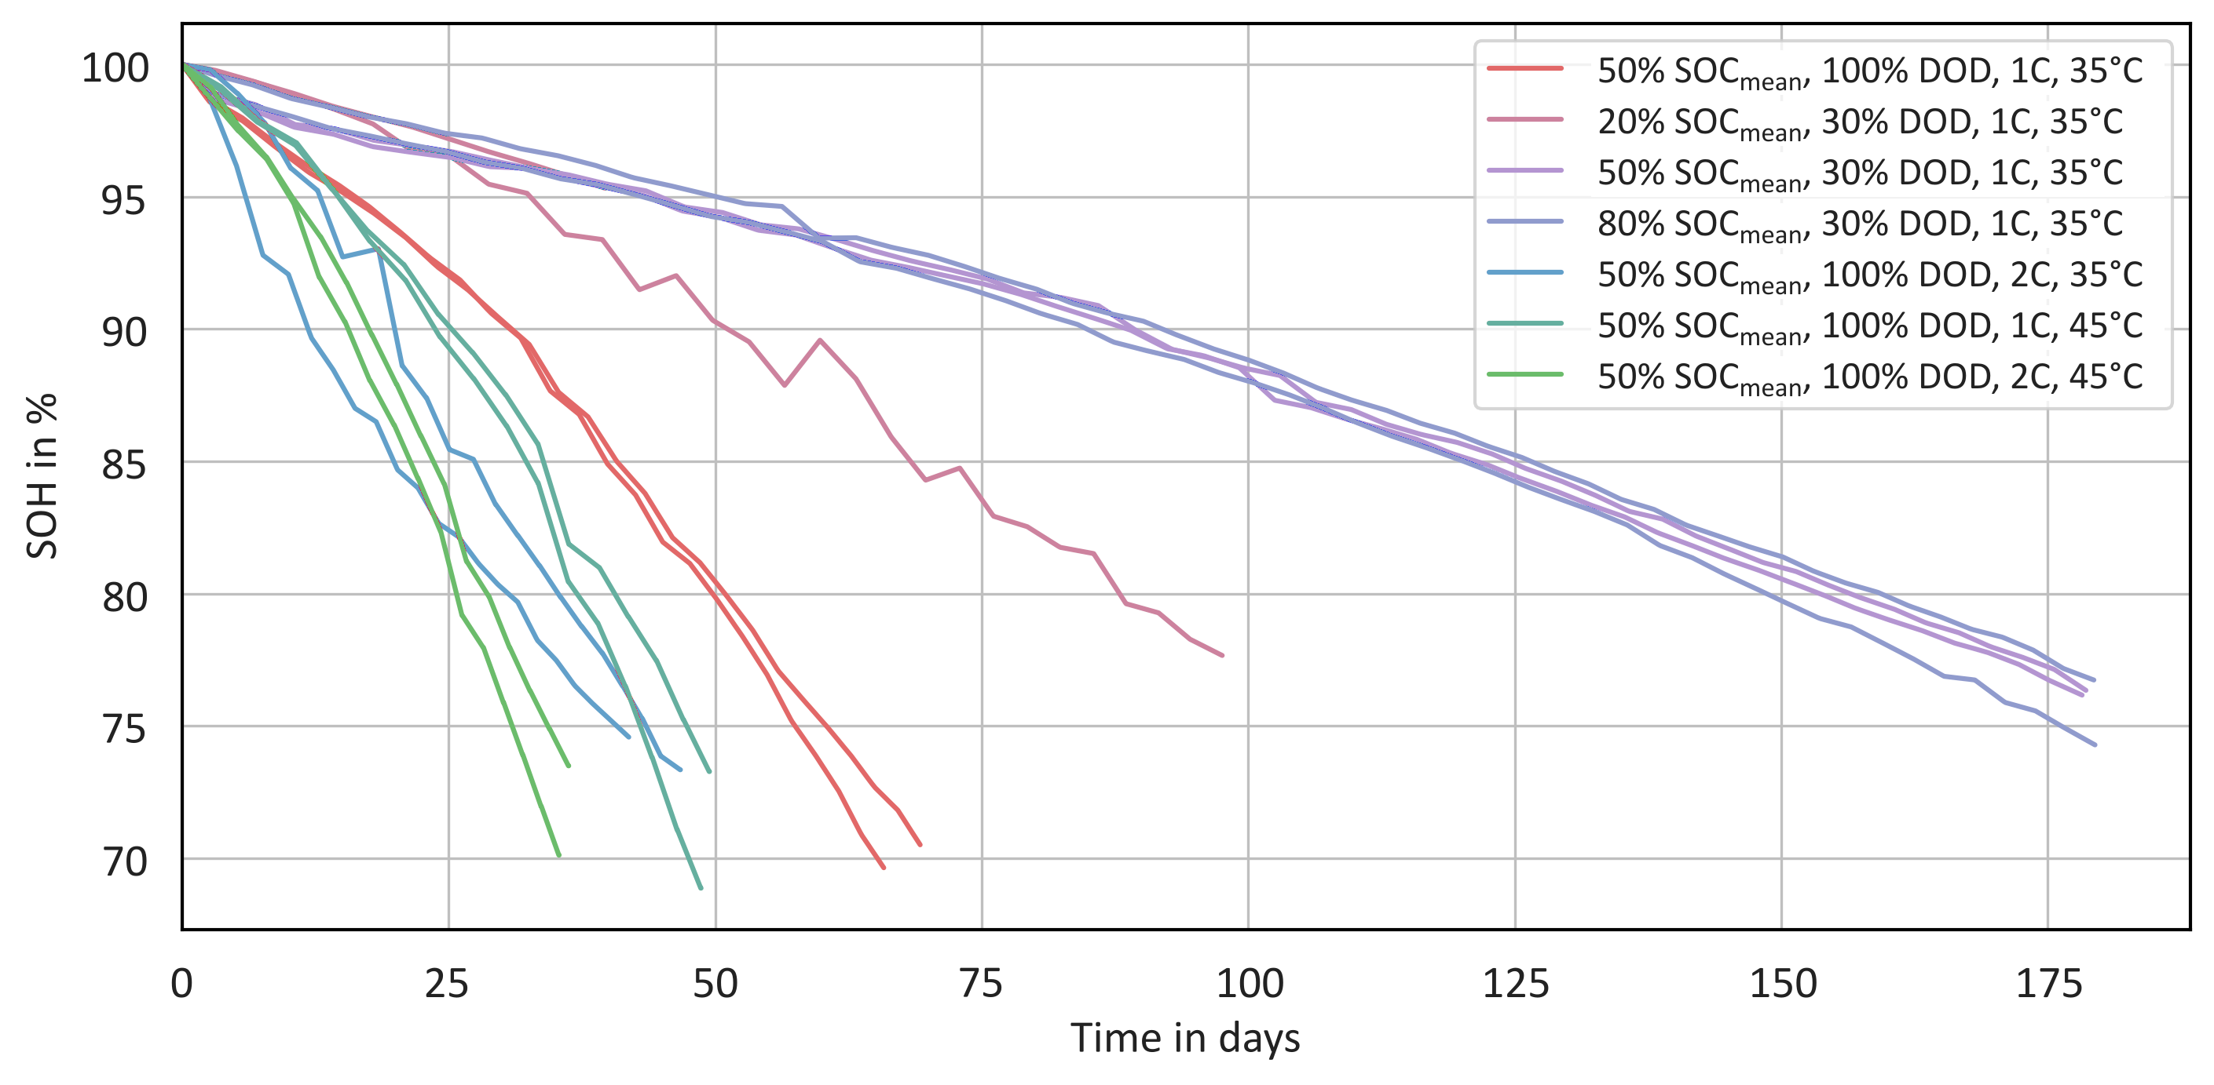
Betriebsbedingungen prägen den Alterungsverlauf
[12]
NMC: 14 Zellen · 7 Alterungsszenarien
STRUKTUR
Referenz: SOH aus wiederholten Kapazitätsmessungen
Motivation &
Ziele
Daten & BMS
Einflussgrößen: Temperatur, mittlerer SOC, Entladetiefe und Entlade-C-Rate
Kompakte
zeitbasierte
Modelle
Robustheit &
Hardwareeffizienz
Embedded-AI-
Optimierung
Verwendung der Datensätze in dieser Arbeit:
NMC: Modellentwicklung zur SOH-Bestimmung
LFP: Robustheitsvergleich und Embedded-AI-Optimierung
Fazit & Ausblick
5 / 40
Florian Rzepka | Ph.D. Presentation | Technische Universität Berlin | 23.10.2026
Notes:
Der NMC-Datensatz umfasst 14 INR18650-Zellen in sieben Szenarien mit zwei Zellen je Szenario. Variiert werden mittlerer SOC, Entladetiefe, Entlade-C-Rate und Temperatur. Wiederholte Kapazitätstests liefern die SOH-Referenz. Dieser Datensatz gehört zur MLP-/Feature-Engineering-Studie und ist vom späteren LFP-Datensatz getrennt.
Quelle: Florian Rzepka, bereitgestellte Dissertation main(1).pdf, Abschn. 4.1.1, Tab. 4.2, Abb. 4.1, S. 50–52.
Quellenverweise dieser Präsentation (eigene Nummerierung):
NMC: eigene Daten und Abbildungen nach [11], §4.1.1, S. 50–52, Abb. 4.1; Erststudie [12].
[11] F. Rzepka (2026). Deployment-Oriented Neural Network State-Estimation Methods for Battery Management Systems: Ageing Estimation, Robustness Benchmarking, Embedded Optimization, and Hardware Integration. Dissertationsmanuskript, TU Berlin. Grundlage: bereitgestellte main.pdf.
[12] F. Rzepka, P. Hematty, M. Schmitz und J. Kowal (2023). Neural Network Architecture for Determining the Aging of Stationary Storage Systems in Smart Grids. Energies 16(17), 6103. https://doi.org/10.3390/en16176103

Slide 6
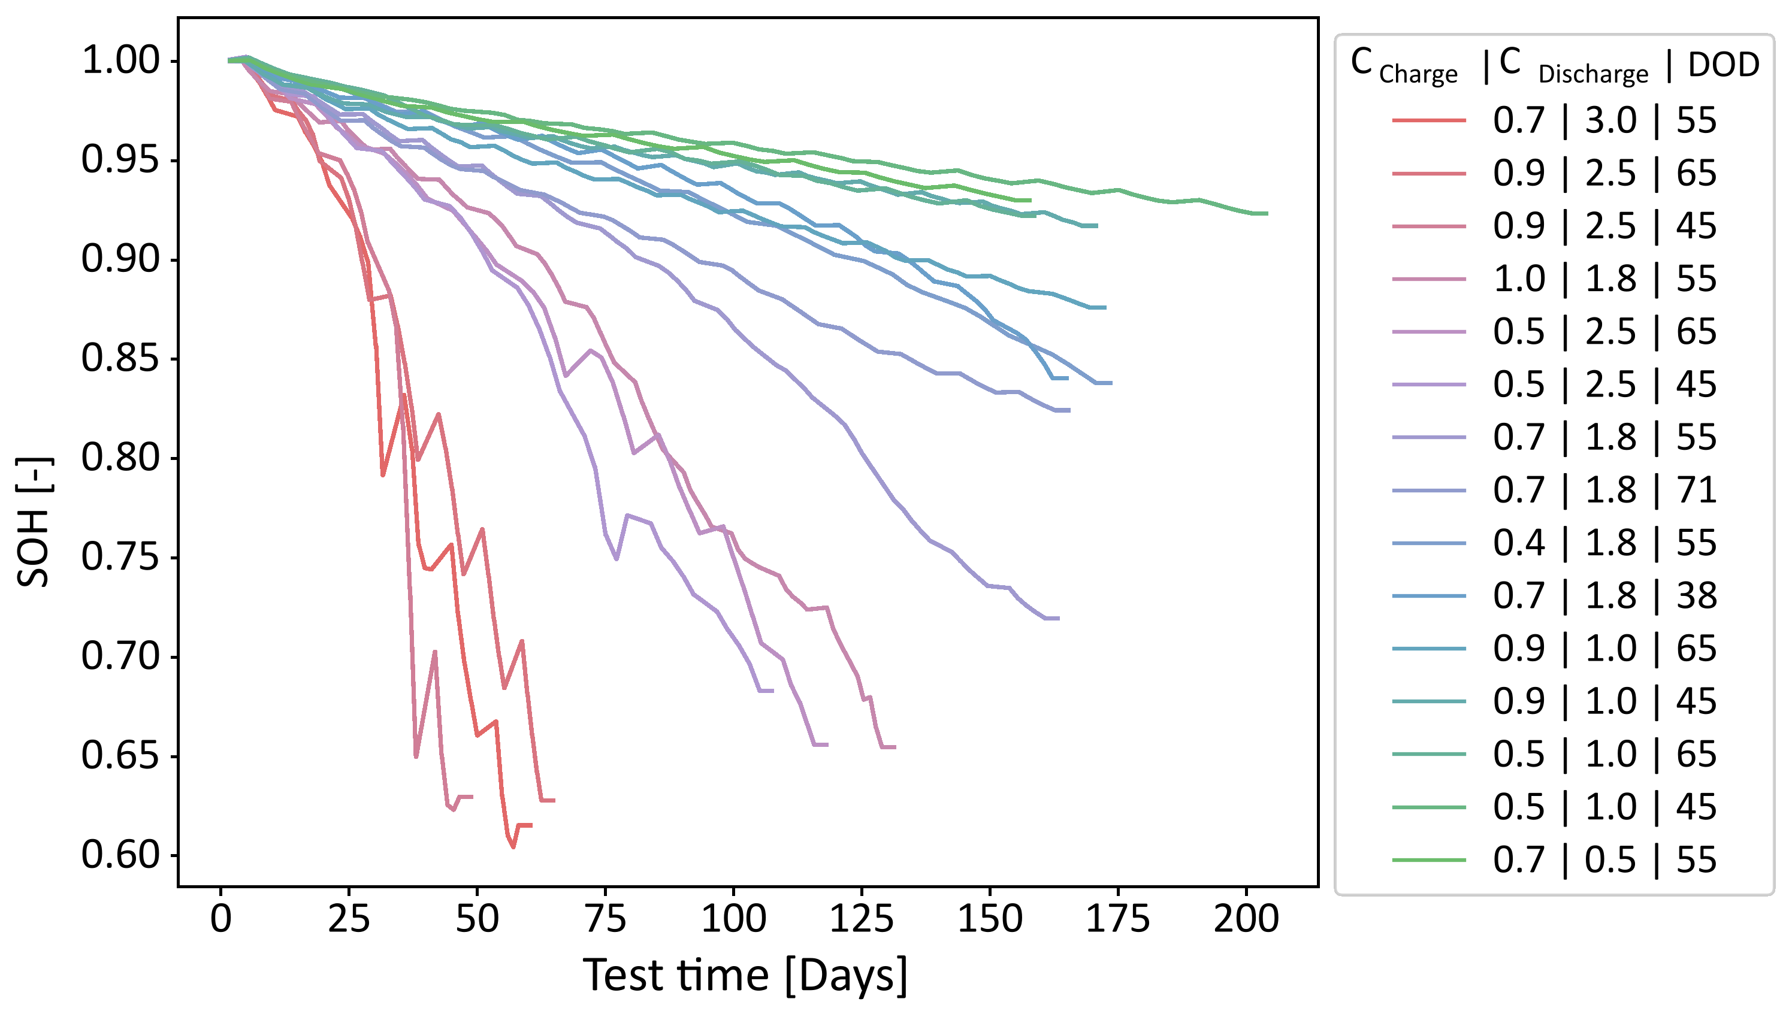
Betriebsbedingungen prägen den Alterungsverlauf
[13]
LFP: 15 Zellen · systematische Lastvariation
STRUKTUR
Referenz: SOH aus wiederholten Kapazitätsmessungen
Motivation &
Ziele
Daten & BMS
Versuchsbedingungen: Variation von Lade-C-Rate, Entlade-C-Rate und Entladetiefe bei 25 °C
Kompakte
zeitbasierte
Modelle
Robustheit &
Hardwareeffizienz
Embedded-AI-
Optimierung
Verwendung der Datensätze in dieser Arbeit:
NMC: Modellentwicklung zur SOH-Bestimmung
LFP: Robustheitsvergleich und Embedded-AI-Optimierung
Fazit & Ausblick
6 / 40
Florian Rzepka | Ph.D. Presentation | Technische Universität Berlin | 23.10.2026
Notes:
Der LFP-DoE-Datensatz umfasst 15 Zellen mit acht Betriebspunkten. Die Umgebungstemperatur bleibt bei 25 °C konstant. Systematisch variiert werden Lade-C-Rate (0,3–1,0 C), Entlade-C-Rate (0,5–3,0 C) und Entladetiefe (38–71 %). Gemessene Zelltemperatur ist weiterhin ein Eingangssignal. Der Datensatz bildet die Grundlage für den Robustheitsbenchmark und den Embedded-Kompressionsvergleich.
Quelle: Florian Rzepka, bereitgestellte Dissertation main(1).pdf, Abschn. 4.1.2, Abb. 4.2–4.4, S. 52–55.
Quellenverweise dieser Präsentation (eigene Nummerierung):
LFP: eigener öffentlich verfügbarer Datensatz [13]; Aufbereitung und Darstellung nach [11], §4.1.2, S. 52–55, Abb. 4.4.
[11] F. Rzepka (2026). Deployment-Oriented Neural Network State-Estimation Methods for Battery Management Systems: Ageing Estimation, Robustness Benchmarking, Embedded Optimization, and Hardware Integration. Dissertationsmanuskript, TU Berlin. Grundlage: bereitgestellte main.pdf.
[13] F. Rzepka (2025). Design of Experiments for Cyclic Aging of LFP 18650 Cells: Impact of Charge/Discharge C-Rates, Depth of Discharge, and Temperature on Battery Degradation. Datensatz, TU Berlin / DepositOnce, 13. November 2025. https://doi.org/10.14279/DEPOSITONCE-24800

Slide 7

BMS: Messung, Schutz und Zustandsbestimmung
1 · BMS-Chip: TLE9012DQU
Messung: Zellspannungen und Temperaturen
Balancing: Passiver Ladungsausgleich
STRUKTUR
Motivation &
Ziele
Daten & BMS
1
2 · Mikrocontroller: STM32H755
Cortex-M4: Messwerterfassung, Überwachung, Schutzansteuerung und Kommunikation
Cortex-M7: Ausführung der SOC- und SOH-Modelle
Kompakte
zeitbasierte
Modelle
Robustheit &
Hardwareeffizienz
2
Embedded-AI-
Optimierung
[11]
Hardwarebenchmark auf STM32H753ZI:
Bewertung der Zustandsmodelle hinsichtlich Flash, RAM und Ausführungszeit
Fazit & Ausblick
[14]
7 / 40
Florian Rzepka | Ph.D. Presentation | Technische Universität Berlin | 23.10.2026
Notes:
Zielzeit: 50 Sekunden. Die Platinenabbildung zeigt die eigene BMS-Plattform. Markierung 1 bezeichnet den TLE9012DQU für Zellspannungs- und Temperaturmessung sowie passives Balancing. Die Strommessung erfolgt über einen zusätzlichen Messpfad. Markierung 2 bezeichnet den teilweise vom Display verdeckten STM32H755ZITx. Der Cortex-M4 übernimmt Messwerterfassung, Grenzwertüberwachung, Schutzansteuerung, Balancing-Koordination, Kommunikation und Systemmanagement; der Cortex-M7 führt die SOC- und SOH-Modelle aus. Der quantitative Hardwarebenchmark verwendet den STM32H753ZI auf einem Nucleo-144-Board. Beide Controller gehören zur STM32H7-Familie und besitzen einen Cortex-M7; die gezeigte H755-Platine und der H753ZI-Benchmark dürfen nicht gleichgesetzt werden. Der genaue Messumfang von Kernelzeit, Host-Latenz, Flash und Peak-RAM wird in der Benchmarkmethodik und im Anhang erläutert.
[Sources]
Dissertation, Abb. 4.6; Abschn. 4.3.2–4.3.4 (TLE9012DQU, STM32H755 und Aufgabenteilung); Abschn. 6.2 und 7.6 (STM32H753ZI-Benchmark). Originalabbildung: 04_Abb_4-6_BMS_Platine.png.
Quelle: bereitgestellte Dissertation main(1).pdf.
[/Sources]
Quellenverweise dieser Präsentation (eigene Nummerierung):
Eigene BMS-Platine: [11], §4.3, S. 59–63, Abb. 4.6/4.7. TLE9012DQU, STM32H755 und Aufgabenteilung gemäß eigener Plattformbeschreibung. [14] betrifft ausschließlich das getrennte STM32H753ZI-Benchmarkboard, nicht den Infineon-Chip.
[11] F. Rzepka (2026). Deployment-Oriented Neural Network State-Estimation Methods for Battery Management Systems: Ageing Estimation, Robustness Benchmarking, Embedded Optimization, and Hardware Integration. Dissertationsmanuskript, TU Berlin. Grundlage: bereitgestellte main.pdf.
[14] STMicroelectronics. STM32 Nucleo-144 Boards. NUCLEO-H753ZI, Data Brief. Hardwarequelle aus der Dissertation. https://www.st.com/resource/en/data_brief/nucleo-h753zi.pdf

Slide 8
Feature Engineering für kompakte SOH-Modelle
Motivation: Zeitabhängige Alterung
und unterschiedliche Belastungen
als Herausforderung für einfache
SOH-Modelle
STRUKTUR
Motivation &
Ziele
Methodik: Systematische Analyse von
Input Features, Zeitauflösung und
Lag Sequences für ein MLP
Daten & BMS
Kompakte
zeitbasierte
Modelle
Ziel: Genaue SOH-Schätzung durch
geeignete Eingabedarstellung bei
begrenzter Modellkomplexität
Robustheit &
Hardwareeffizienz
Embedded-AI-
Optimierung
Neural Network Architecture for Determining the Aging of Stationary Storage Systems in Smart Grids
Rzepka et al. (2023), Energies [12]
Fazit & Ausblick
8 / 40
Florian Rzepka | Ph.D. Presentation | Technische Universität Berlin | 23.10.2026
Notes:
Das MLP erhält die Belastungshistorie über kumulative Strommerkmale und lokale Betriebsverläufe über Lag Sequences. Die Untersuchung betrifft explizites Feature Engineering. Sie belegt keine allgemeine Überlegenheit des MLP gegenüber rekurrenten Architekturen.
Quelle: Florian Rzepka, bereitgestellte Dissertation main(1).pdf, Abschn. 5.1–5.2.3, S. 65–71.
Quellenverweise dieser Präsentation (eigene Nummerierung):
Eigene Methodik/Abbildungen: [11], Kap. 5, S. 68–74, insbesondere Abb. 5.2 und 5.4; Studie [12]. Anforderungsdiagramm aus [11], Abb. 2.1. Zeitverzögerte Inputs in Vorarbeiten: [3].
[3] H. Chaoui, C. C. Ibe-Ekeocha und H. Gualous (2017). Aging Prediction and State of Charge Estimation of a LiFePO4 Battery Using Input Time-Delayed Neural Networks. Electric Power Systems Research 146, 189–197. https://doi.org/10.1016/j.epsr.2017.01.032
[11] F. Rzepka (2026). Deployment-Oriented Neural Network State-Estimation Methods for Battery Management Systems: Ageing Estimation, Robustness Benchmarking, Embedded Optimization, and Hardware Integration. Dissertationsmanuskript, TU Berlin. Grundlage: bereitgestellte main.pdf.
[12] F. Rzepka, P. Hematty, M. Schmitz und J. Kowal (2023). Neural Network Architecture for Determining the Aging of Stationary Storage Systems in Smart Grids. Energies 16(17), 6103. https://doi.org/10.3390/en16176103
Aktualisierter Kapiteleinstieg: Motivation, Methodik und Ziel
Kapiteleinstieg: Zeitabhängige Alterung unter unterschiedlichen Belastungsbedingungen motiviert die systematische Analyse der Eingabedarstellung. Input Features, zeitliche Auflösung und Lag-Sequenzlänge bilden die Methodik. Ziel ist genaue SOH-Schätzung bei begrenzter Modellkomplexität. Die Untersuchung belegt keinen direkten Hardwareeffizienzvergleich mit rekurrenten Modellen. Zugehörige eigene Arbeit: F. Rzepka, P. Hematty, M. Schmitz und J. Kowal (2023), Neural Network Architecture for Determining the Aging of Stationary Storage Systems in Smart Grids. Energies16(17),6103. https://doi.org/10.3390/en16176103 [12].

Slide 9
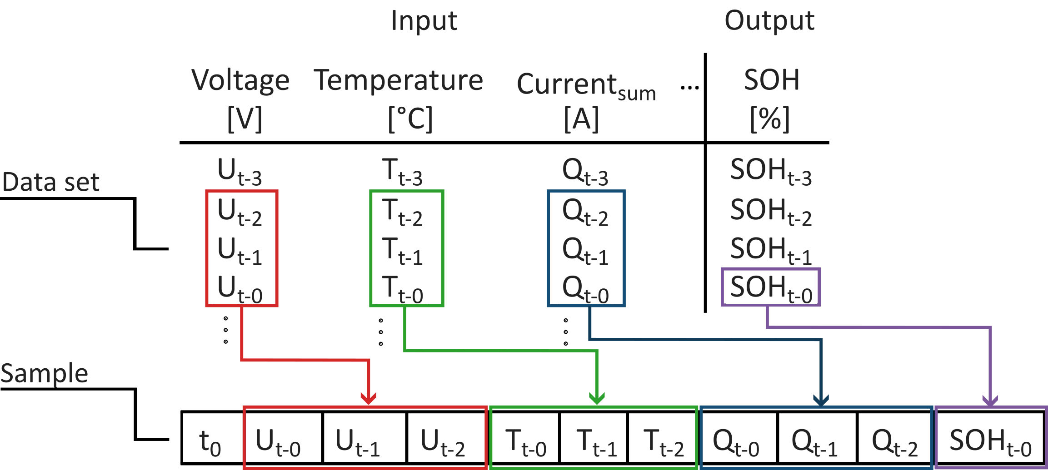

Feature Engineering mit Lag Sequences
STRUKTUR
Motivation &
Ziele
Daten & BMS
Kompakte
zeitbasierte
Modelle
[12]
Robustheit &
Hardwareeffizienz
$$x_{k}=vec([U,T,I_{cum}]_{k−L+1:k}),{\hat{y}}_{k}={\hat{SOH}}_{k}$$
Eingangsvektor xₖ: L Messschritte mit U, T und kumulativem Strom (Q im Bild), SOH-Ziel am Fensterende
Embedded-AI-
Optimierung
Zeitabdeckung L · Δt: Gemeinsame Erfassung von Belastungshistorie sowie Lade- und Entladephasen
Fazit & Ausblick
9 / 40
Florian Rzepka | Ph.D. Presentation | Technische Universität Berlin | 23.10.2026
Notes:
L bezeichnet die Anzahl der Einträge, Δt ihren zeitlichen Abstand. Die Dissertation verwendet L · Δt als Zeitabdeckung. Das Ziel ist SOH am Ende des Fensters. Die Sequenz schätzt den aktuellen Zustand, sie prognostiziert keine zukünftige Alterung. Q steht in der schematischen Abbildung für kumulative Strommerkmale. In der Aufbereitung werden Lade- und Entladedurchsatz getrennt berücksichtigt.
Quelle: Florian Rzepka, bereitgestellte Dissertation main(1).pdf, Abschn. 5.2.1 und 5.2.3, Abb. 5.2, S. 67–71.
Quellenverweise dieser Präsentation (eigene Nummerierung):
Eigene Methodik/Abbildungen: [11], Kap. 5, S. 68–74, insbesondere Abb. 5.2 und 5.4; Studie [12]. Anforderungsdiagramm aus [11], Abb. 2.1. Zeitverzögerte Inputs in Vorarbeiten: [3].
[3] H. Chaoui, C. C. Ibe-Ekeocha und H. Gualous (2017). Aging Prediction and State of Charge Estimation of a LiFePO4 Battery Using Input Time-Delayed Neural Networks. Electric Power Systems Research 146, 189–197. https://doi.org/10.1016/j.epsr.2017.01.032
[11] F. Rzepka (2026). Deployment-Oriented Neural Network State-Estimation Methods for Battery Management Systems: Ageing Estimation, Robustness Benchmarking, Embedded Optimization, and Hardware Integration. Dissertationsmanuskript, TU Berlin. Grundlage: bereitgestellte main.pdf.
[12] F. Rzepka, P. Hematty, M. Schmitz und J. Kowal (2023). Neural Network Architecture for Determining the Aging of Stationary Storage Systems in Smart Grids. Energies 16(17), 6103. https://doi.org/10.3390/en16176103

Slide 10
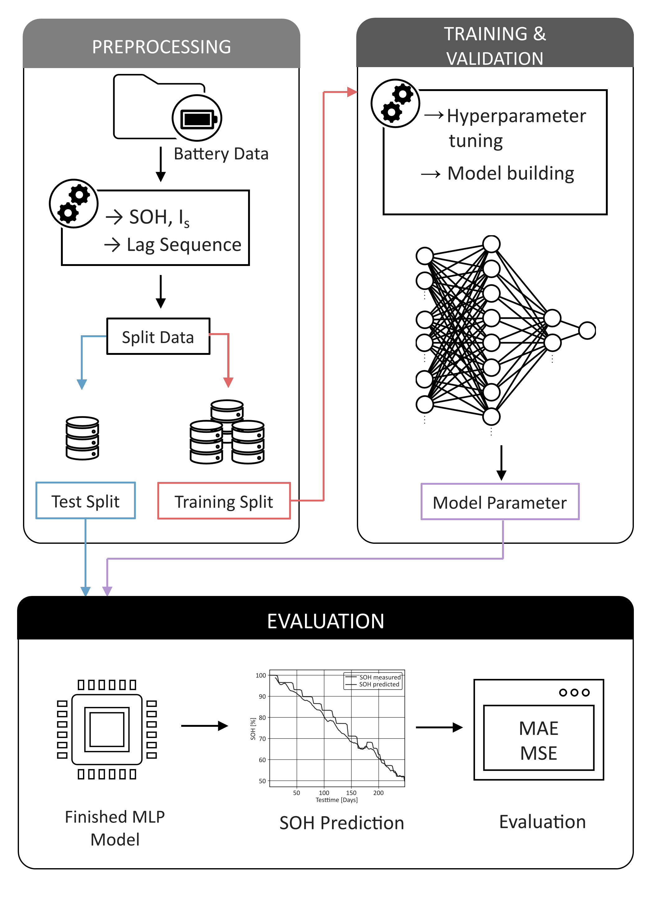
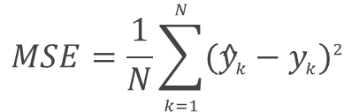
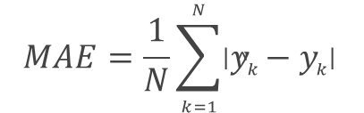
Training und Evaluation auf getrennten Batteriezellen
Datenaufteilung: Zehn NMC-Zellen für Training und Validierung, vier separate Testzellen
STRUKTUR
Motivation &
Ziele
Validierung: 20 % der Sequenzen dieser zehn Zellen für die Modellwahl und Hyperparameteroptimierung
[15]
Daten & BMS
Skalierung: Einheitliche Eingangsskalierung auf [0, 1] für Training, Validierung und Test
Kompakte
zeitbasierte
Modelle
Training: Minimierung der MSE als Verlustfunktion
Robustheit &
Hardwareeffizienz
Evaluation: MAE und MSE auf den vier separaten Testzellen
Embedded-AI-
Optimierung
$$MSE=\frac{1}{N}\sum_{k=1}^{N}{({\hat{y}}_{k}−y_{k})^{2}}$$
$$MAE=\frac{1}{N}\sum_{k=1}^{N}{\left|{\hat{y}}_{k}−y_{k}\right|}$$
Fazit & Ausblick
[12]
10 / 40
Florian Rzepka | Ph.D. Presentation | Technische Universität Berlin | 23.10.2026
Notes:
Zehn NMC-Zellen liefern Training und Validierung, vier vollständige Zellen dienen als unabhängiger Test. 20 % der Entwicklungssequenzen sind für Validierung vorgesehen. Diese Validierung ist nicht als zellgetrennt beschrieben. Die Dissertation nennt die Skalierung der Eingänge auf [0, 1] und eine einheitliche Skalierung über die Teilmengen. Hyperband unterstützt die Hyperparameteroptimierung. MSE ist die Verlustfunktion, MAE und MSE bewerten die Testfehler. Bei Darstellung auf der SOH-Skala 0–100 % hat MAE die Einheit Prozentpunkte und MSE die Einheit quadrierte Prozentpunkte. N zählt ausgewertete Werte, k ist der Index.
Quelle: Florian Rzepka, bereitgestellte Dissertation main(1).pdf, Abschn. 5.2.4–5.2.5 und 5.4, Gl. 5.4–5.5, S. 71–76.
Quellenverweise dieser Präsentation (eigene Nummerierung):
Datenaufteilung, Skalierung, MSE-Verlust und MAE/MSE-Auswertung: [11], §§5.2.4–5.2.7, S.71–76 und [12]. Hyperband als eingesetztes Optimierungsverfahren: [15]. Keine Gleichsetzung von Min-max-Inputskalierung mit Weight Normalization.
[11] F. Rzepka (2026). Deployment-Oriented Neural Network State-Estimation Methods for Battery Management Systems: Ageing Estimation, Robustness Benchmarking, Embedded Optimization, and Hardware Integration. Dissertationsmanuskript, TU Berlin. Grundlage: bereitgestellte main.pdf.
[12] F. Rzepka, P. Hematty, M. Schmitz und J. Kowal (2023). Neural Network Architecture for Determining the Aging of Stationary Storage Systems in Smart Grids. Energies 16(17), 6103. https://doi.org/10.3390/en16176103
[15] L. Li et al. (2016). Hyperband: A Novel Bandit-Based Approach to Hyperparameter Optimization. arXiv-Preprint, Fassung gemäß Dissertation. https://arxiv.org/abs/1603.06560

Slide 11
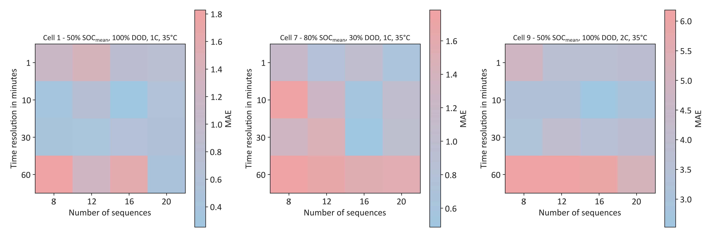
Ergebnisse: Einfluss von Zeitauflösung und Lag-Sequence Length
STRUKTUR
Motivation &
Ziele
Daten & BMS
Kompakte
zeitbasierte
Modelle
[12]
Robustheit &
Hardwareeffizienz
Grobe Zeitauflösung: Glättung relevanter Lade- und Entladedynamik durch Aggregation
Feine Zeitauflösung: Kürzere Zeitabdeckung bei gleicher Lag-Sequence Length L, größerer Eingangsvektor bei mehr Zeitschritten
Embedded-AI-
Optimierung
Konfiguration: L = 16, Δt = 10 min, Historie von 160 min
Fazit & Ausblick
11 / 40
Florian Rzepka | Ph.D. Presentation | Technische Universität Berlin | 23.10.2026
Notes:
Verglichen werden L = 8, 12, 16, 20 und Δt = 1, 10, 30, 60 min. Die Heatmap-Achse „Number of sequences“ bezeichnet hier die Lag-Sequence Length L, also die Anzahl zeitlicher Einträge pro Eingang. Bei festem L ändert Δt die Zeitabdeckung, nicht die Anzahl der Eingänge. Die Lade- und Entladeintervalle dauern im Datensatz typischerweise etwa 20 min bis 1 h. Die Studie wählt L = 16 und Δt = 10 min als günstige Konfiguration. Dies ist kein universelles Optimum und nicht das eindeutige Minimum jeder einzelnen Zelle. Die Farbbalken sind zellspezifisch. MAE ist in SOH-Prozentpunkten angegeben.
Quelle: Florian Rzepka, bereitgestellte Dissertation main(1).pdf, Abschn. 5.2.3 und 5.5, Abb. 5.5, S. 69–70 und 77–78.
Quellenverweise dieser Präsentation (eigene Nummerierung):
Eigene SOH-Ergebnisse und Korrelationsanalyse: [11], Kap. 5, sowie [12].
[11] F. Rzepka (2026). Deployment-Oriented Neural Network State-Estimation Methods for Battery Management Systems: Ageing Estimation, Robustness Benchmarking, Embedded Optimization, and Hardware Integration. Dissertationsmanuskript, TU Berlin. Grundlage: bereitgestellte main.pdf.
[12] F. Rzepka, P. Hematty, M. Schmitz und J. Kowal (2023). Neural Network Architecture for Determining the Aging of Stationary Storage Systems in Smart Grids. Energies 16(17), 6103. https://doi.org/10.3390/en16176103

Slide 12
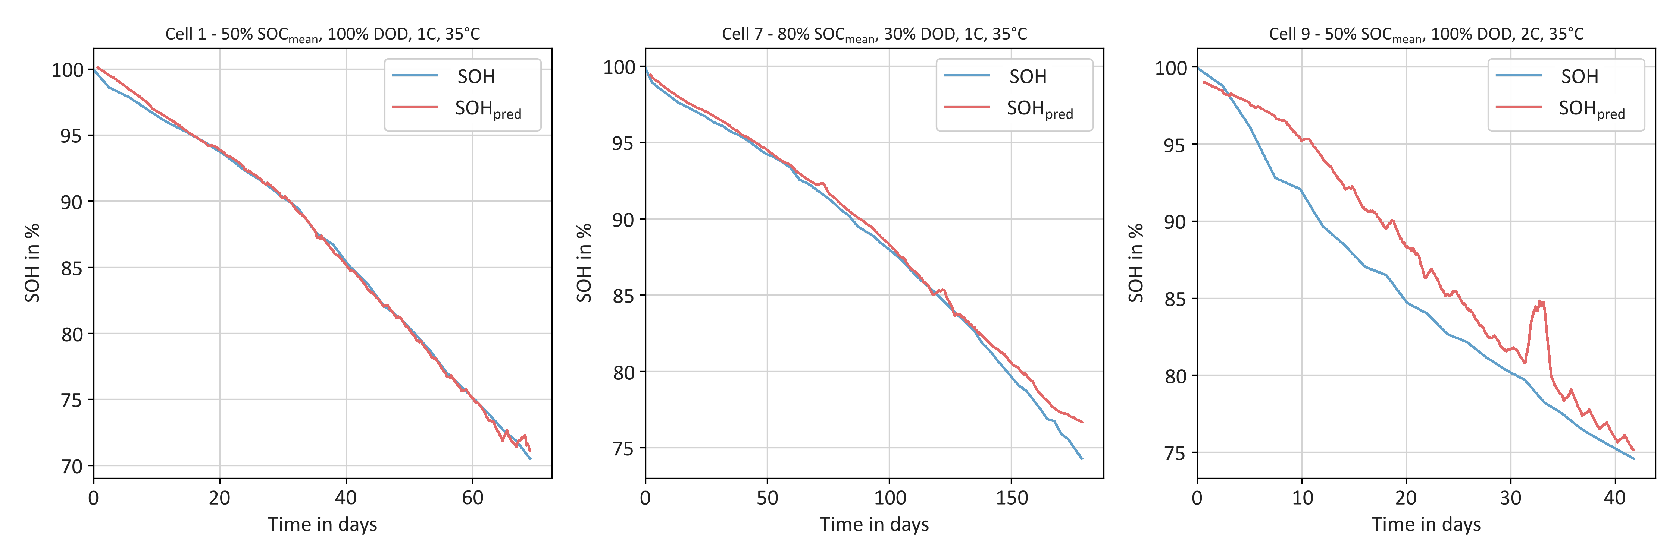
Ergebnisse: Genauigkeit und Grenzen der SOH-Schätzung
STRUKTUR
Motivation &
Ziele
Daten & BMS
Kompakte
zeitbasierte
Modelle
[12]
Robustheit &
Hardwareeffizienz
Zellen 1 und 7: Gute Übereinstimmung mit der Kapazitätsreferenz, MAE von 0,253 bis 0,487 Prozentpunkten
Embedded-AI-
Optimierung
Zelle 9: Größere systematische und lokale Abweichungen, MAE 2,528 Prozentpunkte als Grenze der Übertragbarkeit
Fazit & Ausblick
12 / 40
Florian Rzepka | Ph.D. Presentation | Technische Universität Berlin | 23.10.2026
Notes:
Die beiden günstigeren Zellen erreichen MAE von 0,487 und 0,253 Prozentpunkten. Cell 9 erreicht 2,528 Prozentpunkte und MSE = 8,327 pp². Entscheidend sind die Abweichungen zwischen Vorhersage und kapazitätsbasierter Referenz. Aus einer ungewöhnlichen Kurvenform allein folgt kein hoher Fehler. Die dargestellten Trajektorien sind zusätzlich geglättet. Über die ausgewerteten Fälle berichtet die Dissertation einen mittleren MAE von 1,10 pp und MSE von 2,95 pp². Die beobachtete Übertragbarkeit bleibt an die repräsentierten Betriebs- und Alterungsmuster gebunden.
Quelle: Florian Rzepka, bereitgestellte Dissertation main(1).pdf, Abschn. 5.5–5.6, Abb. 5.6–5.7, S. 78–81.
Quellenverweise dieser Präsentation (eigene Nummerierung):
Eigene SOH-Ergebnisse und Korrelationsanalyse: [11], Kap. 5, sowie [12].
[11] F. Rzepka (2026). Deployment-Oriented Neural Network State-Estimation Methods for Battery Management Systems: Ageing Estimation, Robustness Benchmarking, Embedded Optimization, and Hardware Integration. Dissertationsmanuskript, TU Berlin. Grundlage: bereitgestellte main.pdf.
[12] F. Rzepka, P. Hematty, M. Schmitz und J. Kowal (2023). Neural Network Architecture for Determining the Aging of Stationary Storage Systems in Smart Grids. Energies 16(17), 6103. https://doi.org/10.3390/en16176103

Slide 13
Benchmark: Genauigkeit, Robustheit und Recovery
Motivation: Begrenzte Aussagekraft
nominaler Fehler für den Betrieb
mit gestörten Messsignalen
STRUKTUR
Motivation &
Ziele
Methodik:
Vergleich von DM, HDM, HECM und DD bei gleichen Störungen
Messung lokaler Fehler, Recovery und Hardwarebedarf auf dem STM32
Daten & BMS
Kompakte
zeitbasierte
Modelle
Ziel: Belastbare Bewertung von Genauigkeit, Störfestigkeit und
Eignung für eingebettete BMS
Robustheit &
Hardwareeffizienz
Embedded-AI-
Optimierung
Performance and Robustness Benchmarking Across Battery State-of-Charge Estimator Classes for Embedded Applications
Fazit & Ausblick
Rzepka, Chen & Kowal (2026), eingereichtes Manuskript bei EAAI [16]
13 / 40
Florian Rzepka | Ph.D. Presentation | Technische Universität Berlin | 23.10.2026
Notes:
Vier festgelegte Repräsentanten werden unter identischen kausalen Daten- und Bewertungsbedingungen verglichen. Genauigkeit bezieht sich auf Dataset-SOC, Robustheit auf die gepaarte Änderung unter einer Störung und Recovery auf die Abweichung vom korrekt initialisierten Lauf desselben Modells. Die Untersuchung beansprucht keine universelle Rangfolge aller Vertreter einer Klasse. Die Hardwareauswertung ergänzt den Vergleich durch numerische Äquivalenz, Speicher und Laufzeit.
Quelle: Florian Rzepka, bereitgestellte Dissertation main(1).pdf, Abschn. 6.1, 6.2.1 und 6.2.6, S. 83–86 und 93–94.
Quellenverweise dieser Präsentation (eigene Nummerierung):
Eigenes Benchmarkprotokoll und Anforderungsdiagramm: [11], Kap. 6 und Abb. 2.1; eigenes Manuskript [16].
[11] F. Rzepka (2026). Deployment-Oriented Neural Network State-Estimation Methods for Battery Management Systems: Ageing Estimation, Robustness Benchmarking, Embedded Optimization, and Hardware Integration. Dissertationsmanuskript, TU Berlin. Grundlage: bereitgestellte main.pdf.
[16] F. Rzepka, Q. Chen und J. Kowal (2026). Performance and Robustness Benchmarking Across Battery State-of-Charge Estimator Classes for Embedded Applications. Manuskript, bei Engineering Applications of Artificial Intelligence eingereicht.
Aktualisierter Kapiteleinstieg: Motivation, Methodik und Ziel
Kapiteleinstieg: Ein niedriger nominaler MAE beschreibt das Verhalten bei realen Messfehlern nur unvollständig. Vergleich von DM, HDM, HECM und DD aus verschiedenen Estimatorklassen unter gemeinsamen kausalen Störszenarien. Berücksichtigung lokaler Fehlerreaktionen und Recovery zusätzlich zum globalen Fehler sowie Messung der Ressourcen auf dem STM32. Ziel ist eine belastbare Bewertung der Eignung für eingebettete BMS. Vier konkrete Verfahren, keine vollständige Abdeckung aller Architekturen einer Modellfamilie. Zugehörige eigene Arbeit: F. Rzepka, Q. Chen und J. Kowal (2026), Performance and Robustness Benchmarking Across Battery State-of-Charge Estimator Classes for Embedded Applications. Eingereichtes Manuskript bei Engineering Applications of Artificial Intelligence [16].

Slide 14
Benchmark: Aufbau der SOC-Modelle
DM
Stromintegration mit fester Kapazität
STRUKTUR
Direct Measurement
Motivation &
Ziele
∫ I dt
Cnom
konstant
I, Δt
SOC
Daten & BMS
Qc
Kompakte
zeitbasierte
Modelle
Vollade-Anker: Qc = 0
Robustheit &
Hardwareeffizienz
Prinzip: Stromintegration und Division durch die feste Nennkapazität
[17]
Embedded-AI-
Optimierung
Nutzen: Transparente Referenz mit geringem Rechen- und Speicherbedarf
Fazit & Ausblick
14 / 40
Florian Rzepka | Ph.D. Presentation | Technische Universität Berlin | 23.10.2026
Notes:
DM verwendet ausschließlich feste Kapazität und kausales Coulomb Counting. Aus I und Δt wird Qc berechnet. Die SOC-Abbildung lautet clip(1 + Qc / Cnom, 0, 1). Nach einem ausreichend langen CV-Volladeereignis wird Qc auf null gesetzt und der SOC bei Vollladung verankert. DM benötigt kein LSTM. Die einfache, transparente Integration dient als Referenz mit geringem Ressourcenbedarf. Zwischen Vollade-Ankern besitzt dieser Vertreter keine Spannungsresiduen-Korrektur.
Quelle: Dissertation main(1).pdf, Tabelle 6.1 und Abschnitt 6.2.2, Gleichungen 6.1–6.2, S. 85–87.
Quellenverweise dieser Präsentation (eigene Nummerierung):
DM mit Coulomb Counting: eigene Umsetzung [11], §6.2.2, Gl.6.1–6.2, S.86–87. Grundlagen der Batteriemodellierung und Ladungsbilanz: [17].
[11] F. Rzepka (2026). Deployment-Oriented Neural Network State-Estimation Methods for Battery Management Systems: Ageing Estimation, Robustness Benchmarking, Embedded Optimization, and Hardware Integration. Dissertationsmanuskript, TU Berlin. Grundlage: bereitgestellte main.pdf.
[17] G. L. Plett (2015). Battery Management Systems. Volume 1: Battery Modeling. Artech House. Grundlagen zu Batteriemodellen und Zustandsbestimmung.

Slide 15
Benchmark: Aufbau der SOC-Modelle
DM
Kapazitätsanpassung mit SOH
STRUKTUR
Direct Measurement
Stunden-
Features
LSTM
SOH
Motivation &
Ziele
HDM
Daten & BMS
Hybrid Direct Measurement
∫ I dt
Ceff
Cnom × SOH
Kompakte
zeitbasierte
Modelle
I, Δt
SOC
Qc
Robustheit &
Hardwareeffizienz
Nutzen: Berücksichtigung des Kapazitätsverlusts bei gleichem Integrationskern
Embedded-AI-
Optimierung
LSTM: Historie im Cell State, Steuerung von Erhalt, Aktualisierung und Ausgabe durch Gates
[18]
Fazit & Ausblick
15 / 40
Florian Rzepka | Ph.D. Presentation | Technische Universität Berlin | 23.10.2026
Notes:
HDM übernimmt Stromintegration und Vollade-Anker unverändert vom DM. Ausschließlich die Kapazität wird angepasst: Ceff = Cnom × geschätzter SOH. So lässt sich der Beitrag einer gelernten Kapazitätsanpassung isolieren, ohne bereits eine Spannungsrückführung einzuführen. Die gemeinsame SOH-Schätzung entsteht stündlich in einem LSTM. Sein Cell State transportiert zeitlichen Kontext. Forget-, Input- und Output-Gate steuern das Beibehalten, Ergänzen und Ausgeben von Information. Dieses LSTM liefert auch den SOH-Kontext für HECM und DD. Im Hardwarebenchmark wird die gemeinsame SOH-Spur extern bereitgestellt, das SOH-LSTM gehört nicht zum isoliert gemessenen SOC-Kern.
Quelle: Dissertation main(1).pdf, Abschnitt 3.4.3, S. 17–19, Abschnitte 6.2.2–6.2.4, Gleichungen 6.3–6.4, S. 87–90.
Quellenverweise dieser Präsentation (eigene Nummerierung):
HDM/SOH-LSTM: eigene Umsetzung [11], Gl.6.3–6.4 und §6.2.3, S.87–90. Gate-/Zustandsprinzipien rekurrenter Netze: [18].
[11] F. Rzepka (2026). Deployment-Oriented Neural Network State-Estimation Methods for Battery Management Systems: Ageing Estimation, Robustness Benchmarking, Embedded Optimization, and Hardware Integration. Dissertationsmanuskript, TU Berlin. Grundlage: bereitgestellte main.pdf.
[18] Z. C. Lipton, J. Berkowitz und C. Elkan (2015). A Critical Review of Recurrent Neural Networks for Sequence Learning. arXiv-Preprint. https://arxiv.org/abs/1506.00019

Slide 16
Benchmark: Aufbau der SOC-Modelle
DM
Spannungsfeedback für SOC
STRUKTUR
Direct Measurement
LSTM
SOH
Kapazität und
SOH-Kennfelder
Motivation &
Ziele
HDM
U gemessen
Daten & BMS
Hybrid Direct Measurement
2RC-Modell
Û
EKF-
Korrektur
Kompakte
zeitbasierte
Modelle
I
[17]
HECM
SOC
Robustheit &
Hardwareeffizienz
Hybrid Equivalent-Circuit Model
Prinzip: Zustandskorrektur durch den EKF über die Spannungsabweichung U − Û
[19]
Embedded-AI-
Optimierung
Nutzen: Verbindung von physikalischer Dynamik, SOH-Anpassung und Messfeedback
Fazit & Ausblick
16 / 40
Florian Rzepka | Ph.D. Presentation | Technische Universität Berlin | 23.10.2026
Notes:
HECM kombiniert ein Ersatzschaltbild zweiter Ordnung mit einem Extended Kalman Filter. Der Zustand enthält SOC und zwei Polarisationsspannungen. Die Prädiktion verwendet den vorherigen Strom, die Korrektur die aktuell gemessene Spannung. Das Spannungsresiduum zwischen vorhergesagter und gemessener Klemmenspannung korrigiert den Zustand. Der gemeinsame LSTM-SOH-Kontext skaliert die Kapazität und steuert SOC-/SOH-abhängige Kennfelder für Ri, R1, R2, Zeitkonstanten, OCV und OCV-Ableitung mit getrennten Lade-/Entladeparametrisierungen. HECM ergänzt damit die Stromintegration um physikalische Dynamik und einen Messfeedback-Pfad.
Quelle: Dissertation main(1).pdf, Abschnitt 6.2.2, Gleichungen 6.5–6.8, S. 87–88, und Abschnitt 6.2.3, S. 89.
Quellenverweise dieser Präsentation (eigene Nummerierung):
2RC-Ersatzschaltbild, Spannungsfeedback und SOH-Kennfelder: eigene Umsetzung [11], Gl.6.5–6.8, S.87–88. ECM-Grundlagen [17]. [19] als verwandte dual-adaptive EKF-SOC/SOH-Arbeit, nicht Quelle der exakten hier verwendeten HECM-Struktur.
[11] F. Rzepka (2026). Deployment-Oriented Neural Network State-Estimation Methods for Battery Management Systems: Ageing Estimation, Robustness Benchmarking, Embedded Optimization, and Hardware Integration. Dissertationsmanuskript, TU Berlin. Grundlage: bereitgestellte main.pdf.
[17] G. L. Plett (2015). Battery Management Systems. Volume 1: Battery Modeling. Artech House. Grundlagen zu Batteriemodellen und Zustandsbestimmung.
[19] J. Li et al. (2021). Joint Estimation of State of Charge and State of Health for Lithium-ion Battery Based on Dual Adaptive Extended Kalman Filter. International Journal of Energy Research 45(9), 13307–13322. https://doi.org/10.1002/er.6658

Slide 17
Benchmark: Aufbau der SOC-Modelle
DM
SOC aus der Signalhistorie
STRUKTUR
Direct Measurement
LSTM · SOH
Motivation &
Ziele
HDM
Fenster: 2024 Samples
Daten & BMS
U, I, T, Qc,
dU/dt, dI/dt,
Δt, SOH
GRU
67 Einheiten
MLP-
Head
Hybrid Direct Measurement
Kompakte
zeitbasierte
Modelle
HECM
SOC
Robustheit &
Hardwareeffizienz
Hybrid Equivalent-Circuit Model
Nutzen: Erfassung zeitlicher Zusammenhänge aus Messsignalen und kausalen Features
DD
Embedded-AI-
Optimierung
Data-Driven Model
GRU: Hidden State, Update zur Zustandsmischung, Reset für die Historie im Kandidaten
[18]
Fazit & Ausblick
17 / 40
Florian Rzepka | Ph.D. Presentation | Technische Universität Berlin | 23.10.2026
Notes:
DD ist der datengetriebene SOC-Vertreter. Seine acht Eingänge sind U, I, T, SOH, Qc, dU/dt, dI/dt und Δt. Die GRU nutzt Signalhistorie, weil SOC-Schätzung und Störungserholung von vorangegangenen Messungen abhängen. Ihre zwei Gates und ein einzelner Hidden State bilden eine kompakte rekurrente Struktur. Das Update-Gate gewichtet vorherigen Zustand und neuen Kandidaten. Das Reset-Gate beeinflusst die historische Information bei der Bildung des Kandidaten. Structured Pruning reduziert 96 auf 67 Einheiten, gefolgt von einem MLP-Head mit einer Hidden-Layer-Breite von 96 und Sigmoid-Ausgabe. Im primären Benchmark wird jede Schätzung aus dem letzten kausalen Fenster von 2024 Samples neu berechnet. Die gemeinsame LSTM-SOH-Schätzung ist ein separater Eingang und wird im MCU-Benchmark extern bereitgestellt. Die später untersuchte Embedded-AI-Kompression verwendet andere LSTM-Modelle für SOC und SOH.
Quelle: Dissertation main(1).pdf, Abschnitt 3.4.3, S. 19–20, Abschnitt 6.2, S. 86, Abschnitt 6.2.2, Gleichungen 6.9–6.11, S. 88–89, und Abschnitt 6.2.4, S. 90.
Quellenverweise dieser Präsentation (eigene Nummerierung):
DD-Architektur: eigene Studie [11], §6.2.2, S.88–89 und [16]. GRU-/Hidden-State-Prinzipien: [18].
[11] F. Rzepka (2026). Deployment-Oriented Neural Network State-Estimation Methods for Battery Management Systems: Ageing Estimation, Robustness Benchmarking, Embedded Optimization, and Hardware Integration. Dissertationsmanuskript, TU Berlin. Grundlage: bereitgestellte main.pdf.
[16] F. Rzepka, Q. Chen und J. Kowal (2026). Performance and Robustness Benchmarking Across Battery State-of-Charge Estimator Classes for Embedded Applications. Manuskript, bei Engineering Applications of Artificial Intelligence eingereicht.
[18] Z. C. Lipton, J. Berkowitz und C. Elkan (2015). A Critical Review of Recurrent Neural Networks for Sequence Learning. arXiv-Preprint. https://arxiv.org/abs/1506.00019

Slide 18
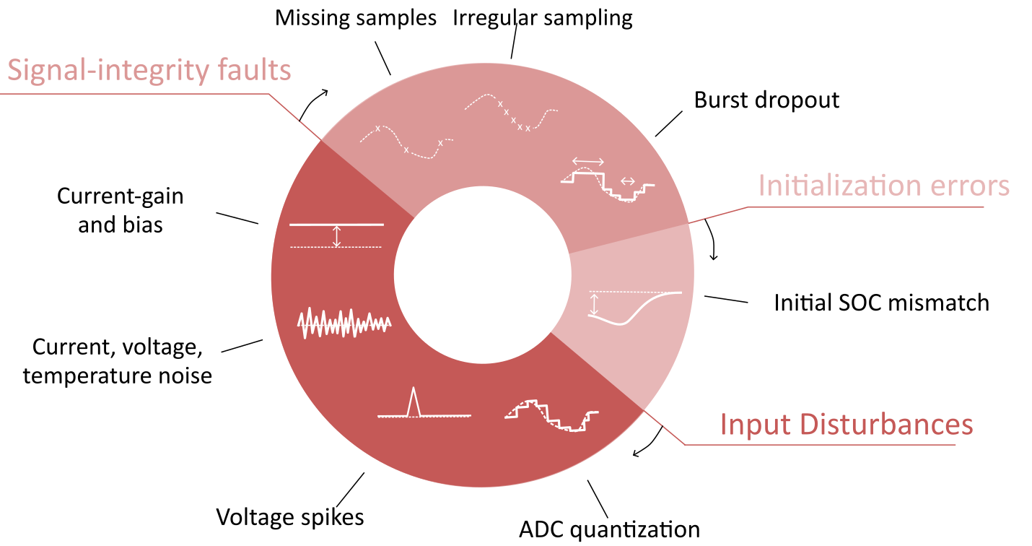
Benchmark: Störungen und kausale Auswertung
Initialization Errors
STRUKTUR
Motivation &
Ziele
Betriebssituation
BMS-Neustart oder längere Lagerung ohne aktuelle SOC-Historie
Daten & BMS
Kompakte
zeitbasierte
Modelle
Mögliche Auswirkungen
Robustheit &
Hardwareeffizienz
Anhaltende SOC-Abweichung oder verzögerte Recovery bei flacher LFP-OCV-Kennlinie
[5], [6]
Embedded-AI-
Optimierung
[11]
Fazit & Ausblick
18 / 40
Florian Rzepka | Ph.D. Presentation | Technische Universität Berlin | 23.10.2026
Notes:
Initialization Errors bilden unsichere Startzustände nach Neustart, Lagerung oder fehlender aktueller Historie ab. Bei LFP begrenzt die flache OCV-SOC-Kennlinie die Verankerung des SOC allein aus der Ruhespannung. Deshalb wird untersucht, ob und wie dauerhaft die Modelle einen Startfehler überwinden. Der feste Benchmark-Startfehler beträgt −0,10 SOC bzw. −10 Prozentpunkte. Beim DD wird der online zugängliche Qc-Eingang gestört, nicht willkürlich der Hidden State. Recovery ist die Annäherung an den passenden korrekt initialisierten Lauf und wird von der Genauigkeit gegenüber der SOC-Referenz getrennt. Die genannten Praxisbeispiele motivieren die Störmechanismen; die feste Störhöhe ist eine Benchmark-Konfiguration.
Quelle: Dissertation main(1).pdf, Abschnitt 6.2.5, Abbildung 6.2 und Tabelle 6.2, S. 90–93; Abschnitt 6.2.6, S. 93–94.
Quellenverweise dieser Präsentation (eigene Nummerierung):
Eigene Störklassenabbildung und Initialisierungsprotokoll: [11], §6.3, S.91–99, Abb.6.2. Fachlicher Kontext Initialisierung, Modellfehler und Validierung: [5], [6]. Betriebssituationen als motivierende Beispiele, keine Statistik realer Fehlerhäufigkeiten.
[5] X. Li et al. (2015). Robustness of SOC Estimation Algorithms for EV Lithium-Ion Batteries against Modeling Errors and Measurement Noise. Mathematical Problems in Engineering, Artikel 719490. https://doi.org/10.1155/2015/719490
[6] F. Berger et al. (2024). Benchmarking Battery Management System Algorithms – Requirements, Scenarios and Validation for Automotive Applications. eTransportation 22, 100355. https://doi.org/10.1016/j.etran.2024.100355
[11] F. Rzepka (2026). Deployment-Oriented Neural Network State-Estimation Methods for Battery Management Systems: Ageing Estimation, Robustness Benchmarking, Embedded Optimization, and Hardware Integration. Dissertationsmanuskript, TU Berlin. Grundlage: bereitgestellte main.pdf.

Slide 19
Benchmark: Störungen und kausale Auswertung
Input Disturbances
STRUKTUR
Motivation &
Ziele
Betriebssituation
Sensordrift, Fehlkalibrierung und
elektromagnetische
Störungen
Daten & BMS
[5], [7]
Kompakte
zeitbasierte
Modelle
Mögliche Auswirkungen
Robustheit &
Hardwareeffizienz
SOC-Drift, verfälschtes Spannungsfeedback und fehlerhafte NN-Features
Embedded-AI-
Optimierung
[11]
Fazit & Ausblick
19 / 40
Florian Rzepka | Ph.D. Presentation | Technische Universität Berlin | 23.10.2026
Notes:
Input Disturbances modellieren reale Grenzen und Störungen der Messkette. Gain- und Offsetfehler stehen für Sensorempfindlichkeit, Skalierungs- und Kalibrierabweichungen sowie Drift. Rauschen und Spannungsspitzen stehen unter anderem für Front-End-Rauschen, EMI und Schaltstörungen. Die ADC-Quantisierung bildet endliche Auflösung und Rundung ab. Stromfehler wirken über die Ladungsintegration und die davon abhängigen Features. Verfälschte Spannung beeinflusst das Messfeedback des HECM und die Merkmale des DD. Die Relevanz liegt daher im Verhalten der vollständigen Schätzpfade unter begrenzter Messqualität. Hier werden mögliche Wirkpfade erläutert, noch keine Ergebnisrangfolge.
Quelle: Dissertation main(1).pdf, Abschnitt 6.2.5 und Tabelle 6.2, S. 90–93; Abschnitt 6.3, S. 95–97.
Quellenverweise dieser Präsentation (eigene Nummerierung):
Eigene künstlich eingebrachte Input Disturbances auf realen LFP-Messdaten: [11], §6.3. Reale Störquellen und Messrauschen: [5], [7].
[5] X. Li et al. (2015). Robustness of SOC Estimation Algorithms for EV Lithium-Ion Batteries against Modeling Errors and Measurement Noise. Mathematical Problems in Engineering, Artikel 719490. https://doi.org/10.1155/2015/719490
[7] O. Aiello (2020). Electromagnetic Susceptibility of Battery Management Systems’ ICs for Electric Vehicles: Experimental Study. Electronics 9(3), 510. https://doi.org/10.3390/electronics9030510
[11] F. Rzepka (2026). Deployment-Oriented Neural Network State-Estimation Methods for Battery Management Systems: Ageing Estimation, Robustness Benchmarking, Embedded Optimization, and Hardware Integration. Dissertationsmanuskript, TU Berlin. Grundlage: bereitgestellte main.pdf.

Slide 20
Benchmark: Störungen und kausale Auswertung
Signal-Integrity Faults
STRUKTUR
Motivation &
Ziele
Betriebssituation
Paketverluste, Kommunikationsausfälle und variable Task- oder Bus-Latenzen
Daten & BMS
[6]
Kompakte
zeitbasierte
Modelle
Mögliche Auswirkungen
Robustheit &
Hardwareeffizienz
Fehlerhafte Ladungsbilanz und verfälschte Signalhistorie bei weiterlaufendem Zellbetrieb
Embedded-AI-
Optimierung
[11]
Fazit & Ausblick
20 / 40
Florian Rzepka | Ph.D. Presentation | Technische Universität Berlin | 23.10.2026
Notes:
Signal-Integrity Faults verändern die Verfügbarkeit oder den Zeitbezug von Messungen. Missing Samples stehen für Paketverlust, blockierte Updates und Logger-Aussetzer. Burst Dropout bildet eine Kommunikationsunterbrechung, eine eingefrorene Task oder einen festhängenden Datenstrom ab. Irregular Sampling entspricht Scheduling Jitter, Bus-Latenz und asynchroner Erfassung. Der Zellbetrieb setzt sich auch bei unterbrochener oder verzögerter Übertragung fort. Die Schätzung muss daher mit unvollständiger beziehungsweise zeitlich veränderter Information umgehen. Im Benchmark werden fehlende Werte eingefroren; die daraus abhängigen Features werden kausal rekonstruiert. Timing Jitter und Sample Loss sind getrennte Mechanismen, deren Wirkung erst in den Ergebnissen bewertet wird.
Quelle: Dissertation main(1).pdf, Abschnitt 6.2.5 und Tabelle 6.2, S. 91–93; Abschnitt 6.3, S. 95–97.
Quellenverweise dieser Präsentation (eigene Nummerierung):
Eigene Signal-Integrity-Szenarien: [11], §6.3. Kontext praxisnaher BMS-Validierung: [6]. Keine Behauptung, alle Fehlerformen seien in [6] identisch umgesetzt.
[6] F. Berger et al. (2024). Benchmarking Battery Management System Algorithms – Requirements, Scenarios and Validation for Automotive Applications. eTransportation 22, 100355. https://doi.org/10.1016/j.etran.2024.100355
[11] F. Rzepka (2026). Deployment-Oriented Neural Network State-Estimation Methods for Battery Management Systems: Ageing Estimation, Robustness Benchmarking, Embedded Optimization, and Hardware Integration. Dissertationsmanuskript, TU Berlin. Grundlage: bereitgestellte main.pdf.

Slide 21
Benchmark: Störungen und kausale Auswertung
Kausale Auswertung
STRUKTUR
Motivation &
Ziele
Kausale Rekonstruktion
Neuberechnung von Qc, EFC, Ableitungen und SOH-Features aus dem gestörten Signalstrom
Daten & BMS
Kompakte
zeitbasierte
Modelle
Paarvergleich
Robustheit &
Hardwareeffizienz
ΔMAE zur Baseline je Zelle, Fenster und Seed
Recovery zum korrekt initialisierten Lauf
Embedded-AI-
Optimierung
Fazit & Ausblick
21 / 40
Florian Rzepka | Ph.D. Presentation | Technische Universität Berlin | 23.10.2026
Notes:
Alle von Messwerten abhängigen Hilfsgrößen werden online und kausal aus dem jeweiligen sauberen oder gestörten Signalstrom neu berechnet. Dazu gehören kumulierte Ladung Qc, EFC, Strom- und Spannungsableitungen sowie stündliche SOH-Aggregate. Damit gelangen Störungen auch in die Features und es stehen dem gestörten Lauf keine ungestörten Hilfsgrößen zur Verfügung. Der gepaarte Störungszuschlag lautet ΔMAE = MAE_disturbed − MAE_baseline. Verglichen werden passende Läufe bei gleicher Zelle, gleichem Fenster, Modell, SOH-Kontext und Seed. Fenster und Seeds werden zunächst innerhalb der Zelle zusammengefasst; anschließend erhält jede der sechs unabhängigen Testzellen das gleiche Gewicht. Initialization Recovery verwendet separat die absolute Abweichung zum passend korrekt initialisierten Lauf. Dauerhafte Recovery bedeutet Verbleib innerhalb eines Bandes von 0,02 SOC bis zum Ende des 24-h-Beobachtungshorizonts; ein erster qualifizierender Eintritt setzt zuvor mindestens 300 s im Band voraus. Die SOC-Referenz bleibt das Genauigkeitsmaß. Die Kampagne umfasst 20 Szenariodefinitionen und 7040 Modell-Fenster-Auswertungen; diese sind keine 7040 unabhängigen Zellen.
Quelle: Dissertation main(1).pdf, Abschnitt 6.2.6, Gleichung 6.12, S. 93–94; Abschnitt 6.3, S. 95–97.
Quellenverweise dieser Präsentation (eigene Nummerierung):
Eigenes kausales Benchmarkprotokoll, Modelle, Zelltrennung und Auswertung: [11], §§6.2–6.3. Abbildungen eigene Darstellungen, insbesondere Abb.6.1/6.2. Zugehöriges Manuskript [16].
[11] F. Rzepka (2026). Deployment-Oriented Neural Network State-Estimation Methods for Battery Management Systems: Ageing Estimation, Robustness Benchmarking, Embedded Optimization, and Hardware Integration. Dissertationsmanuskript, TU Berlin. Grundlage: bereitgestellte main.pdf.
[16] F. Rzepka, Q. Chen und J. Kowal (2026). Performance and Robustness Benchmarking Across Battery State-of-Charge Estimator Classes for Embedded Applications. Manuskript, bei Engineering Applications of Artificial Intelligence eingereicht.

Slide 22
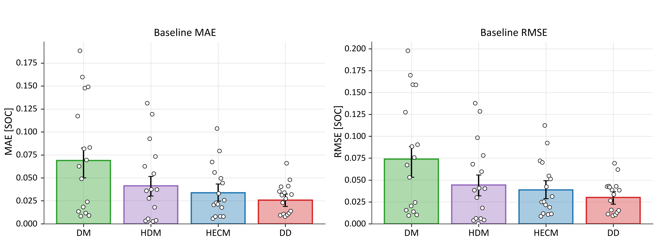
Ergebnisse: Nominale SOC-Genauigkeit im Benchmark
Testbasis
STRUKTUR
6 unabhängige
LFP-Testzellen
16 repräsentative
24-h-Fenster
Motivation &
Ziele
Daten & BMS
Auswertung
Gleiches Zellgewicht
Balken: Makromittel
Punkte: Fensterwerte
Fehlerbalken: 95-%-KI
Kompakte
zeitbasierte
Modelle
Robustheit &
Hardwareeffizienz
Streuung: Breite Fehlerspanne bei DM, HDM und HECM, engere Verteilung bei DD
DM: Feste Kapazität trotz Alterung, keine kontinuierliche Korrektur
Embedded-AI-
Optimierung
HDM/HECM: Zusätzlicher Fehlerbeitrag aus der SOH-Schätzung
DD: Niedrigster mittlerer MAE im nominalen Benchmark
Fazit & Ausblick
22 / 40
Florian Rzepka | Ph.D. Presentation | Technische Universität Berlin | 23.10.2026
Notes:
16 repräsentative 24-h-Fenster decken die verfügbaren Zell-/SOH-Kombinationen von sechs unabhängigen Holdout-Zellen ab. Die Fensterauswahl verwendet gemessene Betriebs- und Alterungsmerkmale, keine Modellfehler. Alle Modelle werden ab dem ersten gültigen DD-Wert über dieselben Samples bewertet. Die Fenster werden innerhalb der Zelle zusammengefasst, danach erhält jede Zelle das gleiche Gewicht.
Die Punkte in der Abbildung zeigen Fehlerwerte einzelner Zell-/SOH-Fenster. Die Balken zeigen das gleichgewichtete Zell-Makromittel. Die Fehlerbalken sind hierarchische 95-%-Konfidenzintervalle dieses Mittels. Die sichtbare Streuung beschreibt Unterschiede zwischen den Fensterfehlern. Hohe einzelne Fensterwerte kommen bei DM, HDM und HECM vor, während DD eine engere dargestellte Fehlerspanne aufweist. DM hat laut Abschnitt 6.4.1 die stärkste Variation zwischen Zellen und Fenstern.
Die Fehlerquellen dienen der mechanistischen Einordnung. DM verwendet eine feste Nennkapazität trotz variierender Alterung und besitzt zwischen Volllade-Ankern keinen kontinuierlichen Korrekturpfad. HDM passt die Kapazität an den geschätzten SOH an, HECM verwendet zusätzlich Spannungsfeedback sowie SOH-abhängige Kennfelder. Fehler des gemeinsamen SOH-LSTM gehen daher in beide vollständigen SOC-Pipelines ein. Der diagnostische Austausch gegen Ground-truth-SOH reduziert den mittleren Baseline-MAE um 0,0370 bei HDM und 0,0166 bei HECM und stützt diesen zusätzlichen Fehlerbeitrag. Dies ist eine Attribution von Fehlerbeiträgen; eine vollständige Zerlegung der Streuung jedes Fensterpunkts wurde damit nicht vorgenommen.
DD erzielt den niedrigsten nominalen Zell-Makro-MAE von 0,0258 mit 95-%-KI [0,0189; 0,0325]. Auch das RMSE-Ranking ist identisch. Die mehrkanalige zeitliche Historie erlaubt die gemeinsame Nutzung von Strom, Spannung, Temperatur und kausalen Features. Die Schlussaussage gilt für die nominale Genauigkeit der getesteten Vertreter. Die anschließenden Störtests untersuchen ihre Robustheit. Bei sechs unabhängigen Testzellen bleiben Holm-korrigierte Sign-flip-p-Werte über 0,05; Effektgrößen, Unsicherheitsintervalle und die beobachtete Rangfolge tragen die Interpretation.
Quelle: Florian Rzepka, bereitgestellte Dissertation main(1).pdf, Abschnitte 6.2.6 und 6.3, S. 93–97; Abschnitt 6.4.1 und Abbildung 6.4, S. 97–98; Abschnitt 6.4.9, S. 109–110; Abschnitt 6.5, S. 116–118; Tabellen A.2–A.3, S. 189–190.
Quellenverweise dieser Präsentation (eigene Nummerierung):
Eigene Robustheits- bzw. Hardwareergebnisse aus [11], Kap.6, §§6.4–6.7; Manuskript [16]. Aussagen zur möglichen Wirkungsursache bleiben als Interpretation gekennzeichnet. Wurzel-N-Skalierung auf der Rauschfolie setzt unabhängige, mittelwertfreie Fehler gleicher Varianz voraus.
[11] F. Rzepka (2026). Deployment-Oriented Neural Network State-Estimation Methods for Battery Management Systems: Ageing Estimation, Robustness Benchmarking, Embedded Optimization, and Hardware Integration. Dissertationsmanuskript, TU Berlin. Grundlage: bereitgestellte main.pdf.
[16] F. Rzepka, Q. Chen und J. Kowal (2026). Performance and Robustness Benchmarking Across Battery State-of-Charge Estimator Classes for Embedded Applications. Manuskript, bei Engineering Applications of Artificial Intelligence eingereicht.

Slide 23
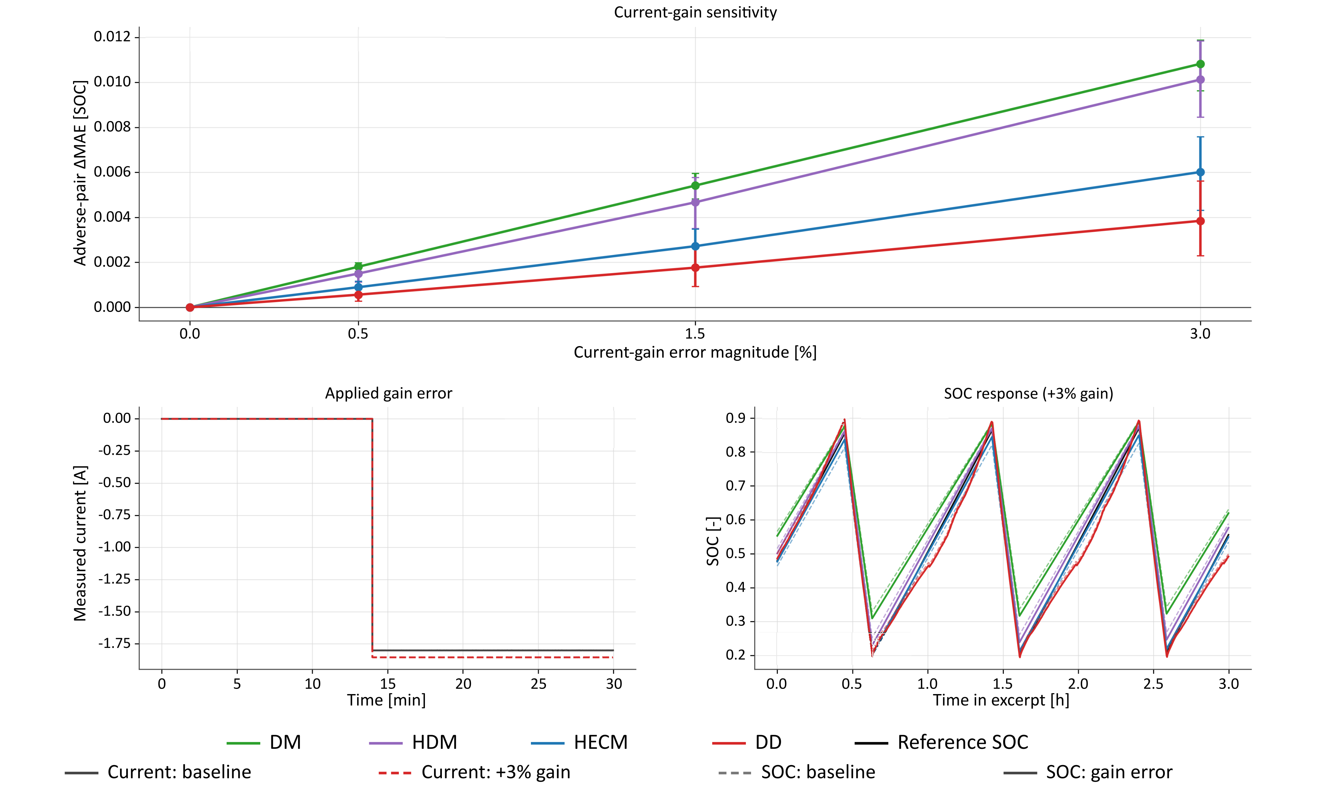
Ergebnisse: Sensitivität gegenüber Strom-Gain-Fehlern
DM/HDM: Stärkster Fehleranstieg durch Integration des skalierten Stroms
STRUKTUR
Motivation &
Ziele
HECM: Teilkorrektur des SOC über das Spannungsfeedback
Daten & BMS
Kompakte
zeitbasierte
Modelle
DD: Mehrkanalhistorie als plausible Erklärung der geringeren Sensitivität
Robustheit &
Hardwareeffizienz
Embedded-AI-
Optimierung
DD mit geringstem MAE-Anstieg im Sechs-Zell-Vergleich
Fazit & Ausblick
23 / 40
Florian Rzepka | Ph.D. Presentation | Technische Universität Berlin | 23.10.2026
Notes:
Ein multiplikativer Gain-Fehler skaliert den gemessenen Strom dauerhaft. Der Sweep umfasst ±0,5 %, ±1,5 % und ±3 %. Je Betrag wird zunächst pro Zelle das ungünstigere Vorzeichen anhand des gepaarten MAE-Anstiegs gewählt, danach erfolgt die gleichgewichtete Zellaggregation. Diese Auswertungsdefinition gilt weiterhin für das Diagramm.
Der Fehleranstieg wächst im Sechs-Zell-Vergleich mit dem Gain-Betrag bei allen vier Verfahren. Bei 3 % betragen die Anstiege 1,08 pp für DM, 1,01 pp für HDM, 0,60 pp für HECM und 0,38 pp für DD. DM und HDM integrieren den skalierten Strom, sodass sich der Fehler mit der übertragenen Ladung aufbaut. HECM kann Teile der Abweichung über das Spannungsresiduum korrigieren. DD verwendet zusätzlich weitere Messkanäle, abgeleitete Features und den zeitlichen Kontext. Dies ist eine plausible Erklärung der geringeren Stromkanalabhängigkeit, keine durch Feature-Ablation isoliert nachgewiesene Ursache.
DD zeigt damit den geringsten MAE-Anstieg im unabhängigen Sechs-Zell-Fenstervergleich. In der ergänzenden einzelnen Lebensdauertrajektorie führt dagegen HECM. Diese Diagnose ersetzt den hier gezeigten Vergleich nicht. In der Formel sind g der relative Gain-Fehler und C die Kapazität. Das Fehlerwachstum ist wegen Stromrichtungswechseln und Vollade-Ankern nicht als unbegrenzt monotone Drift zu interpretieren.
Quelle: Florian Rzepka, bereitgestellte Dissertation main(1).pdf, Abschnitt 6.4.2, Abbildungen 6.5–6.6, S. 98–100; Abschnitte 6.5.1 und 6.5.3, S. 116–119.
Quellenverweise dieser Präsentation (eigene Nummerierung):
Eigene Robustheits- bzw. Hardwareergebnisse aus [11], Kap.6, §§6.4–6.7; Manuskript [16]. Aussagen zur möglichen Wirkungsursache bleiben als Interpretation gekennzeichnet. Wurzel-N-Skalierung auf der Rauschfolie setzt unabhängige, mittelwertfreie Fehler gleicher Varianz voraus.
[11] F. Rzepka (2026). Deployment-Oriented Neural Network State-Estimation Methods for Battery Management Systems: Ageing Estimation, Robustness Benchmarking, Embedded Optimization, and Hardware Integration. Dissertationsmanuskript, TU Berlin. Grundlage: bereitgestellte main.pdf.
[16] F. Rzepka, Q. Chen und J. Kowal (2026). Performance and Robustness Benchmarking Across Battery State-of-Charge Estimator Classes for Embedded Applications. Manuskript, bei Engineering Applications of Artificial Intelligence eingereicht.

Slide 24
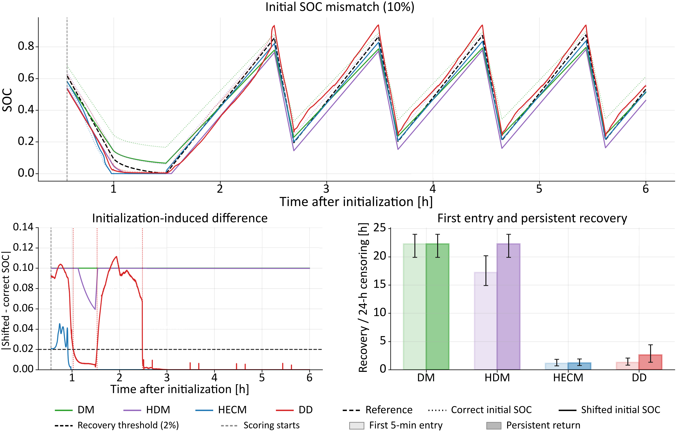
Ergebnisse: Recovery nach SOC-Initialisierungsfehlern
DM/HDM: Meist keine Recovery in 24 h, fehlende kontinuierliche Korrektur
STRUKTUR
Motivation &
Ziele
HECM: Persistente Re-Ankerung des SOC durch Spannungsfeedback
Daten & BMS
Kompakte
zeitbasierte
Modelle
DD: Rückfälle durch das Zusammenspiel von Qc-Offset und rekurrentem Kontext
Robustheit &
Hardwareeffizienz
Embedded-AI-
Optimierung
HECM mit schnellster persistenter Recovery im untersuchten Protokoll
Fazit & Ausblick
24 / 40
Florian Rzepka | Ph.D. Presentation | Technische Universität Berlin | 23.10.2026
Notes:
Das Experiment verwendet einen Startfehler von −0,10 SOC-äquivalent, also −10 Prozentpunkten. DM/HDM erhalten einen Coulomb-counting-Zustandsfehler, HECM einen EKF-SOC-Fehler, DD einen Qc-Offset von −0,10 Cnom. Die Intervention betrifft damit jeweils einen zugänglichen Zustand und nicht identische latente Zustände.
d(t) ist der absolute gepaarte Abstand zum korrekt initialisierten Lauf desselben Modells, nicht der Fehler gegenüber dem Dataset-SOC. Erster qualifizierender Eintritt: d(t) ≤ 0,02 für mindestens 300 s. Persistente Recovery: anschließender Verbleib im Band bis zum Ende des 24-h-Horizonts. Die Zahlen sind protokollgebundene Recovery-or-censor-Zeiten.
HECM erreicht die schnellste persistente Recovery mit einem Zellmittel von 1,20 h, gegenüber 2,60 h für DD. DD hat eine Relapse-Fraktion von 0,78 gegenüber 0,17 für HECM. DM und HDM bleiben in 0,89 der zusammengefassten Fälle rechtszensiert. Ihre Zustände führen den Startfehler ohne kontinuierliches Spannungsfeedback bis zu einem physischen Ladeanker fort. HECM korrigiert dagegen den expliziten SOC-Zustand über das Spannungsresiduum. DD kann die gestörte Qc-Information durch seine Mehrkanalhistorie teilweise kompensieren. Ihr wechselnder Einfluss im rekurrenten Kontext erklärt, warum ein früher Eintritt in das Recovery-Band noch keine dauerhafte Erholung bedeutet.
Die Schlussfolgerung gilt für die stärkste beobachtete persistente Recovery unter diesem Initialisierungsprotokoll. Sie belegt keine universelle Überlegenheit von HECM bei jeder Störung.
Quelle: Florian Rzepka, bereitgestellte Dissertation main(1).pdf, Abschnitt 6.2.6, S. 93–94; Abschnitt 6.4.5 und Abbildung 6.9, S. 103–104; Abschnitt 6.5.1, S. 116–118.
Quellenverweise dieser Präsentation (eigene Nummerierung):
Eigene Robustheits- bzw. Hardwareergebnisse aus [11], Kap.6, §§6.4–6.7; Manuskript [16]. Aussagen zur möglichen Wirkungsursache bleiben als Interpretation gekennzeichnet. Wurzel-N-Skalierung auf der Rauschfolie setzt unabhängige, mittelwertfreie Fehler gleicher Varianz voraus.
[11] F. Rzepka (2026). Deployment-Oriented Neural Network State-Estimation Methods for Battery Management Systems: Ageing Estimation, Robustness Benchmarking, Embedded Optimization, and Hardware Integration. Dissertationsmanuskript, TU Berlin. Grundlage: bereitgestellte main.pdf.
[16] F. Rzepka, Q. Chen und J. Kowal (2026). Performance and Robustness Benchmarking Across Battery State-of-Charge Estimator Classes for Embedded Applications. Manuskript, bei Engineering Applications of Artificial Intelligence eingereicht.

Slide 25
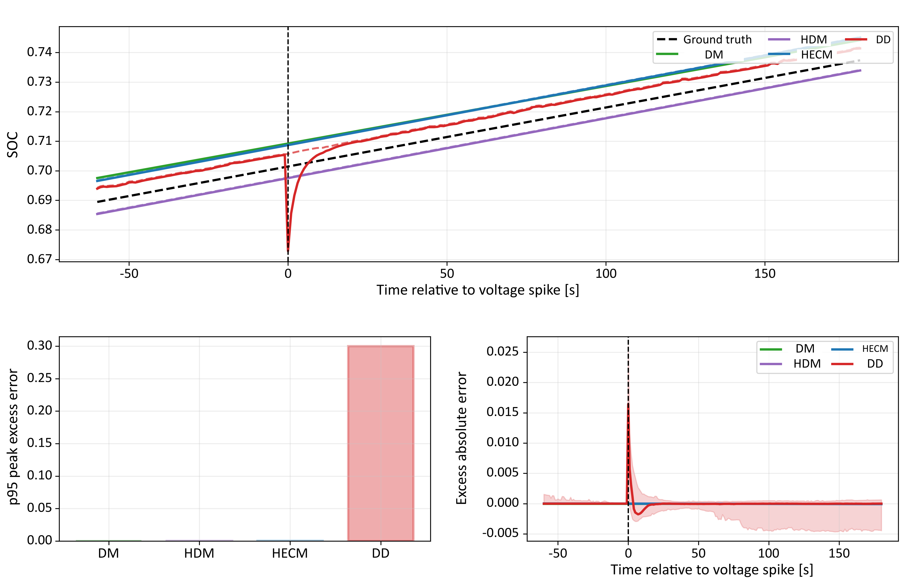
Ergebnisse: Lokale SOC-Reaktion auf Spannungsspitzen
DD: Deutlicher SOC-Ausschlag am Spike mit raschem Abklingen
STRUKTUR
Motivation &
Ziele
Spannungsfeatures: Störung von U und dU/dt als mögliche Ursache der DD-Reaktion
Daten & BMS
Kompakte
zeitbasierte
Modelle
Robustheit &
Hardwareeffizienz
24-h-MAE: Kaum Änderung durch die kurze Dauer der Fehlerpeaks
Embedded-AI-
Optimierung
Fazit & Ausblick
DD besonders empfindlich gegenüber lokalen Spannungsspitzen
25 / 40
Florian Rzepka | Ph.D. Presentation | Technische Universität Berlin | 23.10.2026
Notes:
Die Abbildung zeigt die ereignisbezogene Reaktion auf einzelne Spannungsspitzen. Der getestete DD-Vertreter weist die deutlichste lokale Reaktion auf. Der mittlere zusätzliche Fehler direkt am Spike-Sample beträgt etwa 0,77 Prozentpunkte, während die anderen Repräsentanten nahezu keinen direkten zusätzlichen Fehler zeigen. Die Stärke der Reaktion variiert über Zellen und SOH-Zustände. Der Ausschlag klingt anschließend rasch ab.
Die lokale Empfindlichkeit betrifft die untersuchten Spannungsspitzen. Daraus folgt keine allgemeine Störanfälligkeit aller datengetriebenen Modelle bei sämtlichen lokalen Ereignissen. Die anderen Szenarien zeigen teilweise andere Rangfolgen und Mechanismen.
U ist die gemessene Spannung. dU/dt beschreibt ihre zeitliche Änderung. Eine Spannungsspitze stört beide Eingangsfeatures des DD-Modells. Beide Werte gelangen in den rekurrenten Kontext. Dies ist eine plausible Erklärung der kurzzeitigen SOC-Reaktion. Die Einzelbeiträge der beiden Features wurden nicht durch Ablation isoliert. DM und HDM nutzen Spannung nicht als kontinuierliche SOC-Korrektur. HECM verarbeitet sie über das Beobachterresiduum und die Kovarianzgewichtung.
Der 24-h-MAE-Anstieg bleibt bei allen vier Verfahren unter 0,04 Prozentpunkten. Der MAE mittelt den absoluten Fehler über alle Messzeitpunkte. Der kurze Transient erhält deshalb im gesamten Tagesfenster nur ein geringes Gewicht. Das erklärt den geringen globalen Einfluss trotz des deutlichen lokalen Fehlers. Zusätzlich zum Tages-MAE sind ereignisbezogene Fehlermaße nötig. Der gezeigte 95.-Perzentil-Peak ist nicht mit dem mittleren Fehler direkt am Spike-Sample gleichzusetzen.
Quelle: Florian Rzepka, bereitgestellte Dissertation main(1).pdf, Abschnitt 6.4.7, Abbildungen 6.12–6.13, S. 107–108; Abschnitte 6.5.1–6.5.2, S. 117–118.
Quellenverweise dieser Präsentation (eigene Nummerierung):
Eigene Robustheits- bzw. Hardwareergebnisse aus [11], Kap.6, §§6.4–6.7; Manuskript [16]. Aussagen zur möglichen Wirkungsursache bleiben als Interpretation gekennzeichnet. Wurzel-N-Skalierung auf der Rauschfolie setzt unabhängige, mittelwertfreie Fehler gleicher Varianz voraus.
[11] F. Rzepka (2026). Deployment-Oriented Neural Network State-Estimation Methods for Battery Management Systems: Ageing Estimation, Robustness Benchmarking, Embedded Optimization, and Hardware Integration. Dissertationsmanuskript, TU Berlin. Grundlage: bereitgestellte main.pdf.
[16] F. Rzepka, Q. Chen und J. Kowal (2026). Performance and Robustness Benchmarking Across Battery State-of-Charge Estimator Classes for Embedded Applications. Manuskript, bei Engineering Applications of Artificial Intelligence eingereicht.

Slide 26
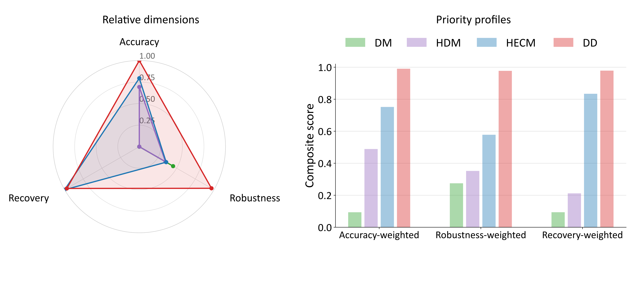
Ergebnisse: Genauigkeit, Robustheit und Recovery
STRUKTUR
Motivation &
Ziele
Daten & BMS
Kompakte
zeitbasierte
Modelle
Robustheit &
Hardwareeffizienz
DD: Höchster Gesamtscore in allen drei Prioritätsprofilen
HECM: Stärkste persistente Recovery durch kontinuierliches Spannungsfeedback
Embedded-AI-
Optimierung
MAE allein unzureichend: Praxisnahe Störtests und lokale Analysen zur Erfassung modellspezifischer Reaktionen und kurzzeitiger Fehlerpeaks
Fazit & Ausblick
26 / 40
Florian Rzepka | Ph.D. Presentation | Technische Universität Berlin | 23.10.2026
Notes:
Abbildung 6.16 kombiniert min–max-normalisierte Genauigkeit, family-balanced Robustheit und beobachtete persistente Recovery. Die drei dargestellten Prioritätsprofile gewichten jeweils eine Dimension mit 60 % und die übrigen beiden mit je 20 %. Sie sind von den drei separat untersuchten Definitionen der Robustheitsaggregation zu unterscheiden.
DD erreicht in allen drei dargestellten Prioritätsprofilen den höchsten Gesamtscore. HECM erreicht die schnellste persistente Recovery durch die Korrektur seines expliziten SOC-Zustands über das Spannungsresiduum. Die Modelle besitzen damit unterschiedliche Stärken und Störreaktionen. Die normierten Scores sind relative Größen innerhalb der vier untersuchten Repräsentanten.
Die zentrale methodische Schlussfolgerung ist die notwendige Ergänzung einer MAE-Bewertung durch praxisnahe Störtests und lokale, ereignisbezogene Analysen. Ein niedriger Nominalfehler beschreibt nicht, wie sich ein Modell bei fehlerhaften, unvollständigen oder gestörten Eingangsdaten verhält. Die Modelle reagieren auf solche Eingriffe teilweise sehr unterschiedlich. Ein über ein langes Fenster gemittelter MAE kann zudem kurze Fehlerpeaks weitgehend verdecken, wie die Spannungsspitzen beim DD-Modell zeigen.
Genauigkeit, Robustheit und Recovery sind deshalb getrennt zu prüfen. Das Benchmark verbindet die mittlere Fehlerbewertung mit definierten Störszenarien, zeitlich aufgelösten Reaktionen und persistenter Recovery. Diese Methodik macht Schwächen sichtbar, die eine alleinige MAE-Rangfolge nicht abbildet. Praxisnah bezeichnet hier gezielt nachgebildete Störungen der Messkette und Initialisierung im kontrollierten Protokoll, keine bereits abgeschlossene Feldvalidierung des vollständigen BMS.
Quelle: Florian Rzepka, bereitgestellte Dissertation main(1).pdf, Abschnitt 6.4.7, S. 107–108; Abschnitt 6.4.11, Abbildungen 6.15–6.16, S. 110–112; Abschnitt 6.5.2, S. 118.
Quellenverweise dieser Präsentation (eigene Nummerierung):
Eigene Robustheits- bzw. Hardwareergebnisse aus [11], Kap.6, §§6.4–6.7; Manuskript [16]. Aussagen zur möglichen Wirkungsursache bleiben als Interpretation gekennzeichnet. Wurzel-N-Skalierung auf der Rauschfolie setzt unabhängige, mittelwertfreie Fehler gleicher Varianz voraus.
[11] F. Rzepka (2026). Deployment-Oriented Neural Network State-Estimation Methods for Battery Management Systems: Ageing Estimation, Robustness Benchmarking, Embedded Optimization, and Hardware Integration. Dissertationsmanuskript, TU Berlin. Grundlage: bereitgestellte main.pdf.
[16] F. Rzepka, Q. Chen und J. Kowal (2026). Performance and Robustness Benchmarking Across Battery State-of-Charge Estimator Classes for Embedded Applications. Manuskript, bei Engineering Applications of Artificial Intelligence eingereicht.

Slide 27
Embedded AI: Pruning und Quantization
Motivation: Hoher Speicher- und
Rechenbedarf komplexer Modelle bei
begrenzten BMS-Ressourcen
STRUKTUR
Motivation &
Ziele
Methodik: Structured Pruning [22] und
INT8-Quantization [24] als getrennte
Pfade für SOC-/SOH-LSTM
Vergleich auf PC und STM32
Daten & BMS
Kompakte
zeitbasierte
Modelle
Ziel: Verringerung des Hardwarebedarfs
bei möglichst erhaltener Accuracy
Robustheit &
Hardwareeffizienz
Embedded-AI-
Optimierung
Embedded Artificial Intelligence in Battery Management Systems: Pruning and Quantization for Efficient State-of-Charge and State-of-Health Estimation
Rzepka & Kowal (2026), EAAI [20]
Fazit & Ausblick
27 / 40
Florian Rzepka | Ph.D. Presentation | Technische Universität Berlin | 23.10.2026
Notes:
Einführung in Kapitel 7: Embedded-AI-Optimierung. Die beiden hervorgehobenen Bereiche des BMS-Anforderungsrahmens sind Hardware und Deployment. Hardware umfasst Flash, RAM und Inferenzzeit. Deployment umfasst insbesondere die Modellkomplexität und die Übertragung auf den Zielcontroller. Accuracy bleibt als Erhaltungsziel der Kompression Bestandteil der Bewertung.
Motivation: Komplexe neuronale Schätzer benötigen Speicher für Gewichte, Zustände und Zwischenwerte sowie Rechenzeit für jedes Update. Im BMS stehen diese Ressourcen nur begrenzt zur Verfügung. Eine gute Offline-Accuracy allein gewährleistet daher noch keine geeignete Ausführung auf dem Mikrocontroller.
Methodik: Für SOC und SOH jeweils dasselbe trainierte stateful LSTM+MLP-Base-Modell als Ausgangspunkt zweier getrennt untersuchter Kompressionspfade. Structured Pruning entfernt ausgewählte LSTM-Hidden-Units und passt die verbundenen Matrizen an, mit anschließendem Fine-Tuning. Die Post-Training-Quantization verringert die Bitbreite der rekurrenten Gewichte auf INT8. Pruned und Quantized sind eigenständige Varianten, keine zwingend nacheinander angewandte Kombination. Vergleich von Base FP32, Pruned FP32 und Quantized im kontinuierlichen Replay sowie nach C-Export auf dem STM32H753. Die Hardwarebewertung umfasst den verlinkten Flash-Bedarf, Peak Runtime RAM und die gemessene Kernelzeit. Die Messgrenze schließt Sensorik und Feature Engineering aus.
Ziel: Kleinere, für die BMS-Hardware geeignete SOC-/SOH-Modelle mit geringerem Ressourcenbedarf bei möglichst erhaltener Accuracy und stabilem Verhalten über den Datenstrom. Dies ist die Untersuchungsfrage, keine vorweggenommene Garantie einer Laufzeit- oder RAM-Verbesserung für jeden Kompressionspfad. Pruning verändert die Zahl der Parameter, Quantization primär deren Speicherrepräsentation.
Quelle: Florian Rzepka, bereitgestellte Dissertation main(1).pdf, Kapitel 7, Einleitung und Abschnitt 7.1, S. 123–124; Abschnitt 7.3, S. 127–129; Abschnitte 7.4–7.6 zur Kompression und zum MCU-Vergleich.
Quellenverweise dieser Präsentation (eigene Nummerierung):
Eigene Embedded-Studie [11], Kap.7 und [20]. Kompressionsgrundlagen: [21], [22], [24]. Anforderungsdiagramm eigene Abb.2.1 aus [11]. Pruning und Quantization getrennt, keine Kombination.
[11] F. Rzepka (2026). Deployment-Oriented Neural Network State-Estimation Methods for Battery Management Systems: Ageing Estimation, Robustness Benchmarking, Embedded Optimization, and Hardware Integration. Dissertationsmanuskript, TU Berlin. Grundlage: bereitgestellte main.pdf.
[20] F. Rzepka und J. Kowal (2026). Embedded Artificial Intelligence in Battery Management Systems: Pruning and Quantization for Efficient State-of-Charge and State-of-Health Estimation. SSRN-Preprint, 24. Februar 2026. https://doi.org/10.2139/ssrn.6298526
[21] S. Han, J. Pool, J. Tran und W. J. Dally (2015). Learning Both Weights and Connections for Efficient Neural Networks. NeurIPS 28, 1135–1143. https://proceedings.neurips.cc/paper/2015/hash/ae0eb3eed39d2bcef4622b2499a05fe6-Abstract.html
[22] W. Wen et al. (2016). Learning Structured Sparsity in Deep Neural Networks. NeurIPS 29, 2074–2082. https://arxiv.org/abs/1608.03665
[24] B. Jacob et al. (2018). Quantization and Training of Neural Networks for Efficient Integer-Arithmetic-Only Inference. CVPR, 2704–2713. https://doi.org/10.1109/CVPR.2018.00286
Aktualisierter Kapiteleinstieg: Motivation, Methodik und Ziel
Kapiteleinstieg: Begrenzte BMS-Ressourcen motivieren die Kompression trainierter Modelle. Structured Pruning und INT8-Gewichtsquantisierung werden als getrennte Pfade für je ein SOC- und SOH-LSTM untersucht. Base, Pruned und Quantized werden auf PC und STM32 verglichen. Ziel: Verringerung des Speicher- und Rechenbedarfs bei möglichst erhaltener Accuracy; tatsächliche Laufzeitvorteile sind vom Kernel abhängig. [22] Wen et al. belegt allgemeine Structured-Pruning-Grundlagen, nicht den hier verwendeten konkreten L2-Gate-Score. [24] Jacob et al. belegt Quantization-Grundlagen, nicht den hier verwendeten Weight-only-Kernel mit FP32-Berechnung. Zugehörige eigene Arbeit: F. Rzepka und J. Kowal (2026), Embedded Artificial Intelligence in Battery Management Systems: Pruning and Quantization for Efficient State-of-Charge and State-of-Health Estimation. SSRN-Preprint [20]. https://doi.org/10.2139/ssrn.6298526

Slide 28
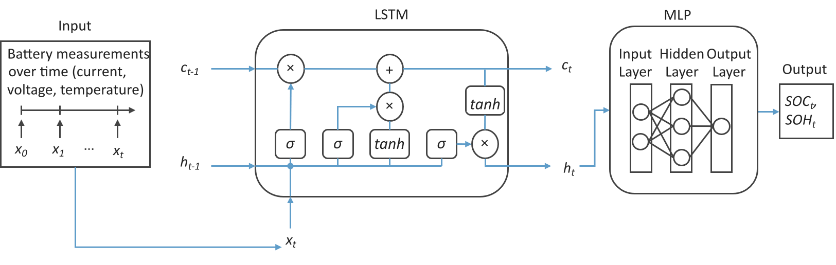
Modellkomplexität: Anzahl der Parameter
SOC: U, I, T, Qc, dU/dt, dI/dt
SOH: t, U, I, T, EFC, Qc
STRUKTUR
Motivation &
Ziele
Daten & BMS
Kompakte
zeitbasierte
Modelle
LSTM-Kern: D = 6 Eingänge, H Hidden Units und vier Transformationen
Robustheit &
Hardwareeffizienz
$$N_{LSTM}=4(HD+H^{2}+2H)=4H(D+H+2)$$
Gewichte: H × D (Input) und H² (Rekurrenz), Bias: 2H je Transformation
Embedded-AI-
Optimierung
$$SOC (H = 64): 4 × 64 × (6 + 64 + 2) = 18 432$$
$$SOH (H = 128): 4 × 128 × (6 + 128 + 2) = 69 632$$
Fazit & Ausblick
28 / 40
Florian Rzepka | Ph.D. Presentation | Technische Universität Berlin | 23.10.2026
Notes:
Bezug: Kapitel 7 der Dissertation, eigenständige SOC- und SOH-Modelle für Embedded AI. Beide Modelle verwenden eine einzelne LSTM-Schicht und einen MLP-Head mit einem ReLU-Hidden-Layer und skalarem Ausgang. Dies sind andere Modelle als die SOC-GRU und der stündliche SOH-Kontext im Benchmark aus Kapitel 6. Beide Modelle verarbeiten jeweils D = 6 Eingänge auf dem 1-Hz-Strom.
Parameterzählung gemäß der in Abschnitt 3.4.3 beschriebenen PyTorch-Konvention mit zwei LSTM-Biasvektoren pro Transformation. Gezählt werden gespeicherte trainierbare Gewichte und Biaswerte. hₜ und cₜ sind Laufzeitzustände, keine trainierbaren Parameter. Keine zusätzlichen Parameter für ReLU, Sigmoid oder Tanh.
Die Zahlen sind aus der angegebenen Architektur hergeleitet, keine Messung der Binärgröße. Quelle: main(1).pdf, Abschnitt 3.4.3, S. 18–19; Abschnitt 7.3, S. 127–129, Abbildungen 7.1–7.2.
Vier Transformationen: Input-, Forget- und Output-Gate sowie Zellkandidat. Jede verwendet eine H×D-Eingangsmatrix, eine H×H-Rekurrenzmatrix und zwei Biasvektoren der Länge H. Daher 4(HD + H² + 2H).
SOC: 18432 Parameter im LSTM-Kern. SOH: 69632 Parameter im LSTM-Kern. Die rote Kontur umfasst ausschließlich den LSTM-Baustein der unveränderten Abbildung.
Erläuterung der Eingangsgröße D: D ist die Zahl der Features pro Zeitschritt, unabhängig von der Länge der zeitlichen Historie. Beide Modelle verwenden sechs Features, aber unterschiedliche Zusammenstellungen. SOC: Klemmenspannung U, Strom I, Temperatur T, kumulierter Ladungszustand Qc aus Stromintegration sowie zeitliche Änderungen dU/dt und dI/dt. SOH: kumulierte Zeit t, U, I, T, äquivalente Vollzyklen EFC und Qc. Beide Feature-Vektoren enthalten die drei Messgrößen U, I, T und drei zusätzliche zeitliche bzw. abgeleitete Größen. Die Features entstehen im Feature Engineering. Damit bedeutet D = 6 nicht sechs verschiedene physikalische Sensoren. Qc ist eine bilanzierte Ladungsgröße, EFC beruht auf dem absoluten Ladungsdurchsatz.
Quelle der Feature-Vektoren und Definitionen: Dissertation main(1).pdf, Abschnitt 7.2, Gleichungen 7.1–7.4, S. 124–125. Die Ableitungen stammen aus kausalen, timestampbezogenen Rückwärtsdifferenzen.
Quellenverweise dieser Präsentation (eigene Nummerierung):
Eigene Architektur, Eingänge und Zählformeln: [11], §§3.4/7.3, S.15–20 und127–129, Abb.7.1/7.2, Gl.7.9/7.10; Studie [20]. Parameterformel berücksichtigt zwei Biasvektoren je LSTM-Transformation. Zählidentitäten sind eigene Ableitungen, kein zusätzliches externes Forschungsergebnis. Rekurrente Grundlagen siehe [18].
[11] F. Rzepka (2026). Deployment-Oriented Neural Network State-Estimation Methods for Battery Management Systems: Ageing Estimation, Robustness Benchmarking, Embedded Optimization, and Hardware Integration. Dissertationsmanuskript, TU Berlin. Grundlage: bereitgestellte main.pdf.
[18] Z. C. Lipton, J. Berkowitz und C. Elkan (2015). A Critical Review of Recurrent Neural Networks for Sequence Learning. arXiv-Preprint. https://arxiv.org/abs/1506.00019
[20] F. Rzepka und J. Kowal (2026). Embedded Artificial Intelligence in Battery Management Systems: Pruning and Quantization for Efficient State-of-Charge and State-of-Health Estimation. SSRN-Preprint, 24. Februar 2026. https://doi.org/10.2139/ssrn.6298526

Slide 29
Modellkomplexität: Anzahl der Parameter
STRUKTUR
Motivation &
Ziele
Daten & BMS
Kompakte
zeitbasierte
Modelle
MLP-Head: Hidden Layer der Breite M und skalarer Ausgang
Robustheit &
Hardwareeffizienz
$$N_{MLP}=(HM+M)+(M+1)=HM+2M+1$$
Hidden Layer: H × M Gewichte + M Bias, Ausgang: M Gewichte + 1 Bias
Embedded-AI-
Optimierung
$$SOC (H = M = 64): 4 096 + 64 + 64 + 1 = 4 225$$
$$SOH (H = M = 128): 16 384 + 128 + 128 + 1 = 16 641$$
Fazit & Ausblick
29 / 40
Florian Rzepka | Ph.D. Presentation | Technische Universität Berlin | 23.10.2026
Notes:
Bezug: Kapitel 7 der Dissertation, eigenständige SOC- und SOH-Modelle für Embedded AI. Beide Modelle verwenden eine einzelne LSTM-Schicht und einen MLP-Head mit einem ReLU-Hidden-Layer und skalarem Ausgang. Dies sind andere Modelle als die SOC-GRU und der stündliche SOH-Kontext im Benchmark aus Kapitel 6. Beide Modelle verarbeiten jeweils D = 6 Eingänge auf dem 1-Hz-Strom.
Parameterzählung gemäß der in Abschnitt 3.4.3 beschriebenen PyTorch-Konvention mit zwei LSTM-Biasvektoren pro Transformation. Gezählt werden gespeicherte trainierbare Gewichte und Biaswerte. hₜ und cₜ sind Laufzeitzustände, keine trainierbaren Parameter. Keine zusätzlichen Parameter für ReLU, Sigmoid oder Tanh.
Die Zahlen sind aus der angegebenen Architektur hergeleitet, keine Messung der Binärgröße. Quelle: main(1).pdf, Abschnitt 3.4.3, S. 18–19; Abschnitt 7.3, S. 127–129, Abbildungen 7.1–7.2.
Der MLP-Head besteht aus zwei affinen Abbildungen: H LSTM-Ausgänge auf M Hidden-Neuronen, danach M Hidden-Aktivierungen auf einen skalaren Ausgang. Im ersten Layer HM Gewichte und M Biaswerte, im zweiten M Gewichte und ein Bias. Zusammen HM + 2M + 1.
SOC: 4225 Parameter im Head. SOH: 16641 Parameter im Head. Die Aktivierungsfunktionen enthalten keine zusätzlichen trainierbaren Parameter. Die rote Kontur umfasst ausschließlich den MLP-Head.
Quellenverweise dieser Präsentation (eigene Nummerierung):
Eigene Architektur, Eingänge und Zählformeln: [11], §§3.4/7.3, S.15–20 und127–129, Abb.7.1/7.2, Gl.7.9/7.10; Studie [20]. Parameterformel berücksichtigt zwei Biasvektoren je LSTM-Transformation. Zählidentitäten sind eigene Ableitungen, kein zusätzliches externes Forschungsergebnis. Rekurrente Grundlagen siehe [18].
[11] F. Rzepka (2026). Deployment-Oriented Neural Network State-Estimation Methods for Battery Management Systems: Ageing Estimation, Robustness Benchmarking, Embedded Optimization, and Hardware Integration. Dissertationsmanuskript, TU Berlin. Grundlage: bereitgestellte main.pdf.
[18] Z. C. Lipton, J. Berkowitz und C. Elkan (2015). A Critical Review of Recurrent Neural Networks for Sequence Learning. arXiv-Preprint. https://arxiv.org/abs/1506.00019
[20] F. Rzepka und J. Kowal (2026). Embedded Artificial Intelligence in Battery Management Systems: Pruning and Quantization for Efficient State-of-Charge and State-of-Health Estimation. SSRN-Preprint, 24. Februar 2026. https://doi.org/10.2139/ssrn.6298526

Slide 30
Modellkomplexität: Anzahl der Parameter
STRUKTUR
Motivation &
Ziele
Daten & BMS
Kompakte
zeitbasierte
Modelle
Gesamtzahl: LSTM-Kern + MLP-Head, jeweils inklusive Bias
Robustheit &
Hardwareeffizienz
Base-Modell (D = 6) | LSTM | MLP | Gesamt
SOC (H = M = 64) | 18 432 | 4 225 | 22 657
SOH (H = M = 128) | 69 632 | 16 641 | 86 273
Embedded-AI-
Optimierung
Fazit & Ausblick
LSTM-Kern mit rund 81 % der Parameter und quadratischem H²-Anteil
30 / 40
Florian Rzepka | Ph.D. Presentation | Technische Universität Berlin | 23.10.2026
Notes:
Bezug: Kapitel 7 der Dissertation, eigenständige SOC- und SOH-Modelle für Embedded AI. Beide Modelle verwenden eine einzelne LSTM-Schicht und einen MLP-Head mit einem ReLU-Hidden-Layer und skalarem Ausgang. Dies sind andere Modelle als die SOC-GRU und der stündliche SOH-Kontext im Benchmark aus Kapitel 6. Beide Modelle verarbeiten jeweils D = 6 Eingänge auf dem 1-Hz-Strom.
Parameterzählung gemäß der in Abschnitt 3.4.3 beschriebenen PyTorch-Konvention mit zwei LSTM-Biasvektoren pro Transformation. Gezählt werden gespeicherte trainierbare Gewichte und Biaswerte. hₜ und cₜ sind Laufzeitzustände, keine trainierbaren Parameter. Keine zusätzlichen Parameter für ReLU, Sigmoid oder Tanh.
Die Zahlen sind aus der angegebenen Architektur hergeleitet, keine Messung der Binärgröße. Quelle: main(1).pdf, Abschnitt 3.4.3, S. 18–19; Abschnitt 7.3, S. 127–129, Abbildungen 7.1–7.2.
Summe aus LSTM-Kern und MLP-Head: N = 4H(D + H + 2) + HM + 2M + 1.
SOC: 18432 + 4225 = 22657. SOH: 69632 + 16641 = 86273. Der LSTM-Anteil beträgt 81.35234143973165 % für SOC und 80.71123062835417 % für SOH. Rund 81 % ist eine gerundete Zusammenfassung beider Base-Modelle.
Der H²-Anteil der rekurrenten Gewichtsmatrizen motiviert das anschließende Structured Pruning von Hidden Units. Die MLP-Breite bleibt im beschriebenen Pruning-Versuch konstant; dessen Eingangsdimension folgt der reduzierten LSTM-Breite. Eine Quantisierung ändert die Bitbreite, nicht automatisch die Zahl der Parameter.
Quellenverweise dieser Präsentation (eigene Nummerierung):
Eigene Architektur, Eingänge und Zählformeln: [11], §§3.4/7.3, S.15–20 und127–129, Abb.7.1/7.2, Gl.7.9/7.10; Studie [20]. Parameterformel berücksichtigt zwei Biasvektoren je LSTM-Transformation. Zählidentitäten sind eigene Ableitungen, kein zusätzliches externes Forschungsergebnis. Rekurrente Grundlagen siehe [18].
[11] F. Rzepka (2026). Deployment-Oriented Neural Network State-Estimation Methods for Battery Management Systems: Ageing Estimation, Robustness Benchmarking, Embedded Optimization, and Hardware Integration. Dissertationsmanuskript, TU Berlin. Grundlage: bereitgestellte main.pdf.
[18] Z. C. Lipton, J. Berkowitz und C. Elkan (2015). A Critical Review of Recurrent Neural Networks for Sequence Learning. arXiv-Preprint. https://arxiv.org/abs/1506.00019
[20] F. Rzepka und J. Kowal (2026). Embedded Artificial Intelligence in Battery Management Systems: Pruning and Quantization for Efficient State-of-Charge and State-of-Health Estimation. SSRN-Preprint, 24. Februar 2026. https://doi.org/10.2139/ssrn.6298526

Slide 31
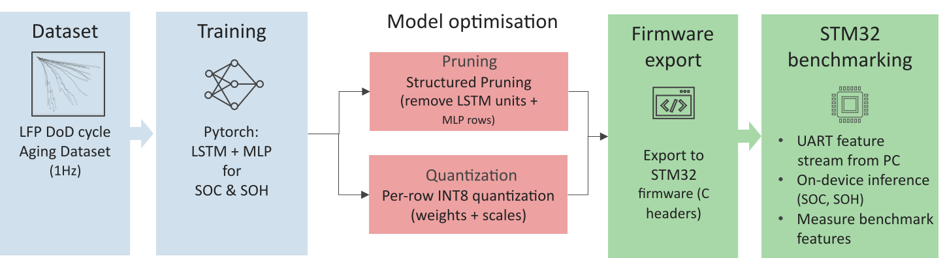
Versuchsaufbau: Kompression und STM32-Benchmark
STRUKTUR
Motivation &
Ziele
Daten & BMS
Kompakte
zeitbasierte
Modelle
[20]
Robustheit &
Hardwareeffizienz
Kompression: Pruning oder INT8-Quantization derselben trainierten SOC-/SOH-Modelle
Vergleich: Base, Pruned und Quantized auf PC und STM32 bei identischem Datenstrom
Embedded-AI-
Optimierung
Ziel: Geringerer Hardwarebedarf bei möglichst unverändertem Schätzfehler und konsistenten PC-/STM32-Ausgaben
Fazit & Ausblick
31 / 40
Florian Rzepka | Ph.D. Presentation | Technische Universität Berlin | 23.10.2026
Notes:
Versuchsaufbau zur Kompression und zum Vergleich der SOC- und SOH-Schätzer. Je Aufgabe bildet dasselbe trainierte LSTM+MLP-Base-Modell den Ausgangspunkt. Zwei getrennte Varianten entstehen durch Structured Pruning beziehungsweise Post-Training-INT8-Quantization. Pruned und Quantized bezeichnen eigenständige Kompressionspfade, keine zwingend nacheinander angewandte Kombination.
Alle drei Varianten, Base FP32, Pruned FP32 und Quantized, werden im PC-Referenzreplay und als Implementierung auf dem STM32H753 untersucht. Sie erhalten denselben geordneten Feature-Strom und verwenden dieselbe kontinuierliche Zustandsführung. So lassen sich Unterschiede durch Kompression von Unterschieden durch Datenwahl oder die Ausführungsplattform abgrenzen.
Der Versuch enthält zwei Vergleichsebenen. Erstens: Schätzfehler und zeitliches Verhalten der komprimierten Modelle gegenüber dem Base-Modell bei gleichen Daten und Referenzlabels. Zweitens: Konsistenz zwischen PC-Referenz und STM32-Ausgaben sowie der Ressourcenbedarf auf dem Mikrocontroller, insbesondere Flash, RAM und Inferenzzeit. Die Fähigkeit zur Ausführung auf der Zielhardware und die Erhaltung der Schätzgüte bilden damit zusammen das Deployment-Ziel.
Ziel ist ein geringerer Hardwarebedarf bei möglichst unverändertem Schätzfehler. Dies ist eine Zielsetzung, keine Behauptung identischer Fehler für alle Varianten. Die folgenden Ergebnisse prüfen die tatsächlich erzielten Kompromisse. Insbesondere können Quantization und Pruning Accuracy und Laufzeit unterschiedlich beeinflussen. Konsistente PC-/STM32-Ausgaben bezeichnen die numerisch geprüfte Übertragung derselben Modellvariante, nicht eine behauptete bitgenaue Gleichheit aller Varianten.
Quelle: Florian Rzepka, bereitgestellte Dissertation main(1).pdf, Abschnitt 7.1, S. 123–124; Abschnitte 7.4–7.5; Abschnitt 7.6, S. 135–137; Abschnitt 7.7, S. 137–138.
Quellenverweise dieser Präsentation (eigene Nummerierung):
Eigener Workflow: [11], Abb.7.3 und §7.6, S.130/135–137; Studie [20]. Hardwaretyp durch [14] belegt.
[11] F. Rzepka (2026). Deployment-Oriented Neural Network State-Estimation Methods for Battery Management Systems: Ageing Estimation, Robustness Benchmarking, Embedded Optimization, and Hardware Integration. Dissertationsmanuskript, TU Berlin. Grundlage: bereitgestellte main.pdf.
[14] STMicroelectronics. STM32 Nucleo-144 Boards. NUCLEO-H753ZI, Data Brief. Hardwarequelle aus der Dissertation. https://www.st.com/resource/en/data_brief/nucleo-h753zi.pdf
[20] F. Rzepka und J. Kowal (2026). Embedded Artificial Intelligence in Battery Management Systems: Pruning and Quantization for Efficient State-of-Charge and State-of-Health Estimation. SSRN-Preprint, 24. Februar 2026. https://doi.org/10.2139/ssrn.6298526

Slide 32
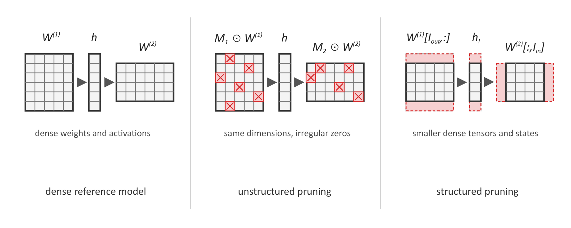
Unstructured und Structured Pruning
STRUKTUR
Motivation &
Ziele
Daten & BMS
Kompakte
zeitbasierte
Modelle
Robustheit &
Hardwareeffizienz
[11]
Unstructured Pruning: Einzelne Gewichte nullsetzen. Matrixabmessungen und dichte Schleifen bleiben gleich [21]
Embedded-AI-
Optimierung
Structured Pruning: Ganze Kanäle mit abhängigen Zeilen und Spalten entfernen [22]
Fazit & Ausblick
Export: Kleinere dichte Tensoren für den vorhandenen FP32-Kernel
32 / 40
Florian Rzepka | Ph.D. Presentation | Technische Universität Berlin | 23.10.2026
Notes:
Unstructured Pruning erzeugt Nullgewichte. Ohne Sparse-Unterstützung werden die unveränderten dichten Matrizen weiterhin vollständig verarbeitet. Structured Pruning entfernt ganze Kanäle und verkleinert damit dichte Tensoren. Bei einem LSTM betrifft dies gekoppelte Gate-Zeilen, rekurrente Spalten, Bias, Zustände und nachgeschaltete MLP-Eingänge. Die Untersuchung nutzt Structured Pruning, damit der vorhandene manuelle FP32-Kernel kleinere Arrays unmittelbar ausführen kann.
Quelle: Florian Rzepka, bereitgestellte Dissertation main(1).pdf, Abschn. 3.5.1 und 7.4, Abb. 3.5, S. 25–27 und 130–132.
Quellenverweise dieser Präsentation (eigene Nummerierung):
Eigene Pruning-Illustration nach [11], Abb.3.5, S.25. Prinzipien: unstructured [21], structured [22]. Nicht als unveränderte Abbildung aus diesen Papers ausgeben.
[11] F. Rzepka (2026). Deployment-Oriented Neural Network State-Estimation Methods for Battery Management Systems: Ageing Estimation, Robustness Benchmarking, Embedded Optimization, and Hardware Integration. Dissertationsmanuskript, TU Berlin. Grundlage: bereitgestellte main.pdf.
[21] S. Han, J. Pool, J. Tran und W. J. Dally (2015). Learning Both Weights and Connections for Efficient Neural Networks. NeurIPS 28, 1135–1143. https://proceedings.neurips.cc/paper/2015/hash/ae0eb3eed39d2bcef4622b2499a05fe6-Abstract.html
[22] W. Wen et al. (2016). Learning Structured Sparsity in Deep Neural Networks. NeurIPS 29, 2074–2082. https://arxiv.org/abs/1608.03665

Slide 33
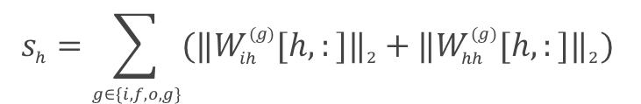
Structured Pruning: Von der Auswahl zum kleineren Modell
Score sₕ: L2-Zeilennormen je Hidden Unit über alle vier Gate-Blöcke
STRUKTUR
$$s_{h}=\sum_{g∈\{i,f,o,g\}}{(‖W_{ih}^{(g)}[h,:]‖_{2}+‖W_{hh}^{(g)}[h,:]‖_{2})}$$
Motivation &
Ziele
Wᵢₕ: Input weights, Wₕₕ: Recurrent weights
Daten & BMS
Auswahl Iₒᵤₜ: Verbleibende Ausgangszeilen der LSTM-Gates nach Score-Ranking
Kompakte
zeitbasierte
Modelle
Kopplung Iᵢₙ: Dieselben Hidden Units als Eingangsspalten des MLP-Heads
Robustheit &
Hardwareeffizienz
LSTM-Konsistenz: Gleiche Kürzung aller Gates, rekurrenten Zeilen und Spalten sowie Bias und Zustände
Embedded-AI-
Optimierung
[22], [23]
Fazit & Ausblick
Umsetzung: SOC 64 auf 45, SOH 128 auf 90 Hidden Units, danach Fine-Tuning
33 / 40
Florian Rzepka | Ph.D. Presentation | Technische Universität Berlin | 23.10.2026
Notes:
Die Folie knüpft ausdrücklich an den rechten Teil (c) der unveränderten Abbildung auf Folie 36 an. Es wird derselbe Bildausschnitt wiederverwendet, kein zusätzliches Zahlenbeispiel. Die generische Abbildung zeigt das gemeinsame Kürzen der Ausgangszeilen einer Schicht und der passenden Eingangsspalten der Folgeschicht. I_out und I_in sind die jeweils beibehaltenen Indexmengen, nicht die entfernten Indizes.
Der Score s_h summiert für jede Hidden Unit h die L2-Zeilennormen ihrer Input weights W_ih und Recurrent weights W_hh über die vier Gate-/Kandidatenblöcke. W_ih verknüpft die aktuellen Features mit den Gate-Aktivierungen; W_hh verknüpft den vorherigen Hidden State mit diesen Aktivierungen. Hohe Scores sind das verwendete gewichtsbasierte Auswahlkriterium, kein Nachweis einer kausalen Bedeutung einzelner Units.
Beibehalten werden die Hidden Units mit den höchsten Scores. Innerhalb jedes Gate-Blocks entsprechen sie den Ausgangszeilen I_out. Die nicht ausgewählten Zeilen werden tatsächlich entfernt. Die sechs ursprünglichen Feature-Eingänge bleiben erhalten. Der MLP-Head erhält nur die verbleibenden LSTM-Ausgänge; deshalb werden seine Eingangsspalten nach denselben Hidden-Unit-Identitäten I_in gewählt. Seine Hidden-Layer-Breite M bleibt unverändert.
Beim LSTM ist diese Auswahl über alle vier Gate-/Kandidatenblöcke gekoppelt. In jedem W_ih-Block werden die ausgewählten Zeilen behalten, in jedem W_hh-Block dieselben Zeilen und Spalten. Außerdem werden beide Biasvektoren sowie h_t und c_t entsprechend gekürzt. Die Gleichheit der ausgewählten Hidden-Unit-Identitäten ist keine pauschale Gleichheit der gesamten Zeilen- und Spaltenindices der gestapelten 4H×H-Gatematrix.
Das Resultat sind kleinere dichte Matrizen und kürzere Zustandsvektoren. Im untersuchten One-Shot-Pruning sinkt H für SOC von 64 auf 45 und für SOH von 128 auf 90; anschließend folgt kurzes Fine-Tuning zur Anpassung des verkleinerten Netzes. Rund 30 Prozent Pruning sind der untersuchte moderate Betriebspunkt, kein durch umfassende Suche ermitteltes Optimum. L2 wurde als reproduzierbares Kriterium gewählt; alternative Kriterien wurden nicht experimentell gerankt.
Die ausführliche Schreibweise mit R aus der Dissertation und die MAC-Reduktionen stehen in Anhang 11. R bezeichnet dort die gemeinsame Menge der verbleibenden Hidden-Unit-Indizes.
Quelle: Florian Rzepka, bereitgestellte Dissertation main(1).pdf, Abschnitt 3.5.1, Gleichung 3.19 und Abbildung 3.5, S. 24–27; Abschnitt 7.4, Gleichungen 7.11–7.12, S. 130–132.
Quellenverweise dieser Präsentation (eigene Nummerierung):
Eigener Hidden-Unit-Score und gekoppelte Matrixkürzung: [11], §7.4, S.130–132, Gl.7.11/7.12; Studie [20]. Strukturelle/grouped Pruning-Grundlagen [22], [23]. Der konkrete L2-Gatescore ist eigene Implementierung, nicht eins zu eins aus [23].
[11] F. Rzepka (2026). Deployment-Oriented Neural Network State-Estimation Methods for Battery Management Systems: Ageing Estimation, Robustness Benchmarking, Embedded Optimization, and Hardware Integration. Dissertationsmanuskript, TU Berlin. Grundlage: bereitgestellte main.pdf.
[20] F. Rzepka und J. Kowal (2026). Embedded Artificial Intelligence in Battery Management Systems: Pruning and Quantization for Efficient State-of-Charge and State-of-Health Estimation. SSRN-Preprint, 24. Februar 2026. https://doi.org/10.2139/ssrn.6298526
[22] W. Wen et al. (2016). Learning Structured Sparsity in Deep Neural Networks. NeurIPS 29, 2074–2082. https://arxiv.org/abs/1608.03665
[23] E. Lobacheva et al. (2020). Structured Sparsification of Gated Recurrent Neural Networks. AAAI 34(04), 4989–4996. https://doi.org/10.1609/aaai.v34i04.5938

Slide 34
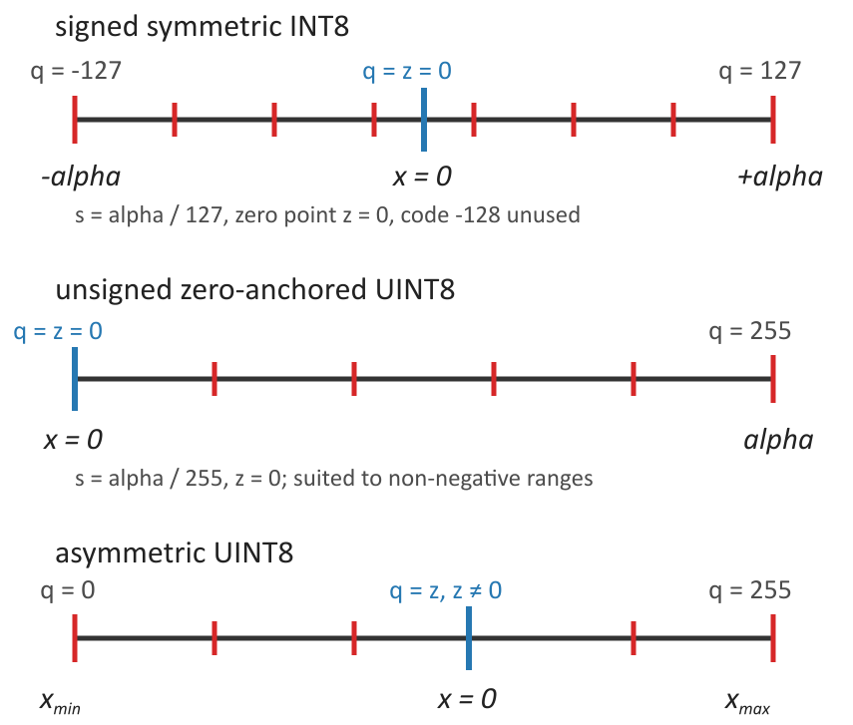



Quantization: Weight-only INT8
W: Wᵢₕ oder Wₕₕ
Verwendet
r: row, k: column
STRUKTUR
Motivation &
Ziele
[24], [25]
Quantization zur Speicherung
$$s_{r}=max(\frac{\max_{k}|W_{r,k}|}{127},ε_{q})$$
Daten & BMS
$$q_{r,k}=clip(round(\frac{W_{r,k}}{s_{r}}),−127,127)$$
Kompakte
zeitbasierte
Modelle
Speicherung: q als INT8, s als FP32
Robustheit &
Hardwareeffizienz
Dequantization zur Laufzeit
$${\hat{W}}_{r,k}=s_{r}q_{r,k}$$
Embedded-AI-
Optimierung
Rekonstruierte Weights in FP32
Bias, States und MLP in FP32
Fazit & Ausblick
Geringerer Gewichtsspeicher bei gleicher Topologie und MAC-Zahl
34 / 40
Florian Rzepka | Ph.D. Presentation | Technische Universität Berlin | 23.10.2026
Notes:
Leseführung der linken Spalte: Zunächst eine unbetonte Definition der Matrix W und der Positionsindices r,k. Danach zwei hervorgehobene Phasen. Quantization zur Speicherung: einmalige Ermittlung der Zeilenskalen s_r und der INT8-Codes q_{r,k} aus den trainierten FP32-Gewichten. Gespeichert werden die Codes als INT8 und die zugehörigen Skalen als FP32. Dequantization zur Laufzeit: Verwendung des rekonstruierten Näherungswerts W_hat_{r,k}=s_r q_{r,k} in der FP32-Berechnung. Bias, States und MLP bleiben ebenfalls FP32. Die Anmerkung zu epsilon_q ist in den folgenden Notizen erläutert und steht nicht als eigener hervorgehobener Punkt auf der Folie.
Die Grafik ist der vergrößerte Rasterteil (b) aus Abbildung 3.7 der Dissertation, Abschnitt 3.5.2, S. 35. Der auf der vorherigen Fassung ebenfalls sichtbare generische Neuronenteil (a) ist für diese Ansicht durch einen reversiblen PowerPoint-Bildausschnitt ausgeblendet. Die Originalbilddatei bleibt unverändert eingebettet. Die drei Raster zeigen allgemeine Quantisierungsvarianten. Im hier ausgewerteten Embedded-Versuch wurde ausschließlich die rot markierte signed symmetric INT8-Variante für W_ih und W_hh verwendet. Die beiden UINT8-Raster sind allgemeine Alternativen, keine weiteren experimentell verglichenen Modellvarianten.
W bezeichnet in den Formeln jeweils eine gesamte Gewichtsmatrix: entweder W_ih (Input weights) oder W_hh (Recurrent weights). W_{r,k} bezeichnet den einzelnen Eintrag in Zeile r und Spalte k dieser Matrix. Die Buchstaben ih und hh benennen die Art der Verbindung und sind keine Positionsindices r,k. Ausführlich wäre etwa (W_ih)_{r,k} zu schreiben. Auf der Folie wird die Kurzform W_{r,k} mit expliziter Matrix- und Indexdefinition verwendet.
Die Quantisierung erfolgt für jede Matrix separat und je Zeile r. s_r ist eine eigene FP32-Skala pro Zeile, ermittelt aus deren größtem Gewichtsbetrag über alle Spalten k. Die Untergrenze epsilon_q schützt eine vollständig mit Nullen belegte Zeile. q_{r,k} bezeichnet den gespeicherten signed INT8-Code des jeweiligen Gewichts. Die Codes reichen symmetrisch von -127 bis +127; -128 bleibt ungenutzt, der Zero point ist 0. Die Symmetrie passt zu Gewichten mit positiven und negativen Werten.
W_hat_{r,k}=s_r q_{r,k} ist der rekonstruierte FP32-Wert, der für die Rechnung verwendet wird. Durch Rundung ist er in der Regel eine Näherung des ursprünglichen W_{r,k}. Für endliche Gewichte verhindert die auf dem Zeilenmaximum beruhende Skala Clipping; der maximale Rundungsfehler ist |W_{r,k}-W_hat_{r,k}| <= s_r/2. Diese Fehlergrenze ist zur Entlastung der Hauptfolie in den Notizen dokumentiert.
In den konkret untersuchten C-Kernels wird jedes INT8-Gewicht in der Akkumulation nach FP32 konvertiert und mit seiner Zeilenskala multipliziert. Nur W_ih und W_hh verwenden INT8-Speicherung. Skalen, Bias, Hidden State, Cell State, Aktivierungen, MLP-Gewichte, MLP-Rechnung und Output bleiben FP32. Es handelt sich um post-training weight-only Mixed Precision. Die Topologie und die Zahl der gewichteten Matrixprodukt-MACs bleiben gleich, während der Gewichtsspeicher sinkt. Zusätzliche Konvertierungs- und Skalierungsoperationen können die Laufzeit beeinflussen. Weniger Speicher garantiert in diesem Kernel keine Beschleunigung. Ein voll-integer Kernel oder Quantization-aware Training wurde hier nicht untersucht.
Die beiden unteren Raster erläutern Alternativen: unsigned zero-anchored UINT8 mit Zero point 0 für nichtnegative Werte; asymmetric UINT8 mit verschobenem Zero point für verschobene Wertebereiche. Trotz unsigned Codes können beim asymmetrischen Raster negative reale Werte repräsentiert werden, weil die Rekonstruktion s(q-z) verwendet.
Quellen: Florian Rzepka, bereitgestellte Dissertation main(1).pdf, Abschnitt 3.5.2, Abbildung 3.7, S. 34–37; Abschnitt 7.5, Gleichungen 7.13–7.17 und Abbildung 7.5, S. 133–134.
Quellenverweise dieser Präsentation (eigene Nummerierung):
Allgemeine Quantization/Dequantization: [24], [25]. Eigene Grafik [11], Abb.3.7 und eigene weight-only INT8-Implementierung §7.5, Gl.7.13–7.17, S.133–134. FP32-Akkumulation unterscheidet sich von integer-only Inferenz in [24].
[11] F. Rzepka (2026). Deployment-Oriented Neural Network State-Estimation Methods for Battery Management Systems: Ageing Estimation, Robustness Benchmarking, Embedded Optimization, and Hardware Integration. Dissertationsmanuskript, TU Berlin. Grundlage: bereitgestellte main.pdf.
[24] B. Jacob et al. (2018). Quantization and Training of Neural Networks for Efficient Integer-Arithmetic-Only Inference. CVPR, 2704–2713. https://doi.org/10.1109/CVPR.2018.00286
[25] R. Krishnamoorthi (2018). Quantizing Deep Convolutional Networks for Efficient Inference: A Whitepaper. arXiv-Preprint. https://arxiv.org/abs/1806.08342

Slide 35
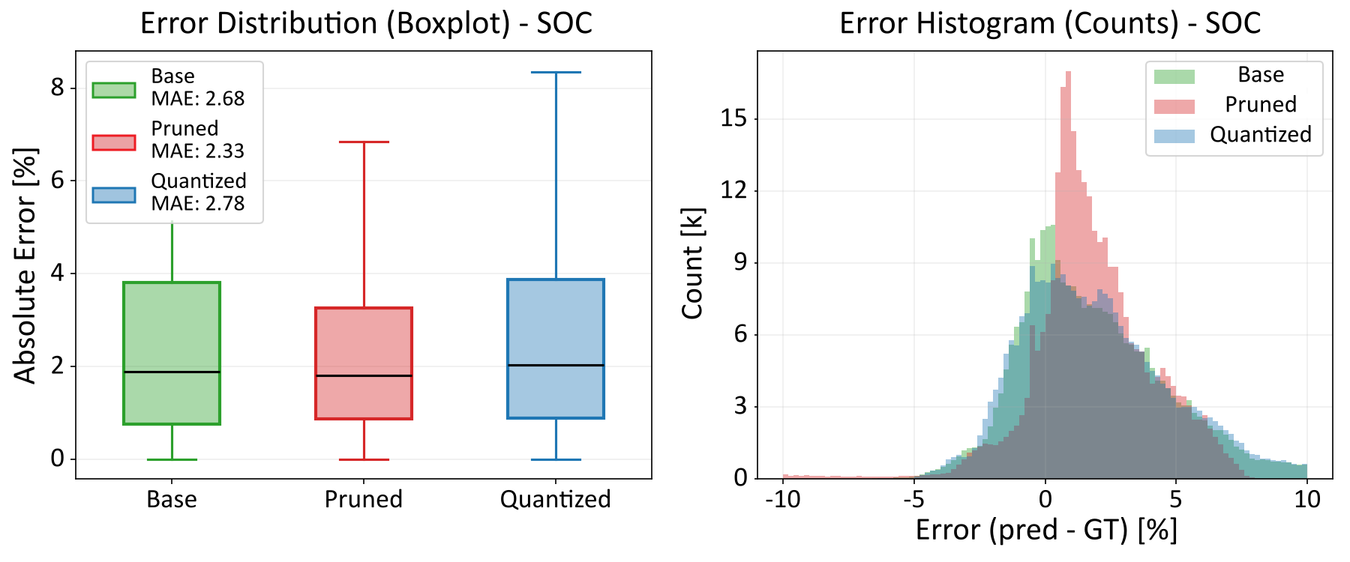
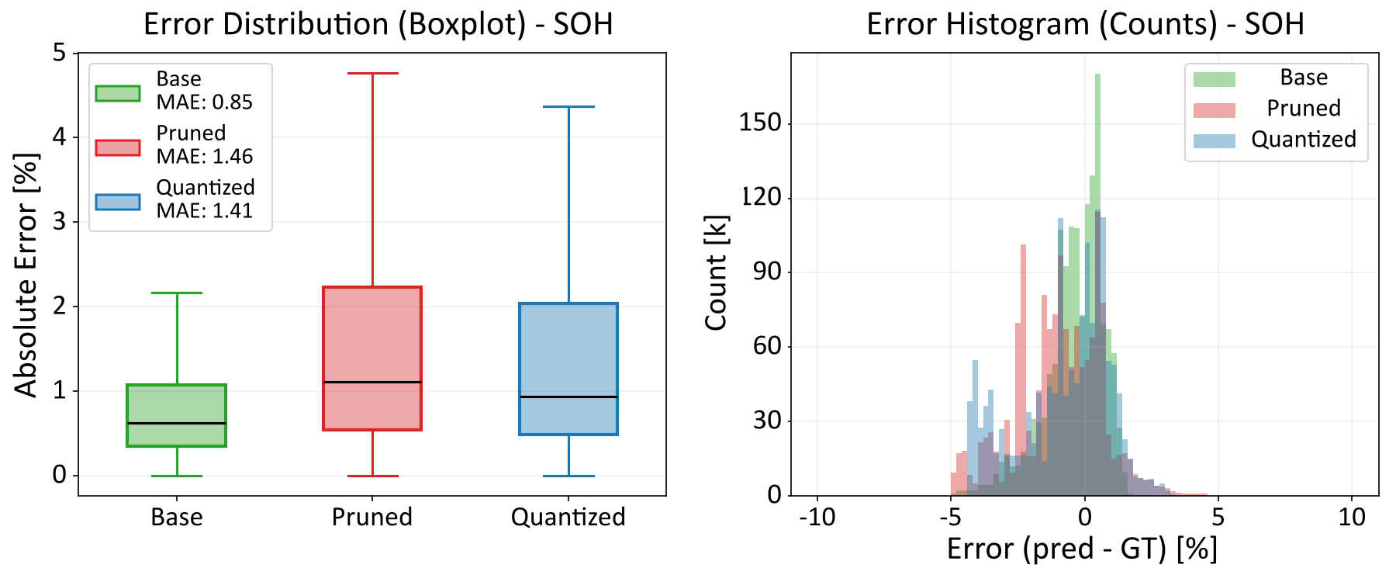
Ergebnisse: Accuracy nach Modellkompression
STRUKTUR
Motivation &
Ziele
Daten & BMS
Kompakte
zeitbasierte
Modelle
Robustheit &
Hardwareeffizienz
Embedded-AI-
Optimierung
Quantized nahe Base
Pruned mit geringerer Fehlerstreuung
Nach kausaler Filterung: Höhere Fehler
und Streuung bei Pruned und Quantized
Fazit & Ausblick
SOC-Accuracy weitgehend erhalten, höhere SOH-Fehler nach Kompression
35 / 40
Florian Rzepka | Ph.D. Presentation | Technische Universität Berlin | 23.10.2026
Notes:
Vergleich von Base, Pruned und Quantized im vollständigen Streaming-Replay mit derselben geordneten Feature-Sequenz und zustandsbehafteter Ausführung. Die Ergebnisse gelten für die untersuchten Modelle und diesen Replay-Lauf.
Links: SOC. Quantized bleibt nahe am Base-Niveau. Pruned weist im vorliegenden Lauf eine geringere Streuung der absoluten Fehler auf; daraus folgt keine allgemeine Überlegenheit von Pruning und kein Nachweis eines Regularisierungseffekts.
Rechts: SOH nach der vollständigen kausalen Filterkette. Bei Pruned und Quantized liegen Median und Streuung der absoluten Fehler höher als bei Base. Die Boxplots isolieren den Filtereinfluss nicht.
Die schwarze Linie im Boxplot kennzeichnet den Median des absoluten Fehlers, nicht den MAE. Die MAE-Werte stehen in den Originallegenden und werden deshalb im Folientext nicht wiederholt.
Kernaussage: SOC-Accuracy weitgehend erhalten; höhere SOH-Fehler nach Kompression. Keine pauschale Aussage, dass Kompression beide Zielgrößen unbeeinflusst lässt. Der Accuracy-Vergleich bildet die Grundlage für die anschließende Bewertung von Speicherbedarf und Hardware-Ausführung.
Quelle: Dissertation, Kapitel 7, insbesondere Abschnitte 7.7–7.9, 7.12.1 und 7.13. Die ergänzenden Signed Error Histograms befinden sich in Anhang 12.
Quellenverweise dieser Präsentation (eigene Nummerierung):
Eigene Messwerte und Abbildungen: [11], §§7.6–7.12, S.135–151. Studie [20]. Aktuelle Werte nach Dissertationsfassung, keine unabhängigen Messergebnisse der zitierten Grundlagenpapiere. Flash/RAM/Laufzeit: eigene Messmethodik S.135–137.
[11] F. Rzepka (2026). Deployment-Oriented Neural Network State-Estimation Methods for Battery Management Systems: Ageing Estimation, Robustness Benchmarking, Embedded Optimization, and Hardware Integration. Dissertationsmanuskript, TU Berlin. Grundlage: bereitgestellte main.pdf.
[20] F. Rzepka und J. Kowal (2026). Embedded Artificial Intelligence in Battery Management Systems: Pruning and Quantization for Efficient State-of-Charge and State-of-Health Estimation. SSRN-Preprint, 24. Februar 2026. https://doi.org/10.2139/ssrn.6298526

Slide 36
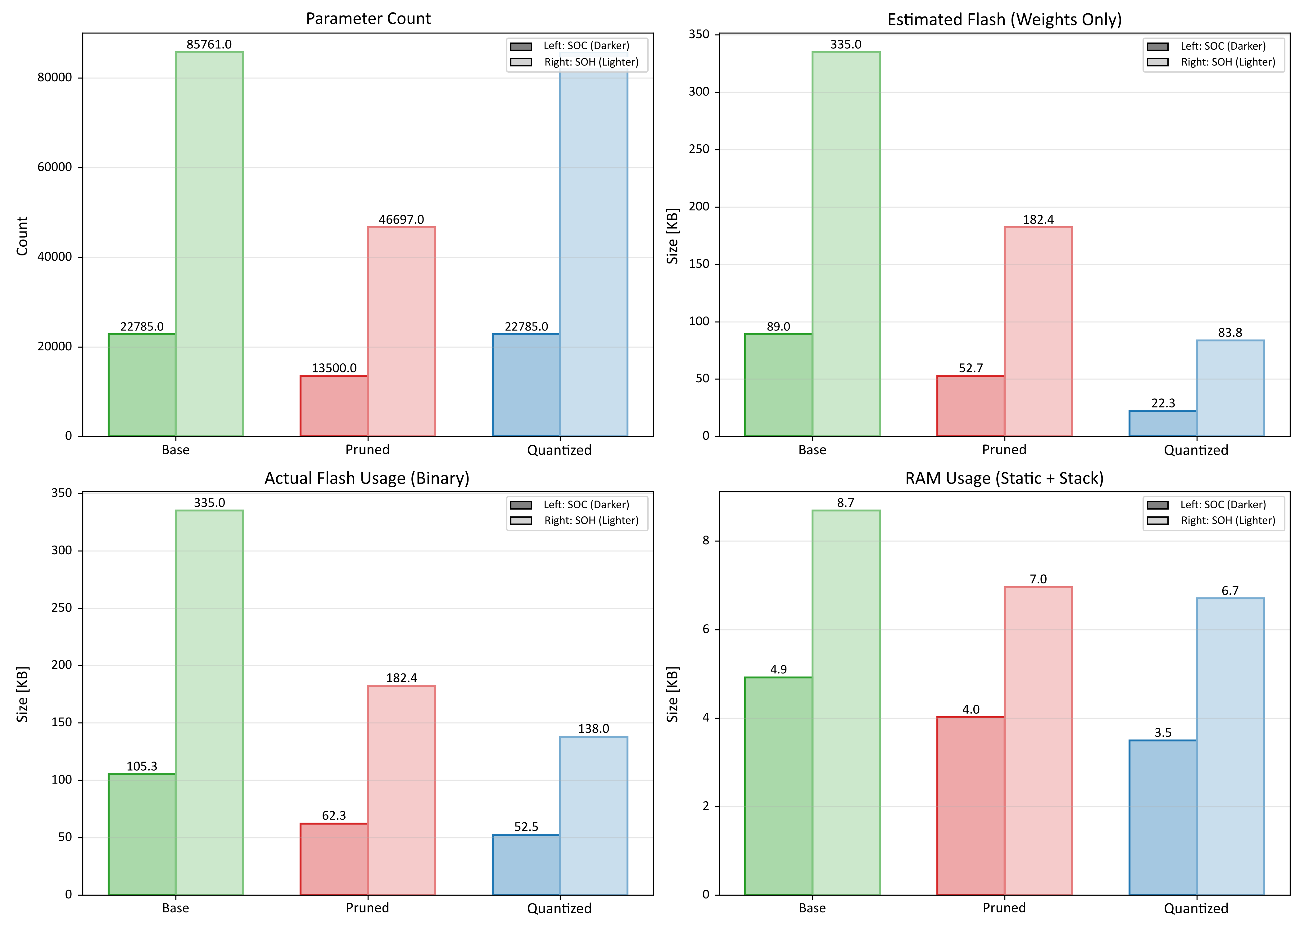
Ergebnisse: Flash- und RAM-Bedarf der Modelle
Einsparung gegenüber Base
STRUKTUR
 | SOC | SOH
Pruning
Flash | 40,9 % | 45,5 %
RAM | 18,3 % | 19,9 %
Quantized
Flash | 50,2 % | 58,8 %
RAM | 19,7 % | 22,9 %
Motivation &
Ziele
Daten & BMS
Kompakte
zeitbasierte
Modelle
Robustheit &
Hardwareeffizienz
Embedded-AI-
Optimierung
Flash-Bilanz:
$$F_{Firmware}=F_{Gewichte}+F_{Code}+F_{Konstanten}$$
Begrenzte RAM-Ersparnis:
FP32-Zustände und Aktivierungen
auch bei Quantized
RAM-Bilanz:
$$R_{gesamt}=R_{Variablen}+R_{Puffer}+R_{Stack,max}$$
Fazit & Ausblick
36 / 40
Florian Rzepka | Ph.D. Presentation | Technische Universität Berlin | 23.10.2026
Notes:
Flash-Bilanz: F_Firmware = F_Gewichte + F_Code + F_Konstanten. F_Gewichte bezeichnet den persistenten Gewichtsspeicher; F_Code umfasst Programmcode; F_Konstanten umfasst weitere gespeicherte Konstanten wie Biaswerte, Feature-Skalierung und Quantisierungsskalen.
Die Quantisierungsskalen sind FP32-Skalierungsfaktoren pro Matrixzeile. Zusammen mit den gespeicherten INT8-Gewichtscodes erlauben sie die näherungsweise Dequantization eines Gewichts: W_hat[r,k] = s_r q[r,k]. Ein Skalenwert gilt für mehrere Gewichte einer Zeile. Er ist kein zusätzliches trainiertes Gewicht. Die Skalen zählen hier zu F_Konstanten und nicht ein zweites Mal zu F_Gewichte.
RAM in Kapitel 7: Summe aus initialisiertem statischem Speicher (.data), nullinitialisiertem statischem Speicher (.bss) und dem größten beobachteten Stack-Bedarf während des Streaming-Replays. Die statischen Speicherbereiche ergeben sich aus der gelinkten Firmware. Der Stack-Anteil wird während der Ausführung beobachtet. Dies ist ein beobachteter maximaler Bedarf im Test, keine formale Worst-Case-Grenze. Abschnitt 7.6.2 nennt keinen zusätzlichen Heap-Anteil und beschreibt keine konkrete Stack-Messinstrumentierung. Das detailliertere Heap-/High-Water-Mark-Protokoll aus Kapitel 6 wird deshalb nicht auf diese Studie übertragen.
RAM-Werte gemäß Tabelle 7.1: SOC Base 4,93 KB, Pruned 4,03 KB, Quantized 3,96 KB. Gemäß Tabelle 7.2: SOH Base 8,69 KB, Pruned 6,96 KB, Quantized 6,70 KB. Einsparung = 100 × (1 − RAM_Variante / RAM_Base). Gerundet auf eine Nachkommastelle: Pruned 18,3 % (SOC) und 19,9 % (SOH), Quantized 19,7 % (SOC) und 22,9 % (SOH).
Die RAM-Ersparnis liegt deutlich unter der Flash-Ersparnis. Quantized behält FP32-Zustände, Gate-Aktivierungen und FP32-Arithmetik bei. Die Weight-only-Quantisierung reduziert daher vor allem den persistenten Gewichtsspeicher. Die gemessene verbleibende RAM-Differenz ist ein Firmware-Befund; ohne Speicherprofiling folgt daraus keine quantifizierte kausale Zuordnung einzelner Buffer oder Stack-Anteile.
Quellen: main(1).pdf, Kapitel 7, Abschnitte 7.5 und 7.6.2, S. 132–137, Tabellen 7.1 und 7.2 sowie Abbildung 7.12. Einheiten der tabellarischen Speicherwerte hier gemäß Dissertation (KB).
RAM-Bilanz in der vereinfachten funktionalen Darstellung: R_gesamt = R_Variablen + R_Puffer + R_Stack,max. Variablen und Puffer bilden gemeinsam den statisch belegten RAM. Erfasst werden sowohl initialisierte als auch nullinitialisierte statische Speicherbereiche.
Die drei Summanden sind disjunkt definiert: R_Variablen bezeichnet die übrigen statischen Variablen ohne die unter R_Puffer gezählten statischen Puffer. Temporäre Variablen oder Puffer auf dem Stack gehören ausschließlich zum Stack-Anteil. Damit wird kein Speicher doppelt gezählt. Die Dissertation berichtet den statischen Gesamtanteil und den beobachteten Stack-Höchstbedarf, keine separat gemessenen Variablen-/Puffer-KPIs.
R_Stack,max bezeichnet den größten beobachteten Stack-Bedarf im Streaming-Replay. Die Formel erläutert dieselbe Messgrenze wie in Abschnitt 7.6.2, S. 137. Sie ist keine zusätzliche Worst-Case-Messung.
Der Vergleich rechts gruppiert die prozentualen Einsparungen gegenüber der jeweiligen Base-Firmware nach Pruning und Quantized. SOC und SOH stehen in festen Spalten. Flash: Pruning 40,9 % / 45,5 %, Quantized 50,2 % / 58,8 %. RAM: Pruning 18,3 % / 19,9 %, Quantized 19,7 % / 22,9 %. Grundlage: Tabellen 7.1 und 7.2.
Quellenverweise dieser Präsentation (eigene Nummerierung):
Eigene Messwerte und Abbildungen: [11], §§7.6–7.12, S.135–151. Studie [20]. Aktuelle Werte nach Dissertationsfassung, keine unabhängigen Messergebnisse der zitierten Grundlagenpapiere. Flash/RAM/Laufzeit: eigene Messmethodik S.135–137.
[11] F. Rzepka (2026). Deployment-Oriented Neural Network State-Estimation Methods for Battery Management Systems: Ageing Estimation, Robustness Benchmarking, Embedded Optimization, and Hardware Integration. Dissertationsmanuskript, TU Berlin. Grundlage: bereitgestellte main.pdf.
[20] F. Rzepka und J. Kowal (2026). Embedded Artificial Intelligence in Battery Management Systems: Pruning and Quantization for Efficient State-of-Charge and State-of-Health Estimation. SSRN-Preprint, 24. Februar 2026. https://doi.org/10.2139/ssrn.6298526

Slide 37
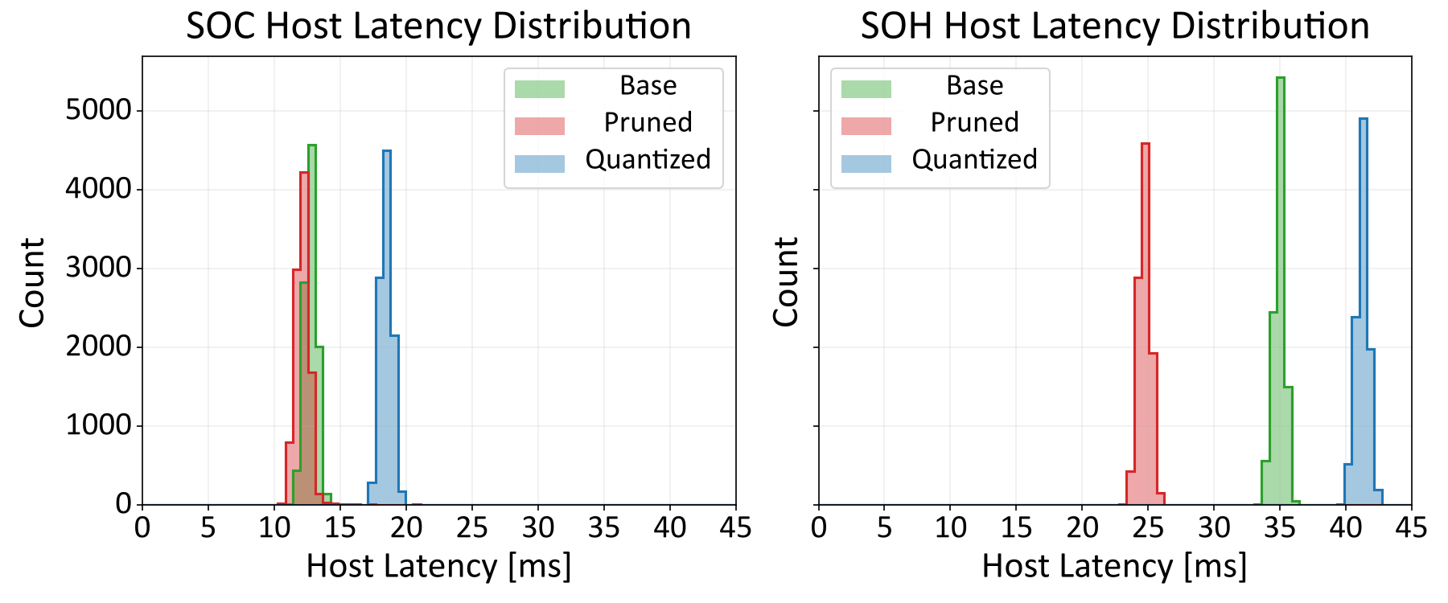
Ergebnisse: Host-Latenz und Kernelzeit auf dem STM32
Pruning vs. Base
STRUKTUR
SOC | SOH
Kernelzeit (STM32)
−42,9 % | −44,0 %
Host-Latenz (PC ↔ STM32)
−3,9 % | −29,2 %
Motivation &
Ziele
Daten & BMS
Kompakte
zeitbasierte
Modelle
Robustheit &
Hardwareeffizienz
Ergebnis
Deutlich kürzere Kernelzeit; geringer Host-Gewinn beim SOC
Ursache
Reduktion der Rechenoperationen durch weniger Hidden Units;
beim SOC hoher Zeitanteil für Übertragung und Scheduling
Embedded-AI-
Optimierung
Fazit
Zusätzliche Optimierung von Übertragung und Scheduling
für einen größeren End-to-End-Gewinn
Fazit & Ausblick
37 / 40
Florian Rzepka | Ph.D. Presentation | Technische Universität Berlin | 23.10.2026
Notes:
Messbasis: Dissertation, Tabellen 7.1 und 7.2, S. 137; unveränderte Histogramme aus Abbildung 7.13, S. 148. Alle Prozentänderungen relativ zum jeweiligen Base-Modell derselben Aufgabe und desselben Messintervalls, aus den publizierten gerundeten Mittelwerten berechnet. Negative Werte bedeuten kürzere, positive Werte längere Zeiten. Vollständige absolute Werte in Anhang 14.
Kernelzeit: DWT-Cycle-Counter um LSTM und MLP auf dem STM32; Mittelwert über 10 000 Streaming-Updates, einschließlich der im Kernel ausgeführten Instruktionen und Speicherzugriffe. Ohne UART, Host-Verarbeitung, Sensoraufnahme und hostseitige Feature-Erstellung. Host-Latenz: End-to-End-Dauer aus Sicht des Hosts, einschließlich Übertragung, Scheduling, Kernel-Ausführung und Rückgabe.
Messgrenze: SOC-Feature-Skalierung innerhalb des gemessenen Aufrufs. Bei SOH liegt sie für Base und Pruned unmittelbar davor, im Quantized-Forward-Path innerhalb. Dieser kleine affine Anteil wurde nicht separat quantifiziert. Hard-float-Interface und Cortex-M7-FPU, deaktivierte Compileroptimierung. Ergebnisse der beschriebenen Referenzkernel, keine allgemeine Aussage über jede Pruning- oder Quantisierungsimplementierung.
Pruning: Weniger Hidden Units, kleinere recurrent matrices und schmalerer Eingang des MLP-Heads; dadurch weniger Modelloperationen. Rund 30 % weniger Hidden Units reduzieren die Modell-MACs auf 54,9 % (SOC) beziehungsweise 54,3 % (SOH) der jeweiligen Base.
SOC: Kernel 1,40 → 0,80 ms, also −42,9 %; Host 12,70 → 12,20 ms, also −3,9 %. SOH: Kernel 22,73 → 12,72 ms, also −44,0 %; Host 34,88 → 24,69 ms, also −29,2 %. Prozentänderung: 100 × (Zeit Variante / Zeit Base − 1). Die Formel wird zur Berechnung verwendet und bewusst nicht auf der Folie angezeigt.
Interpretation: Die vergleichbare relative Kernel-Beschleunigung durch Pruning schlägt bei SOH stärker auf die Host-Latenz durch, weil der größere SOH-Kern mehr absolute Rechenzeit einspart. Beim SOC dominiert der außerhalb des Kernels liegende Anteil. Die Differenz von Host- und Kernel-Mittelwert beträgt für SOC ungefähr 11,3–11,5 ms, für SOH rund 12 ms. Dies sind abgeleitete Restzeiten, keine separat gemessenen UART-Zeitanteile. Übertragung, Scheduling und Rückgabe werden nicht isoliert profiliert.
Ausblick: Übertragung und Scheduling des Test- und Deployment-Pfads untersuchen und optimieren, damit ein schnellerer Kernel stärker auf die End-to-End-Latenz durchschlägt. Pruning erzielt bereits einen messbaren Host-Gewinn; dieser ist bei SOC wesentlich kleiner als der Kernel-Gewinn. Quelle: Dissertation, Abschnitte 7.6.2, 7.11, 7.12.2 und 7.12.3, S. 136–137, 144–150.
Messbereich in der Tabelle: Kernelzeit (STM32) bezeichnet die lokale Modellberechnung; Host-Latenz (PC ↔ STM32) bezeichnet den vollständigen Round Trip einschließlich Übertragung vom PC, Scheduling, Modellberechnung auf dem STM32 und Rückgabe an den PC. STM32 to PC allein würde nur die Rückrichtung beschreiben. Bei Quantized sind die individuellen Ursachenanteile nicht separat gemessen; Dequantization ist ein bekannter zusätzlicher Arbeitsschritt, weitere Beiträge bleiben mögliche Erklärungen.
Quellenverweise dieser Präsentation (eigene Nummerierung):
Eigene Messwerte und Abbildungen: [11], §§7.6–7.12, S.135–151. Studie [20]. Aktuelle Werte nach Dissertationsfassung, keine unabhängigen Messergebnisse der zitierten Grundlagenpapiere. Flash/RAM/Laufzeit: eigene Messmethodik S.135–137.
[11] F. Rzepka (2026). Deployment-Oriented Neural Network State-Estimation Methods for Battery Management Systems: Ageing Estimation, Robustness Benchmarking, Embedded Optimization, and Hardware Integration. Dissertationsmanuskript, TU Berlin. Grundlage: bereitgestellte main.pdf.
[20] F. Rzepka und J. Kowal (2026). Embedded Artificial Intelligence in Battery Management Systems: Pruning and Quantization for Efficient State-of-Charge and State-of-Health Estimation. SSRN-Preprint, 24. Februar 2026. https://doi.org/10.2139/ssrn.6298526

Slide 38
Ergebnisse: Host-Latenz und Kernelzeit auf dem STM32
Quantized vs. Base
STRUKTUR
SOC | SOH
Kernelzeit (STM32)
+399,3 % | +28,5 %
Host-Latenz (PC ↔ STM32)
+45,5 % | +18,2 %
Motivation &
Ziele
Daten & BMS
Kompakte
zeitbasierte
Modelle
Robustheit &
Hardwareeffizienz
Ergebnis
Längere Kernel- und Host-Zeiten trotz kleinerem Flashbedarf
Ursache
Dequantization bei FP32-Arithmetik; mögliche zusätzliche
Einflüsse durch Speicherzugriffe und Schleifen
Embedded-AI-
Optimierung
Fazit
Flash-Gewinn bei höherem Rechenaufwand im Referenzkernel;
gezieltes Profiling als Basis weiterer Kernel-Optimierung
Fazit & Ausblick
38 / 40
Florian Rzepka | Ph.D. Presentation | Technische Universität Berlin | 23.10.2026
Notes:
Messbasis: Dissertation, Tabellen 7.1 und 7.2, S. 137; unveränderte Histogramme aus Abbildung 7.13, S. 148. Alle Prozentänderungen relativ zum jeweiligen Base-Modell derselben Aufgabe und desselben Messintervalls, aus den publizierten gerundeten Mittelwerten berechnet. Negative Werte bedeuten kürzere, positive Werte längere Zeiten. Vollständige absolute Werte in Anhang 14.
Kernelzeit: DWT-Cycle-Counter um LSTM und MLP auf dem STM32; Mittelwert über 10 000 Streaming-Updates, einschließlich der im Kernel ausgeführten Instruktionen und Speicherzugriffe. Ohne UART, Host-Verarbeitung, Sensoraufnahme und hostseitige Feature-Erstellung. Host-Latenz: End-to-End-Dauer aus Sicht des Hosts, einschließlich Übertragung, Scheduling, Kernel-Ausführung und Rückgabe.
Messgrenze: SOC-Feature-Skalierung innerhalb des gemessenen Aufrufs. Bei SOH liegt sie für Base und Pruned unmittelbar davor, im Quantized-Forward-Path innerhalb. Dieser kleine affine Anteil wurde nicht separat quantifiziert. Hard-float-Interface und Cortex-M7-FPU, deaktivierte Compileroptimierung. Ergebnisse der beschriebenen Referenzkernel, keine allgemeine Aussage über jede Pruning- oder Quantisierungsimplementierung.
Quantized: SOC-Kernel 1,40 → 6,99 ms, also +399,3 % beziehungsweise rund fünffache Zeit; SOC-Host 12,70 → 18,48 ms, also +45,5 %. SOH-Kernel 22,73 → 29,21 ms, also +28,5 %; SOH-Host 34,88 → 41,23 ms, also +18,2 %. Alle Änderungen relativ zu Base, nicht relativ zu Pruned.
Gesicherte Implementierungseigenschaften: Nur die recurrent matrices W_ih und W_hh sind als INT8 gespeichert. Jedes recurrent weight wird während der Akkumulation nach FP32 konvertiert und mit seiner FP32-Row-Scale multipliziert. Scales, Biases, Hidden/Cell State, Gate Activations, MLP und Akkumulation verbleiben in FP32. Daher zusätzlicher Konvertierungs- und Skalierungsaufwand bei unveränderter Topologie und Modell-MAC-Anzahl. Dies ist Weight-only Mixed Precision und keine vollintegere Inferenz. Die betrachteten handgeschriebenen C-Kernel sind ohne Compileroptimierung gebaut.
Die Dissertation nennt 17 920 zusätzliche skalare Multiplikationen für SOC und 68 608 für SOH. Die vereinfachte statische Operationsquote ist für beide etwa 1,81; die gemessenen Kernelzeitquoten unterscheiden sich dagegen deutlich: 4,99 und 1,29. Daher keine vollständige Erklärung des SOC-Anstiegs allein durch Dequantization.
Weitere mögliche Beiträge gemäß Dissertation: Integer-to-Float-Konvertierung, Indexierung, Schleifen, Loads/Stores, nichtlineare Funktionen, Cache-Verhalten und fehlender optimierter Integer-Dot-Product-Kernel. Kein operation-level oder memory-bandwidth Profiling; quantitative Ursachenanteile sind nicht gemessen. Die Folie trennt belegte Implementierungseigenschaften von möglichen zusätzlichen Einflüssen.
Ausblick: Cycle- und Speicherprofiling, Scale-Hoisting aus der inneren Schleife, zusammengefasste Scale-/Bias-Verarbeitung und DSP-orientierte Dot Products prüfen. Vollinteger-Kernel wären ein weitergehender Ansatz mit quantisierten Aktivierungen und Zuständen und erneuter Genauigkeitsprüfung. Ein höherer Optimierungsgrad muss ebenfalls auf numerische Gleichwertigkeit geprüft werden. Diese Verbesserungen wurden hier nicht gemessen.
Quelle: Dissertation, Abschnitte 7.5, 7.6.2, 7.11 und 7.12.2, S. 133–137 und 144–149. Ergänzender technischer Kontext, kein Nachweis für die hier gemessenen Ursachenanteile: Arm CMSIS-NN beschreibt architekturspezifisch optimierte Cortex-M-Kernel, DSP/SIMD-Implementierungen und den Einfluss von Compileroptionen auf die Laufzeit: https://github.com/ARM-software/CMSIS-NN (abgerufen 11.09.2026).
Messbereich in der Tabelle: Kernelzeit (STM32) bezeichnet die lokale Modellberechnung; Host-Latenz (PC ↔ STM32) bezeichnet den vollständigen Round Trip einschließlich Übertragung vom PC, Scheduling, Modellberechnung auf dem STM32 und Rückgabe an den PC. STM32 to PC allein würde nur die Rückrichtung beschreiben. Bei Quantized sind die individuellen Ursachenanteile nicht separat gemessen; Dequantization ist ein bekannter zusätzlicher Arbeitsschritt, weitere Beiträge bleiben mögliche Erklärungen.
Quellenverweise dieser Präsentation (eigene Nummerierung):
Eigene Messwerte und Abbildungen: [11], §§7.6–7.12, S.135–151. Studie [20]. Aktuelle Werte nach Dissertationsfassung, keine unabhängigen Messergebnisse der zitierten Grundlagenpapiere. Flash/RAM/Laufzeit: eigene Messmethodik S.135–137.
[11] F. Rzepka (2026). Deployment-Oriented Neural Network State-Estimation Methods for Battery Management Systems: Ageing Estimation, Robustness Benchmarking, Embedded Optimization, and Hardware Integration. Dissertationsmanuskript, TU Berlin. Grundlage: bereitgestellte main.pdf.
[20] F. Rzepka und J. Kowal (2026). Embedded Artificial Intelligence in Battery Management Systems: Pruning and Quantization for Efficient State-of-Charge and State-of-Health Estimation. SSRN-Preprint, 24. Februar 2026. https://doi.org/10.2139/ssrn.6298526

Slide 39
Fazit: Antworten auf die Forschungsfragen
Feature Engineering
STRUKTUR
Zeitabhängige SOH-Schätzung auch ohne rekurrente Architektur
Motivation &
Ziele
Belastungshistorie und Lag Sequences als explizite Zeitinformation für ein MLP
Daten & BMS
Zuverlässigkeit
DD: höchste nominale Accuracy und breite Robustheit im Benchmark
Kompakte
zeitbasierte
Modelle
Multivariater zeitlicher Kontext als Stärke;
Störtests und State-Verwaltung entscheidend
Robustheit &
Hardwareeffizienz
Embedded AI
Neuronale SOC-/SOH-Schätzung auf dem Mikrocontroller realisierbar
Embedded-AI-
Optimierung
Ressourcengewinne durch Modellkompression;
Trade-off zwischen Accuracy und Ressourcen
Fazit & Ausblick
39 / 40
Florian Rzepka | Ph.D. Presentation | Technische Universität Berlin | 23.10.2026
Notes:
Antworten auf die drei Forschungsfragen aus Kapitel 1 und Folie 3. Die Aussagen fassen nachgewiesene Möglichkeiten und methodische Konsequenzen zusammen; sie sind keine universellen Leistungs- oder Effizienzgarantien für beliebige Zellen, Architekturen oder Hardware.
Feature Engineering: Kapitel 5 zeigt eine SOH-Schätzung mit einem nichtrekurrenten MLP, dem kumulierte Stromgrößen und Lag Sequences alterungsrelevanten zeitlichen Kontext liefern. Damit kann Zeitabhängigkeit über die Eingabedarstellung erschlossen werden. Das Ergebnis belegt weder die universelle Überlegenheit von MLPs gegenüber rekurrenten Architekturen noch den kleinsten Hardwarebedarf. Zeitauflösung und Lag-Sequence Length hängen vom Datensatz und den Betriebsprofilen ab. Quellen: Dissertation, Abschnitte 1.1–1.2, 5.6 und 8.1, S. 2, 80–81 und 153.
Zuverlässigkeit: Der untersuchte DD-GRU erreicht die höchste nominale Genauigkeit und zeigt starke Ergebnisse in mehreren Störklassen. Insbesondere bei systematischen Stromfehlern und vereinzeltem Sample Loss ist der Ansatz vergleichsweise robust. Mehrere gemessene und abgeleitete Eingangskanäle und deren zeitlicher Kontext bieten hierfür einen plausiblen Mechanismus. Diese Interpretation ist kein Ablationsnachweis. Lokale Spannungsspitzen und ungeeignete State-Resets legen zugleich spezifische Schwächen offen. Daher keine Aussage, dass DD bei jeder Störung, Recovery-Eigenschaft oder Hardwarekennzahl am besten abschneidet. Nominalfehler, lokale Störreaktionen, Recovery und State-Verwaltung müssen gemeinsam bewertet werden. Quellen: Dissertation, Abschnitte 6.5–6.6 und 8.1, S. 117–122 und 153–154.
Embedded AI: Kapitel 7 belegt die kontinuierliche Ausführung neuronaler SOC- und SOH-Modelle auf dem STM32. Structured Pruning reduziert die rekurrente Dimension und kann dadurch Speicher- und Rechenbedarf senken. Weight-only Quantization reduziert die Gewichtsspeicherung; eine Beschleunigung folgt daraus nicht automatisch, wie der verwendete Mixed-Precision-Kernel zeigt. Die Genauigkeit bleibt beim SOC nahe an Base beziehungsweise verbessert sich beim Pruning im untersuchten Fall; bei SOH erhöhen die komprimierten Varianten den Fehler. Die belastbare übergreifende Aussage ist daher die Möglichkeit der Anpassung an Ressourcenbudgets bei anwendungsspezifischem Accuracy-Trade-off. Kompression, Ausführungsmodus und Firmware müssen gemeinsam auf der Zielhardware bewertet werden. Energie wurde nur als zeitbasierter Proxy unter konstanter Leistungsannahme untersucht; keine unabhängige Energiemessung. Quellen: Dissertation, Abschnitte 7.12–7.13 und 8.1, S. 148–154.
Der BMS-Requirement-Rahmen ordnet die Aussagen in Performance, Hardware und Deployment ein. Quelle der unveränderten Abbildung: bestehende Präsentation und Dissertation, BMS-Requirement-Framework.
Quellenverweise dieser Präsentation (eigene Nummerierung):
Zusammenfassung der eigenen Studien [12], [16], [20] in [11], Kap.5–7. Kein allgemeiner Beweis der Überlegenheit einer Architektur unter beliebigen Bedingungen.
[11] F. Rzepka (2026). Deployment-Oriented Neural Network State-Estimation Methods for Battery Management Systems: Ageing Estimation, Robustness Benchmarking, Embedded Optimization, and Hardware Integration. Dissertationsmanuskript, TU Berlin. Grundlage: bereitgestellte main.pdf.
[12] F. Rzepka, P. Hematty, M. Schmitz und J. Kowal (2023). Neural Network Architecture for Determining the Aging of Stationary Storage Systems in Smart Grids. Energies 16(17), 6103. https://doi.org/10.3390/en16176103
[16] F. Rzepka, Q. Chen und J. Kowal (2026). Performance and Robustness Benchmarking Across Battery State-of-Charge Estimator Classes for Embedded Applications. Manuskript, bei Engineering Applications of Artificial Intelligence eingereicht.
[20] F. Rzepka und J. Kowal (2026). Embedded Artificial Intelligence in Battery Management Systems: Pruning and Quantization for Efficient State-of-Charge and State-of-Health Estimation. SSRN-Preprint, 24. Februar 2026. https://doi.org/10.2139/ssrn.6298526

Slide 40
STRUKTUR
Motivation &
Ziele
Daten & BMS
Vielen Dank
für Ihre Aufmerksamkeit!
Kompakte
zeitbasierte
Modelle
Robustheit &
Hardwareeffizienz
Embedded-AI-
Optimierung
Fazit & Ausblick
40 / 40
Florian Rzepka | Ph.D. Presentation | Technische Universität Berlin | 23.10.2026
Notes:
Vielen Dank für Ihre Aufmerksamkeit!

Slide 41
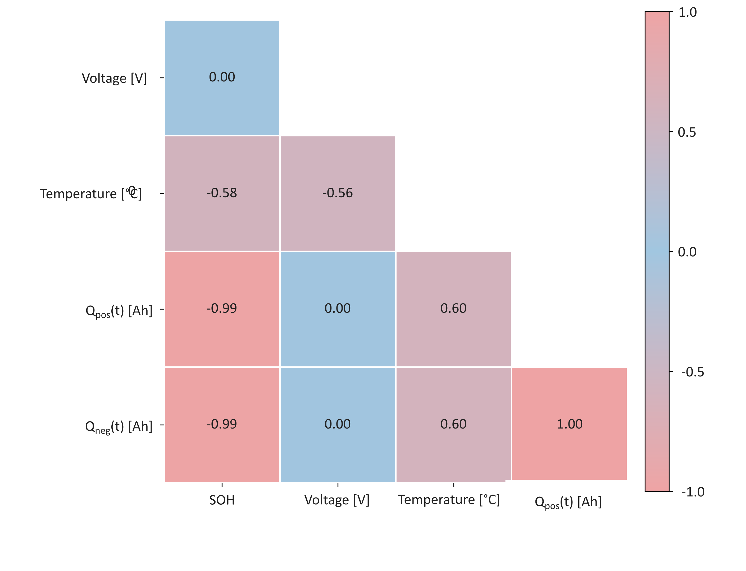
Anhang: Korrelation der SOH-Eingangsmerkmale
Merkmale: Pearson-Korrelation von SOH mit U, T und getrenntem Lade- und Entladedurchsatz
STRUKTUR
Motivation &
Ziele
Daten & BMS
Befund: Temperatur und kumulative Ströme zeigen deutlichere lineare Beziehungen zu SOH als Spannung
Kompakte
zeitbasierte
Modelle
Robustheit &
Hardwareeffizienz
Grenze: Pearson erfasst lineare Beziehungen und belegt keine kausalen Alterungsmechanismen
Embedded-AI-
Optimierung
[12]
Fazit & Ausblick
Anhang 1
Florian Rzepka | Ph.D. Presentation | Technische Universität Berlin | 23.10.2026
Notes:
Die Pearson-Matrix vergleicht SOH, Spannung, Temperatur sowie getrennte kumulative Lade- und Entladeströme auf resampelten, ausgerichteten Daten. Temperatur und kumulative Strommerkmale zeigen die klareren linearen Beziehungen zur SOH. Eine schwache lineare Korrelation schließt nichtlinearen Informationsgehalt nicht aus. Das Vorzeichen steht in den gedruckten Koeffizienten, während die Farbe den Betrag hervorhebt. Die Korrelation dient der begründeten Merkmalswahl und trennt keine kausal unabhängigen Alterungsmechanismen.
Quelle: Florian Rzepka, bereitgestellte Dissertation main(1).pdf, Abschn. 5.2.1–5.2.2, Abb. 5.1, S. 67–69.
Quellenverweise dieser Präsentation (eigene Nummerierung):
Eigene SOH-Ergebnisse und Korrelationsanalyse: [11], Kap. 5, sowie [12].
[11] F. Rzepka (2026). Deployment-Oriented Neural Network State-Estimation Methods for Battery Management Systems: Ageing Estimation, Robustness Benchmarking, Embedded Optimization, and Hardware Integration. Dissertationsmanuskript, TU Berlin. Grundlage: bereitgestellte main.pdf.
[12] F. Rzepka, P. Hematty, M. Schmitz und J. Kowal (2023). Neural Network Architecture for Determining the Aging of Stationary Storage Systems in Smart Grids. Energies 16(17), 6103. https://doi.org/10.3390/en16176103

Slide 42
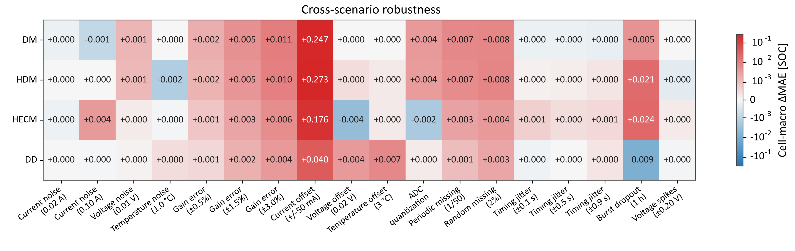
Anhang: Störungsszenarien im Robustheitsvergleich
STRUKTUR
Motivation &
Ziele
Daten & BMS
Kompakte
zeitbasierte
Modelle
Robustheit &
Hardwareeffizienz
Strom-Offset: Größter globaler MAE-Anstieg bei allen vier Verfahren, DD bleibt am wenigsten betroffen
Embedded-AI-
Optimierung
ΔMAE: Änderung gegenüber der Baseline. Negative Werte können aus Fehlerkompensation im Testfenster entstehen
Fazit & Ausblick
Anhang 2
Florian Rzepka | Ph.D. Presentation | Technische Universität Berlin | 23.10.2026
Notes:
Die Heatmap fasst 18 Messstörungs- und Signalverfügbarkeitszeilen zusammen. Initialisierungs-Recovery wird separat ausgewertet. Strom-Offset ±50 mA erzeugt für alle Repräsentanten die größte globale Degradation. Gain und Offset verwenden je Zelle die ungünstigere Richtung. Andere Zeilen behalten ihre vorgegebene Störung. ΔMAE ist gegenüber der jeweiligen gepaarten Baseline definiert. Kleine negative Werte zeigen mögliche Kompensation eines schon vorhandenen Fehlers im begrenzten Fenster, keine bessere Fehlertoleranz durch eine Störung.
Quelle: Florian Rzepka, bereitgestellte Dissertation main(1).pdf, Abschn. 6.4.3 und 6.4.11, Abb. 6.15, S. 100–101 und 110–111.
Quellenverweise dieser Präsentation (eigene Nummerierung):
Eigene Robustheits- bzw. Hardwareergebnisse aus [11], Kap.6, §§6.4–6.7; Manuskript [16]. Aussagen zur möglichen Wirkungsursache bleiben als Interpretation gekennzeichnet. Wurzel-N-Skalierung auf der Rauschfolie setzt unabhängige, mittelwertfreie Fehler gleicher Varianz voraus.
[11] F. Rzepka (2026). Deployment-Oriented Neural Network State-Estimation Methods for Battery Management Systems: Ageing Estimation, Robustness Benchmarking, Embedded Optimization, and Hardware Integration. Dissertationsmanuskript, TU Berlin. Grundlage: bereitgestellte main.pdf.
[16] F. Rzepka, Q. Chen und J. Kowal (2026). Performance and Robustness Benchmarking Across Battery State-of-Charge Estimator Classes for Embedded Applications. Manuskript, bei Engineering Applications of Artificial Intelligence eingereicht.

Slide 43
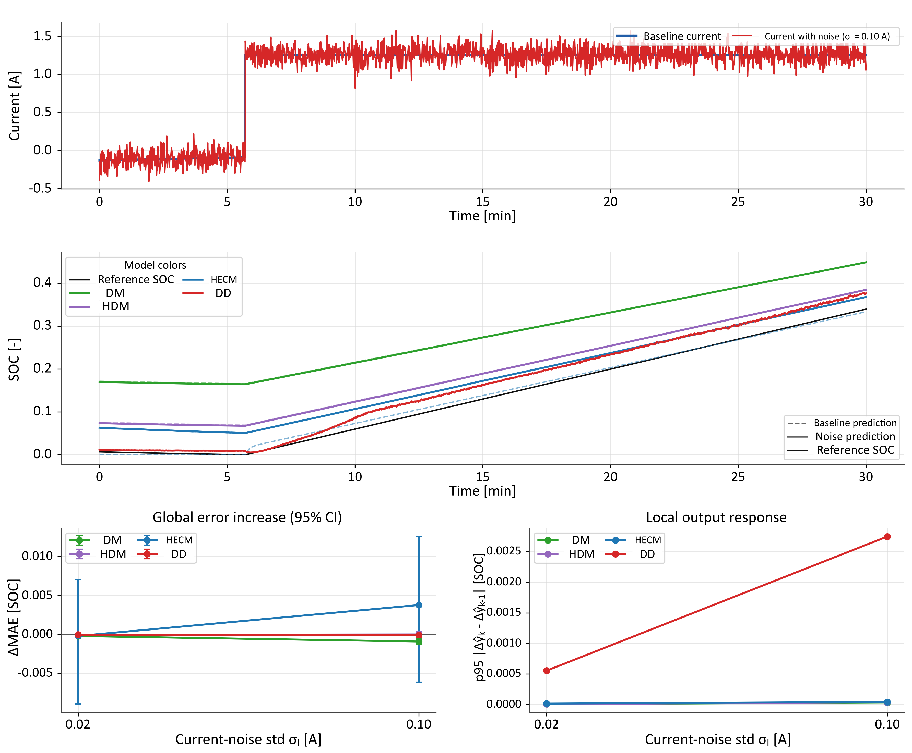

Anhang: Stromrauschen und lokale SOC-Schwankungen
Integration: Rauschanteile heben sich teilweise auf. Streuung der Summe wächst mit √N
STRUKTUR
Motivation &
Ziele
DD: Sichtbare lokale Schwankungen bei nahezu unverändertem globalem MAE
Daten & BMS
Kompakte
zeitbasierte
Modelle
Robustheit &
Hardwareeffizienz
$$Std(∑_{k=1}^{N}ε_{k})=σ\sqrt{N}$$
Embedded-AI-
Optimierung
Annahme: Unabhängige, mittelwertfreie Fehler mit gleicher Standardabweichung σ
Fazit & Ausblick
Anhang 3
Florian Rzepka | Ph.D. Presentation | Technische Universität Berlin | 23.10.2026
Notes:
Für unabhängige mittelwertfreie Fehler mit Varianz σ² hat ihre Summe die Standardabweichung σ√N. Dies ist eine Aussage über die Summe der Rauschanteile, nicht über einen universellen SOC-Fehlerverlauf. Coulomb Counting glättet hochfrequente zufällige Anteile, obwohl jedes Sample eingeht. DD erhält Rohstrom und dI/dt, wodurch kurzfristige Schwankungen sichtbar werden. Bei der getesteten Stromrauschstufe bleibt der globale DD-ΔMAE nahe null. Lokale Transmission und globaler MAE beantworten unterschiedliche Fragen.
Quelle: Florian Rzepka, bereitgestellte Dissertation main(1).pdf, Abschn. 6.4.4, Abb. 6.7–6.8, S. 101–103.
Quellenverweise dieser Präsentation (eigene Nummerierung):
Eigene Robustheits- bzw. Hardwareergebnisse aus [11], Kap.6, §§6.4–6.7; Manuskript [16]. Aussagen zur möglichen Wirkungsursache bleiben als Interpretation gekennzeichnet. Wurzel-N-Skalierung auf der Rauschfolie setzt unabhängige, mittelwertfreie Fehler gleicher Varianz voraus.
[11] F. Rzepka (2026). Deployment-Oriented Neural Network State-Estimation Methods for Battery Management Systems: Ageing Estimation, Robustness Benchmarking, Embedded Optimization, and Hardware Integration. Dissertationsmanuskript, TU Berlin. Grundlage: bereitgestellte main.pdf.
[16] F. Rzepka, Q. Chen und J. Kowal (2026). Performance and Robustness Benchmarking Across Battery State-of-Charge Estimator Classes for Embedded Applications. Manuskript, bei Engineering Applications of Artificial Intelligence eingereicht.

Slide 44
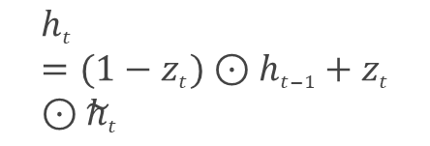

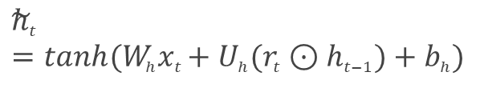

Anhang: LSTM- und GRU-Gleichungen
LSTM: Gates f/i/o, Kandidat c̃ und Zustände c/h. σ bezeichnet Sigmoid
[18]
STRUKTUR
$$f_{t}=σ(W_{f}x_{t}+U_{f}h_{t−1}+b_{f}),i_{t}=σ(W_{i}x_{t}+U_{i}h_{t−1}+b_{i})$$
Motivation &
Ziele
$${\tilde{c}}_{t}=tanh(W_{g}x_{t}+U_{g}h_{t−1}+b_{g}),o_{t}=σ(W_{o}x_{t}+U_{o}h_{t−1}+b_{o})$$
Daten & BMS
$$c_{t}=f_{t}⊙c_{t−1}+i_{t}⊙{\tilde{c}}_{t},h_{t}=o_{t}⊙tanh(c_{t})$$
Kompakte
zeitbasierte
Modelle
[18]
GRU: z gewichtet den Kandidaten, r steuert die Historie. ⊙ bedeutet elementweise
Robustheit &
Hardwareeffizienz
$$z_{t}=σ(W_{z}x_{t}+U_{z}h_{t−1}+b_{z}),r_{t}=σ(W_{r}x_{t}+U_{r}h_{t−1}+b_{r})$$
$${\tilde{h}}_{t}=tanh(W_{h}x_{t}+U_{h}(r_{t}⊙h_{t−1})+b_{h})$$
Embedded-AI-
Optimierung
$$h_{t}=(1−z_{t})⊙h_{t−1}+z_{t}⊙{\tilde{h}}_{t}$$
Fazit & Ausblick
Anhang 4
Florian Rzepka | Ph.D. Presentation | Technische Universität Berlin | 23.10.2026
Notes:
In der GRU-Konvention dieser Darstellung multipliziert z den neuen Kandidaten. Ein komplementär definiertes Update-Gate kann dieselbe Dynamik mit vertauschten Faktoren ausdrücken. LSTM hat Hidden State h und Cell State c. GRU führt einen gemeinsamen Hidden State h. σ ist Sigmoid, tanh die hyperbolische Tangente und ⊙ das elementweise Produkt.
Quelle: Florian Rzepka, bereitgestellte Dissertation main(1).pdf, Abschn. 3.4.3, Abb. 3.3–3.4.
Quellenverweise dieser Präsentation (eigene Nummerierung):
Eigene Darstellungen und Gleichungen nach [11], §3.4.3, Gl.3.12–3.16, Abb.3.3/3.4. Rekurrente Grundlagen: [18]. Angegebene GRU-Konvention gemäß Dissertation (z gewichtet Kandidat).
[11] F. Rzepka (2026). Deployment-Oriented Neural Network State-Estimation Methods for Battery Management Systems: Ageing Estimation, Robustness Benchmarking, Embedded Optimization, and Hardware Integration. Dissertationsmanuskript, TU Berlin. Grundlage: bereitgestellte main.pdf.
[18] Z. C. Lipton, J. Berkowitz und C. Elkan (2015). A Critical Review of Recurrent Neural Networks for Sequence Learning. arXiv-Preprint. https://arxiv.org/abs/1506.00019

Slide 45
Anhang: Zelltrennung und statistische Auswertung
Aufteilung | LFP-Robustness-Benchmark
Training | 6 Zellen
Validierung | 3 Zellen
Test | 6 unabhängige Holdout-Zellen
Auswertung | 16 verfügbare Zell-/SOH-Fenster
STRUKTUR
Motivation &
Ziele
Daten & BMS
Kompakte
zeitbasierte
Modelle
Robustheit &
Hardwareeffizienz
Embedded-AI-
Optimierung
Statistik: Zellmittel aus Fenstern und Seeds bilden, sechs Zellen gleich gewichten
Modellwahl: Training, Skalierung und Abstimmung ohne Zugriff auf die Holdout-Zellen
Fazit & Ausblick
Anhang 5
Florian Rzepka | Ph.D. Presentation | Technische Universität Berlin | 23.10.2026
Notes:
Die feste LFP-Aufteilung enthält sechs Trainings-, drei Validierungs- und sechs unabhängige Testzellen. Modelle, Vorverarbeitung, Scaler, Pruning und HECM-Kennfelder werden vor der Holdout-Auswertung festgelegt. 16 verfügbare Zell-/SOH-Fenster und mehrere Seeds werden innerhalb der Zellen zusammengefasst. Die unabhängige statistische Einheit bleibt die Zelle, nicht das einzelne Sample oder Fenster. 10 000 hierarchische Bootstrap-Wiederholungen liefern 95-%-Konfidenzintervalle. Die Kompressionsauswertung nutzt daraus eine repräsentative vollständige Zelltrajektorie und ist nicht mit dem gesamten Sechs-Zell-Benchmark gleichzusetzen.
Quelle: Florian Rzepka, bereitgestellte Dissertation main(1).pdf, Abschn. 4.1.2, 6.2.4, 6.2.6 und 6.3, Tab. 4.3, S. 55–57 und 89–97.
Quellenverweise dieser Präsentation (eigene Nummerierung):
Eigenes kausales Benchmarkprotokoll, Modelle, Zelltrennung und Auswertung: [11], §§6.2–6.3. Abbildungen eigene Darstellungen, insbesondere Abb.6.1/6.2. Zugehöriges Manuskript [16].
[11] F. Rzepka (2026). Deployment-Oriented Neural Network State-Estimation Methods for Battery Management Systems: Ageing Estimation, Robustness Benchmarking, Embedded Optimization, and Hardware Integration. Dissertationsmanuskript, TU Berlin. Grundlage: bereitgestellte main.pdf.
[16] F. Rzepka, Q. Chen und J. Kowal (2026). Performance and Robustness Benchmarking Across Battery State-of-Charge Estimator Classes for Embedded Applications. Manuskript, bei Engineering Applications of Artificial Intelligence eingereicht.

Slide 46
Anhang: STM32-Kennzahlen und Messgrenzen
Ziel | Variante | Flash [KB] | RAM [KB] | Zeit [ms]
SOC | Base | 105,32 | 4,93 | 1,40
SOC | Pruned | 62,27 | 4,03 | 0,80
SOC | Quantized | 52,48 | 3,96 | 6,99
SOH | Base | 335,00 | 8,69 | 22,73
SOH | Pruned | 182,41 | 6,96 | 12,72
SOH | Quantized | 138,00 | 6,70 | 29,21
STRUKTUR
Motivation &
Ziele
Daten & BMS
Kompakte
zeitbasierte
Modelle
Robustheit &
Hardwareeffizienz
Embedded-AI-
Optimierung
Kernelmessung: DWT-Zähler um LSTM und MLP, ohne UART und Feature-Berechnung
Energieproxy: 0,5 W × Kernelzeit, keine separate Leistungsmessung
Fazit & Ausblick
Anhang 6
Florian Rzepka | Ph.D. Presentation | Technische Universität Berlin | 23.10.2026
Notes:
Flash stammt aus dem gelinkten Firmwareimage. RAM umfasst statische Daten plus maximal beobachteten Stack. DWT misst den Modellkernel über 10 000 Updates, UART, Sensorik und hostseitige Feature-Konstruktion sind ausgeschlossen. Die Projekte verwenden die Cortex-M7-FPU ohne Compileroptimierung. Bei SOH liegt die Skalierung für Base/Pruned vor dem Messintervall und bei Quantized im Forward-Aufruf. Dies begrenzt die exakte Vergleichbarkeit des kleinen Skalierungsanteils. E_est=0,5 W × t_kernel ist ein Proxy mit angenommener konstanter Gesamtboardleistung. Es liegt keine gesonderte modellabhängige Leistungsmessung vor.
Quelle: Florian Rzepka, bereitgestellte Dissertation main(1).pdf, Abschn. 7.6.2, Tab. 7.1–7.2, Gl. 7.21, S. 136–137.
Quellenverweise dieser Präsentation (eigene Nummerierung):
Eigene Messwerte und Abbildungen: [11], §§7.6–7.12, S.135–151. Studie [20]. Aktuelle Werte nach Dissertationsfassung, keine unabhängigen Messergebnisse der zitierten Grundlagenpapiere. Flash/RAM/Laufzeit: eigene Messmethodik S.135–137.
[11] F. Rzepka (2026). Deployment-Oriented Neural Network State-Estimation Methods for Battery Management Systems: Ageing Estimation, Robustness Benchmarking, Embedded Optimization, and Hardware Integration. Dissertationsmanuskript, TU Berlin. Grundlage: bereitgestellte main.pdf.
[20] F. Rzepka und J. Kowal (2026). Embedded Artificial Intelligence in Battery Management Systems: Pruning and Quantization for Efficient State-of-Charge and State-of-Health Estimation. SSRN-Preprint, 24. Februar 2026. https://doi.org/10.2139/ssrn.6298526

Slide 47
Anhang: Parameterspeicher und Firmwarebedarf
Messwerte: Flash aus Linkerbericht, RAM aus Daten und maximalem Stack
STRUKTUR
Motivation &
Ziele
Daten & BMS
SOC-RAM Quantized: 3,96 KB laut Tabelle 7.1, Grafik ca. 3,5 KB
Kompakte
zeitbasierte
Modelle
Robustheit &
Hardwareeffizienz
Parameterzahl: Für die verwendete Architektur gelten 22 657 (SOC) und 86 273 (SOH)
Embedded-AI-
Optimierung
Fazit & Ausblick
Anhang 7
Florian Rzepka | Ph.D. Presentation | Technische Universität Berlin | 23.10.2026
Notes:
Die Originalgrafik enthält abweichende Zahlen. Für die beschriebene Architektur mit zwei LSTM-Biasvektoren ergeben sich 22 657 SOC- und 86 273 SOH-Parameter, während die Grafik 22 785 und 85 761 zeigt. Die Herleitung auf Folie 34 nennt ihre Zählkonvention ausdrücklich. Die Weight-only-Grenze erlaubt keine pauschale Vier-zu-eins-Reduktion aller Konstanten. Für die gemessenen Speicher-KPIs sind Tabellen 7.1 und 7.2 maßgeblich. Der SOC-RAM-Wert von Quantized beträgt dort 3,96 KB gegenüber ca. 3,5 KB in der Grafik.
Quelle: Florian Rzepka, bereitgestellte Dissertation main(1).pdf, Abschn. 3.4.3, 7.3 und 7.11, Abb. 7.12, Tab. 7.1–7.2.
Quellenverweise dieser Präsentation (eigene Nummerierung):
Eigene Messwerte und Abbildungen: [11], §§7.6–7.12, S.135–151. Studie [20]. Aktuelle Werte nach Dissertationsfassung, keine unabhängigen Messergebnisse der zitierten Grundlagenpapiere. Flash/RAM/Laufzeit: eigene Messmethodik S.135–137.
[11] F. Rzepka (2026). Deployment-Oriented Neural Network State-Estimation Methods for Battery Management Systems: Ageing Estimation, Robustness Benchmarking, Embedded Optimization, and Hardware Integration. Dissertationsmanuskript, TU Berlin. Grundlage: bereitgestellte main.pdf.
[20] F. Rzepka und J. Kowal (2026). Embedded Artificial Intelligence in Battery Management Systems: Pruning and Quantization for Efficient State-of-Charge and State-of-Health Estimation. SSRN-Preprint, 24. Februar 2026. https://doi.org/10.2139/ssrn.6298526

Slide 48
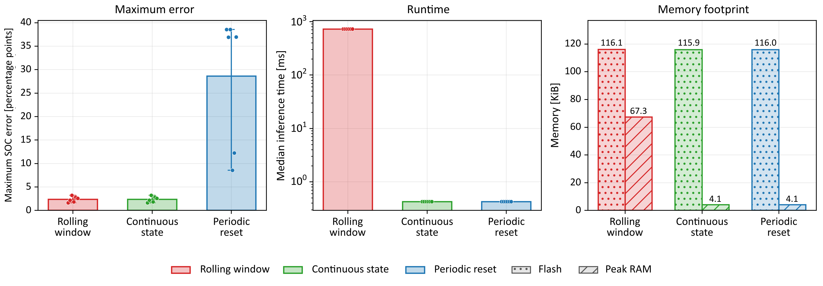
Anhang: DD-Ausführung und Zustandsführung
STRUKTUR
Motivation &
Ziele
Daten & BMS
Kompakte
zeitbasierte
Modelle
Robustheit &
Hardwareeffizienz
Rolling Window: Hoher Aufwand durch erneute Auswertung aller 2024 Schritte
Embedded-AI-
Optimierung
Continuous State: Ein Update bei erhaltener Historie und ähnlichem Nominalfehler
Periodic Reset: Große Fehlerpeaks durch wiederholten Verlust der Historie
Fazit & Ausblick
Continuous State als effiziente Betriebsart mit eigenem Validierungsbedarf
Anhang 8
Florian Rzepka | Ph.D. Presentation | Technische Universität Berlin | 23.10.2026
Notes:
Alle drei Ausführungsarten verwenden dieselben pruned GRU-Gewichte, Skalierungen und FP32-Kernels. Die dargestellten Unterschiede stammen aus der wiederholten Sequenzauswertung und der Zustandsführung, nicht aus einer weiteren Modellkompression.
Rolling Window setzt den Hidden State pro Ausgabe zurück und berechnet alle 2024 Samples des aktuellen Fensters erneut. Dies entspricht der primären Sequence-to-one-Semantik aus Training und Robustheitsbenchmark. Der hohe Wiederholungsaufwand erfordert ungefähr 724 ms Medianlatenz und 67,3 KiB Peak-RAM, entsprechend 72,4 % eines 1-s-Abtastintervalls.
Continuous State übernimmt den Hidden State zum nächsten Update und berechnet nur den neuen Zeitschritt. Das reduziert die Medianlatenz auf etwa 0,425 ms und Peak-RAM auf 4,1 KiB. Auf den sechs nominalen Sequenzen bleibt der Schätzfehler ähnlich. Periodic Reset arbeitet ebenfalls inkrementell, setzt den Zustand jedoch nach jeweils 2024 Updates zurück. Dadurch geht akkumulierte Historie verloren, und es entstehen ausgeprägte Fehlerpeaks. Der Mittelwert der zellweisen Maximalfehler beträgt etwa 29 Prozentpunkte, einzelne Zellen erreichen ungefähr 39 Prozentpunkte. Das sind Maximalfehler, keine mittleren MAE-Werte.
Continuous State ist damit die praktische effiziente DD-Konfiguration auf dieser Hardware. Seine Zustandssemantik unterscheidet sich jedoch vom trainierten Rolling Window. Die nominelle Vergleichsmessung allein überträgt deshalb nicht sämtliche Robustheitsergebnisse auf diesen Modus. Die Zustandsführung ist als eigene Deployment-Variante zu validieren.
Quelle: Florian Rzepka, bereitgestellte Dissertation main(1).pdf, Abschnitt 6.2.4, S. 90; Abschnitt 6.4.12 und Abbildung 6.20, S. 115–116; Abschnitt 6.5.3, S. 119–120.
Quellenverweise dieser Präsentation (eigene Nummerierung):
Eigene Robustheits- bzw. Hardwareergebnisse aus [11], Kap.6, §§6.4–6.7; Manuskript [16]. Aussagen zur möglichen Wirkungsursache bleiben als Interpretation gekennzeichnet. Wurzel-N-Skalierung auf der Rauschfolie setzt unabhängige, mittelwertfreie Fehler gleicher Varianz voraus.
[11] F. Rzepka (2026). Deployment-Oriented Neural Network State-Estimation Methods for Battery Management Systems: Ageing Estimation, Robustness Benchmarking, Embedded Optimization, and Hardware Integration. Dissertationsmanuskript, TU Berlin. Grundlage: bereitgestellte main.pdf.
[16] F. Rzepka, Q. Chen und J. Kowal (2026). Performance and Robustness Benchmarking Across Battery State-of-Charge Estimator Classes for Embedded Applications. Manuskript, bei Engineering Applications of Artificial Intelligence eingereicht.

Slide 49

Anhang: Stateful LSTM und MLP-Head
STRUKTUR
Motivation &
Ziele
Daten & BMS
Kompakte
zeitbasierte
Modelle
Stateful LSTM: hₜ und cₜ über den gesamten 1-Hz-Datenstrom weitergeben
Robustheit &
Hardwareeffizienz
Eingänge: SOC mit U, I, T, Qc, dU/dt, dI/dt. SOH mit t, U, I, T, EFC, Qc
Embedded-AI-
Optimierung
SOC: H = M = 64, Sigmoid. SOH: H = M = 128, linearer Ausgang
Fazit & Ausblick
$${\hat{y}}_{t}=f_{out}(W_{2}ReLU(W_{1}h_{t}+b_{1})+b_{2})$$
Anhang 9
Florian Rzepka | Ph.D. Presentation | Technische Universität Berlin | 23.10.2026
Notes:
Beide Modelle sind Single-layer-LSTMs mit anschließendem ReLU-MLP-Head und separatem skalarem Ausgang. Die SOC-Eingänge sind U, I, T, Qc, dU/dt und dI/dt. SOH erhält t, U, I, T, EFC und Qc. Der RobustScaler wird auf Trainingsdaten angepasst und unverändert exportiert. Die Zustände h und c werden im 1-Hz-Replay ohne künstliche Segment-Resets weitergereicht. SOC nutzt H=M=64 und Sigmoid, SOH H=M=128 und linearen Ausgang. Dies unterscheidet sich vom stündlich aggregierten gemeinsamen SOH-Service des vorherigen Kapitels.
Quelle: Florian Rzepka, bereitgestellte Dissertation main(1).pdf, Abschn. 7.2–7.3, Abb. 7.1–7.2, Gl. 7.1–7.5, S. 124–128.
Quellenverweise dieser Präsentation (eigene Nummerierung):
Eigene Architektur, Eingänge und Zählformeln: [11], §§3.4/7.3, S.15–20 und127–129, Abb.7.1/7.2, Gl.7.9/7.10; Studie [20]. Parameterformel berücksichtigt zwei Biasvektoren je LSTM-Transformation. Zählidentitäten sind eigene Ableitungen, kein zusätzliches externes Forschungsergebnis. Rekurrente Grundlagen siehe [18].
[11] F. Rzepka (2026). Deployment-Oriented Neural Network State-Estimation Methods for Battery Management Systems: Ageing Estimation, Robustness Benchmarking, Embedded Optimization, and Hardware Integration. Dissertationsmanuskript, TU Berlin. Grundlage: bereitgestellte main.pdf.
[18] Z. C. Lipton, J. Berkowitz und C. Elkan (2015). A Critical Review of Recurrent Neural Networks for Sequence Learning. arXiv-Preprint. https://arxiv.org/abs/1506.00019
[20] F. Rzepka und J. Kowal (2026). Embedded Artificial Intelligence in Battery Management Systems: Pruning and Quantization for Efficient State-of-Charge and State-of-Health Estimation. SSRN-Preprint, 24. Februar 2026. https://doi.org/10.2139/ssrn.6298526

Slide 50
Anhang: Parameterzahl und MACs
Parameter: Gespeicherte Gewichte und Biaswerte
STRUKTUR
MAC (Multiply–Accumulate): Multiplikation mit anschließendem Aufsummieren
Motivation &
Ziele
MACs pro Update = 4H(D + H) + HM + M
Matrixprodukte je Update, ohne Biasadditionen und Aktivierungsfunktionen
Daten & BMS
Base-Modell | Parameter | MACs je Update
SOC (D = 6, H = M = 64) | 22 657 | 22 080
SOH (D = 6, H = M = 128) | 86 273 | 85 120
Kompakte
zeitbasierte
Modelle
Robustheit &
Hardwareeffizienz
Beispiel Dense Layer (D = 6, H = 64):
Embedded-AI-
Optimierung
448 Parameter = 384 Gewichte + 64 Bias, bei 384 MACs je Update
MAC-Zahl als Rechenmaß, tatsächliche Laufzeit zusätzlich vom Kernel abhängig
Fazit & Ausblick
Anhang 10
Florian Rzepka | Ph.D. Presentation | Technische Universität Berlin | 23.10.2026
Notes:
Bezug: Kapitel 7 der Dissertation, eigenständige SOC- und SOH-Modelle für Embedded AI. Beide Modelle verwenden eine einzelne LSTM-Schicht und einen MLP-Head mit einem ReLU-Hidden-Layer und skalarem Ausgang. Dies sind andere Modelle als die SOC-GRU und der stündliche SOH-Kontext im Benchmark aus Kapitel 6. Beide Modelle verarbeiten jeweils D = 6 Eingänge auf dem 1-Hz-Strom.
Parameterzählung gemäß der in Abschnitt 3.4.3 beschriebenen PyTorch-Konvention mit zwei LSTM-Biasvektoren pro Transformation. Gezählt werden gespeicherte trainierbare Gewichte und Biaswerte. hₜ und cₜ sind Laufzeitzustände, keine trainierbaren Parameter. Keine zusätzlichen Parameter für ReLU, Sigmoid oder Tanh.
Die Zahlen sind aus der angegebenen Architektur hergeleitet, keine Messung der Binärgröße. Quelle: main(1).pdf, Abschnitt 3.4.3, S. 18–19; Abschnitt 7.3, S. 127–129, Abbildungen 7.1–7.2.
MAC steht für Multiply–Accumulate. Eine Multiplikation mit anschließendem Addieren zum Akkumulator zählt als ein MAC. Die gewichtsbasierten Matrixprodukte pro Streaming-Update ergeben sich aus 4H(D + H) für die LSTM-Matrizen plus HM für die erste und M für die zweite MLP-Matrix.
MACs zählen Rechenoperationen pro Update; Parameter zählen gespeicherte Modellkoeffizienten. Biasadditionen, Aktivierungsfunktionen, elementweise Zustandsoperationen, Indexierung und Speichertransfers sind im hier verwendeten MAC-Maß nicht enthalten. Der Aufwand für einen ganzen Datenstrom entspricht der Zahl der Updates mal dem Aufwand pro Update. Die Zahl pro Update ersetzt keine gemessene Laufzeit. Kernel, Datentypen, Speicherzugriffe und zusätzliche Skalierungsoperationen beeinflussen die gemessene MCU-Zeit.
SOC: 22080 MACs je Update, SOH: 85120. Rechenbeispiel für einen einzelnen Dense Layer mit 6 Eingängen und 64 Ausgängen: 6×64=384 Gewichte, 64 Biaswerte, also 448 Parameter und 384 gewichtete MACs.
Quelle für MACs: Dissertation, Abschnitt 7.3, Gleichung 7.9, S. 128; zur Grenze gegenüber tatsächlicher Laufzeit Abschnitt 7.6, S. 144–145.
Quellenverweise dieser Präsentation (eigene Nummerierung):
Eigene Architektur, Eingänge und Zählformeln: [11], §§3.4/7.3, S.15–20 und127–129, Abb.7.1/7.2, Gl.7.9/7.10; Studie [20]. Parameterformel berücksichtigt zwei Biasvektoren je LSTM-Transformation. Zählidentitäten sind eigene Ableitungen, kein zusätzliches externes Forschungsergebnis. Rekurrente Grundlagen siehe [18].
[11] F. Rzepka (2026). Deployment-Oriented Neural Network State-Estimation Methods for Battery Management Systems: Ageing Estimation, Robustness Benchmarking, Embedded Optimization, and Hardware Integration. Dissertationsmanuskript, TU Berlin. Grundlage: bereitgestellte main.pdf.
[18] Z. C. Lipton, J. Berkowitz und C. Elkan (2015). A Critical Review of Recurrent Neural Networks for Sequence Learning. arXiv-Preprint. https://arxiv.org/abs/1506.00019
[20] F. Rzepka und J. Kowal (2026). Embedded Artificial Intelligence in Battery Management Systems: Pruning and Quantization for Efficient State-of-Charge and State-of-Health Estimation. SSRN-Preprint, 24. Februar 2026. https://doi.org/10.2139/ssrn.6298526

Slide 51


Anhang: LSTM-Pruning und Matrixindizes
Score sₕ: L2-Zeilennormen der Eingangs- und Rekurrenzgewichte über alle Gates
STRUKTUR
$$s_{h}=\sum_{g∈\{i,f,o,g\}}{(‖W_{ih}^{(g)}[h,:]‖_{2}+‖W_{hh}^{(g)}[h,:]‖_{2})}$$
Motivation &
Ziele
R: Beibehaltene Hidden Units, gemeinsame Indexmenge für Iₒᵤₜ und Iᵢₙ
Daten & BMS
Kompakte
zeitbasierte
Modelle
$${\tilde{W}}_{ih}^{(g)}=W_{ih}^{(g)}[R,:],{\tilde{W}}_{hh}^{(g)}=W_{hh}^{(g)}[R,R]$$
$${\tilde{W}}_{MLP,1}=W_{MLP,1}[:,R]$$
Robustheit &
Hardwareeffizienz
Gekoppelte Kürzung: Gates, Bias, Zustände und MLP-Eingänge konsistent verkleinern, anschließend Fine-Tuning
[22], [23]
Embedded-AI-
Optimierung
Rechenaufwand: 45,1 % weniger MACs für SOC und 45,7 % für SOH bei unveränderter MLP-Breite
Fazit & Ausblick
Anhang 11
Florian Rzepka | Ph.D. Presentation | Technische Universität Berlin | 23.10.2026
Notes:
Die Folie knüpft ausdrücklich an den rechten Teil (c) der unveränderten Abbildung auf Folie 36 an. Es wird derselbe Bildausschnitt wiederverwendet, kein zusätzliches Zahlenbeispiel. Die generische Abbildung zeigt das gemeinsame Kürzen der Ausgangszeilen einer Schicht und der passenden Eingangsspalten der Folgeschicht. I_out und I_in sind die jeweils beibehaltenen Indexmengen, nicht die entfernten Indizes.
Der Score s_h summiert für jede Hidden Unit h die L2-Zeilennormen ihrer Eingangsgewichte W_ih und rekurrenten Gewichte W_hh über die vier Gate-/Kandidatenblöcke. W_ih verknüpft die aktuellen Features mit den Gate-Aktivierungen; W_hh verknüpft den vorherigen Hidden State mit diesen Aktivierungen. Hohe Scores sind das verwendete gewichtsbasierte Auswahlkriterium, kein Nachweis einer kausalen Bedeutung einzelner Units.
Beibehalten werden die Hidden Units mit den höchsten Scores. Innerhalb jedes Gate-Blocks entsprechen sie den Ausgangszeilen I_out. Die nicht ausgewählten Zeilen werden tatsächlich entfernt. Die sechs ursprünglichen Feature-Eingänge bleiben erhalten. Der MLP-Head erhält nur die verbleibenden LSTM-Ausgänge; deshalb werden seine Eingangsspalten nach denselben Hidden-Unit-Identitäten I_in gewählt. Seine Hidden-Layer-Breite M bleibt unverändert.
Beim LSTM ist diese Auswahl über alle vier Gate-/Kandidatenblöcke gekoppelt. In jedem W_ih-Block werden die ausgewählten Zeilen behalten, in jedem W_hh-Block dieselben Zeilen und Spalten. Außerdem werden beide Biasvektoren sowie h_t und c_t entsprechend gekürzt. Die Gleichheit der ausgewählten Hidden-Unit-Identitäten ist keine pauschale Gleichheit der gesamten Zeilen- und Spaltenindices der gestapelten 4H×H-Gatematrix.
Das Resultat sind kleinere dichte Matrizen und kürzere Zustandsvektoren. Im untersuchten One-Shot-Pruning sinkt H für SOC von 64 auf 45 und für SOH von 128 auf 90; anschließend folgt kurzes Fine-Tuning zur Anpassung des verkleinerten Netzes. Rund 30 Prozent Pruning sind der untersuchte moderate Betriebspunkt, kein durch umfassende Suche ermitteltes Optimum. L2 wurde als reproduzierbares Kriterium gewählt; alternative Kriterien wurden nicht experimentell gerankt.
Die ausführliche Schreibweise mit R aus der Dissertation und die MAC-Reduktionen stehen in Anhang 11. R bezeichnet dort die gemeinsame Menge der verbleibenden Hidden-Unit-Indizes.
Quelle: Florian Rzepka, bereitgestellte Dissertation main(1).pdf, Abschnitt 3.5.1, Gleichung 3.19 und Abbildung 3.5, S. 24–27; Abschnitt 7.4, Gleichungen 7.11–7.12, S. 130–132.
Anhang 11 ergänzt die exakten Slice-Ausdrücke der Dissertation. R enthält die gewählten H′ Hidden-Unit-Indizes. W_ih^(g)[R,:] behält pro Gate-Block die zugehörigen Ausgangszeilen (R in der Rolle von I_out); sämtliche D Feature-Spalten bleiben erhalten. W_hh^(g)[R,R] behält pro Gate-Block dieselben Hidden-Unit-Indizes in Zeilen und Spalten. W_MLP,1[:,R] übernimmt dieselbe Auswahl in den Eingangsspalten des Heads (R in der Rolle von I_in). Damit schließen die verkleinerten Teilmatrizen dimensionskonsistent aneinander an.
Bei unveränderter MLP-Breite M sinken die gewichteten MACs pro Update für SOC von 22 080 auf 12 124, für SOH von 85 120 auf 46 208. Das entspricht rund 45,1 Prozent beziehungsweise 45,7 Prozent. Dies sind die aus der Architektur berechneten Matrixprodukt-MACs gemäß Gleichung 7.9; Biasadditionen, Aktivierungen und weitere elementweise Operationen sind nicht mitgezählt. MAC-Reduktion ist nicht automatisch identisch mit gemessener Laufzeitreduktion auf dem STM32.
Quelle der Rechenwerte: Dissertation, Abschnitte 7.3–7.4, Gleichungen 7.9–7.12, S. 128–132.
Quellenverweise dieser Präsentation (eigene Nummerierung):
Eigener Hidden-Unit-Score und gekoppelte Matrixkürzung: [11], §7.4, S.130–132, Gl.7.11/7.12; Studie [20]. Strukturelle/grouped Pruning-Grundlagen [22], [23]. Der konkrete L2-Gatescore ist eigene Implementierung, nicht eins zu eins aus [23].
[11] F. Rzepka (2026). Deployment-Oriented Neural Network State-Estimation Methods for Battery Management Systems: Ageing Estimation, Robustness Benchmarking, Embedded Optimization, and Hardware Integration. Dissertationsmanuskript, TU Berlin. Grundlage: bereitgestellte main.pdf.
[20] F. Rzepka und J. Kowal (2026). Embedded Artificial Intelligence in Battery Management Systems: Pruning and Quantization for Efficient State-of-Charge and State-of-Health Estimation. SSRN-Preprint, 24. Februar 2026. https://doi.org/10.2139/ssrn.6298526
[22] W. Wen et al. (2016). Learning Structured Sparsity in Deep Neural Networks. NeurIPS 29, 2074–2082. https://arxiv.org/abs/1608.03665
[23] E. Lobacheva et al. (2020). Structured Sparsification of Gated Recurrent Neural Networks. AAAI 34(04), 4989–4996. https://doi.org/10.1609/aaai.v34i04.5938

Slide 52
Anhang: Signed Error Distributions von SOC und SOH
STRUKTUR
Motivation &
Ziele
Daten & BMS
Kompakte
zeitbasierte
Modelle
Robustheit &
Hardwareeffizienz
Embedded-AI-
Optimierung
Signed error: Prediction minus Ground Truth
Positive Fehler: Überschätzung, negative Fehler: Unterschätzung
Fazit & Ausblick
Anhang 12
Florian Rzepka | Ph.D. Presentation | Technische Universität Berlin | 23.10.2026
Notes:
Ergänzung zur gemeinsamen Accuracy-Folie: unveränderte Signed Error Histograms aus den ursprünglichen SOC- und SOH-Ergebnisgrafiken.
Signed error = Prediction minus Ground Truth. Positive Werte bedeuten Überschätzung; negative Werte bedeuten Unterschätzung. Die Histogramme ergänzen die absoluten Fehlerverteilungen um Fehlerrichtung, Asymmetrie und Verteilungsform.
SOC links, SOH rechts. SOH-Ergebnisse nach der vollständigen kausalen Filterkette. Die Verteilungen allein erlauben keine isolierte Quantifizierung des Filtereinflusses.
Quelle: Dissertation, Kapitel 7, insbesondere Abschnitte 7.7–7.9, 7.12.1 und 7.13.
Zusätzliche Sprechernotizen der ursprünglichen SOH-Folie:
Die gezeigten MAE-Werte nach vollständiger Filterung sind 0,85 / 1,46 / 1,41 Prozentpunkte. Sie gehören zum vollständigen Replay in der Hauptauswertung. Die separate kontrollierte Filterdiagnose in Abschn. 7.8 nutzt eine eigene Vergleichssequenz und zeigt, dass die Nachverarbeitung auch die Rangfolge ändern kann. Die initiale Ausrichtung nutzt das Anfangslabel, weitere Stufen enthalten EMA und Ratenbegrenzer. Für den linearen EMA-Anteil der zweiten Stufe gelten α=10⁻⁶ bei 1 Hz, τ≈11,57 Tage und eine 90-%-Antwortzeit von 26,65 Tagen. Dies sind keine linearen Kennwerte der gesamten nichtlinearen Filterkette. Rohnetzfehler, gefilterter Fehler und Antwortverzug sind getrennt zu beurteilen.
Quelle: Florian Rzepka, bereitgestellte Dissertation main(1).pdf, Abschn. 7.2, 7.7–7.9 und 7.12.1, Abb. 7.9, Gl. 7.6–7.8, S. 125–126 und 138–149.
Quellenverweise dieser Präsentation (eigene Nummerierung):
Eigene Messwerte und Abbildungen: [11], §§7.6–7.12, S.135–151. Studie [20]. Aktuelle Werte nach Dissertationsfassung, keine unabhängigen Messergebnisse der zitierten Grundlagenpapiere. Flash/RAM/Laufzeit: eigene Messmethodik S.135–137.
[11] F. Rzepka (2026). Deployment-Oriented Neural Network State-Estimation Methods for Battery Management Systems: Ageing Estimation, Robustness Benchmarking, Embedded Optimization, and Hardware Integration. Dissertationsmanuskript, TU Berlin. Grundlage: bereitgestellte main.pdf.
[20] F. Rzepka und J. Kowal (2026). Embedded Artificial Intelligence in Battery Management Systems: Pruning and Quantization for Efficient State-of-Charge and State-of-Health Estimation. SSRN-Preprint, 24. Februar 2026. https://doi.org/10.2139/ssrn.6298526

Slide 53
Anhang: SOH-Ergebnisse im Überblick
SOH-Modell | Variante | MAE [pp] | Flash [KB] | RAM [KB] | Inferenz [ms]
MLP (Kap. 5) | Standard | 1,10 | — | — | —
MLP (Kap. 5) | Training ohne Zellen 3 und 4 | 1,07 | — | — | —
LSTM (Kap. 6) | SOH-Hilfsmodell 2 Layer, H = 112 | nicht berichtet | — | — | —
LSTM (Kap. 7) | Base, H = 128 | 0,85 | 335,00 | 8,69 | 22,73
LSTM (Kap. 7) | Pruned, H = 90 | 1,46 | 182,41 | 6,96 | 12,72
LSTM (Kap. 7) | Quantized, H = 128 | 1,41 | 138,00 | 6,70 | 29,21
STRUKTUR
Motivation &
Ziele
Daten & BMS
Kompakte
zeitbasierte
Modelle
Robustheit &
Hardwareeffizienz
Embedded-AI-
Optimierung
pp = Prozentpunkte. Kap. 7: MAE nach kausaler Filterung.
Fazit & Ausblick
Unterschiedliche Datensätze und Auswertung: kein direkter Architekturvergleich
Anhang 13
Florian Rzepka | Ph.D. Presentation | Technische Universität Berlin | 23.10.2026
Notes:
Übersicht der SOH-Modelle und ihrer berichteten Kennzahlen. Alle MAE-Werte sind Prozentpunkte, keine relativen Prozentabweichungen. Kein direkter Architekturvergleich: Kapitel 5 verwendet NMC-Alterungsdaten, die Kapitel 6 und 7 LFP-Daten mit unterschiedlichen Zielen und Auswertungsprotokollen.
Kapitel 5: MLP mit kumulierten Stromgrößen und Lag-Sequenzen. Aggregierter MAE 1,10 pp. Ohne die problematischen Trainingszellen 3 und 4: 1,07 pp. Günstige Einzelzellen erreichen 0,253 bzw. 0,487 pp; die atypische Zelle 9 weist 2,528 pp auf. Diese Einzelzellwerte sind keine weiteren eigenständigen Modelle und stehen deshalb nicht als zusätzliche Zeilen in der Übersicht. Quelle: Abschnitt 5.5, S. 78–80.
Kapitel 6: Gemeinsames SOH-Hilfsmodell für HDM, HECM und DD. Zwei LSTM-Layer mit Hidden Size 112, vorgeschaltetes Feature-Embedding und nachfolgende Residual-MLP-Blöcke. 20 stündlich aggregierte Features. Im Kapitel wird kein eigener zusammengefasster SOH-MAE berichtet. Das SOH-Hilfsmodell läuft im beschriebenen Hardwarevergleich nicht auf dem STM32; die SOC-GRU- und SOC-Verfahrenskennzahlen dürfen ihm nicht zugeordnet werden. Quelle: Abschnitt 6.2.2, S. 89–91.
Kapitel 7: Eigenständiges SOH-LSTM mit MLP-Head. Base H = 128, Pruned H = 90, Quantized H = 128 mit INT8-Gewichten und unveränderter Topologie. MAE 0,85 / 1,46 / 1,41 pp nach der vollständigen kausalen Nachverarbeitung. Hardwarewerte gemäß Tabelle 7.2: Flash 335,00 / 182,41 / 138,00 KB, RAM 8,69 / 6,96 / 6,70 KB, Inferenz 22,73 / 12,72 / 29,21 ms.
Inferenz bezeichnet die auf dem Board mit dem DWT-Cycle-Counter gemessene Kernelzeit, nicht die End-to-End-Host-Latenz. RAM entspricht statischem Speicher plus höchstem beobachtetem Streaming-Stack-Bedarf. Speicherwerte und Einheit KB sind wie in Tabelle 7.2 übernommen. Die SOH-MAE sind gefilterte Gesamtergebnisse. Quelle: Kapitel 7, Abschnitte 7.3, 7.6.2–7.9, S. 127–142, Tabelle 7.2 und Abbildung 7.9.
Ein Strich bedeutet, dass hier kein zugehöriger Hardwarewert ausgewiesen ist; er bedeutet nicht null.
Quellenverweise dieser Präsentation (eigene Nummerierung):
SOH-Zusammenstellung aus [11], Kap.5–7 bzw. den Studien [12], [16], [20]. Unterschiedliche Datensätze und Protokolle, kein direkter Architekturvergleich.
[11] F. Rzepka (2026). Deployment-Oriented Neural Network State-Estimation Methods for Battery Management Systems: Ageing Estimation, Robustness Benchmarking, Embedded Optimization, and Hardware Integration. Dissertationsmanuskript, TU Berlin. Grundlage: bereitgestellte main.pdf.
[12] F. Rzepka, P. Hematty, M. Schmitz und J. Kowal (2023). Neural Network Architecture for Determining the Aging of Stationary Storage Systems in Smart Grids. Energies 16(17), 6103. https://doi.org/10.3390/en16176103
[16] F. Rzepka, Q. Chen und J. Kowal (2026). Performance and Robustness Benchmarking Across Battery State-of-Charge Estimator Classes for Embedded Applications. Manuskript, bei Engineering Applications of Artificial Intelligence eingereicht.
[20] F. Rzepka und J. Kowal (2026). Embedded Artificial Intelligence in Battery Management Systems: Pruning and Quantization for Efficient State-of-Charge and State-of-Health Estimation. SSRN-Preprint, 24. Februar 2026. https://doi.org/10.2139/ssrn.6298526

Slide 54
Anhang: Host-Latenz und Kernelzeit
 | Base [ms] | Pruned [ms] | Quantized [ms] | Pruning: Zeitersparnis
SOC
Host-Latenz | 12,70 | 12,20 | 18,48 | 3,9 %
Kernelzeit | 1,40 | 0,80 | 6,99 | 42,9 %
SOH
Host-Latenz | 34,88 | 24,69 | 41,23 | 29,2 %
Kernelzeit | 22,73 | 12,72 | 29,21 | 44,0 %
STRUKTUR
Motivation &
Ziele
Daten & BMS
Kompakte
zeitbasierte
Modelle
Robustheit &
Hardwareeffizienz
Kernelzeit: Rechenzeit des LSTM- und MLP-Kerns auf dem STM32
Embedded-AI-
Optimierung
Host-Latenz: Kernelzeit plus Übertragung, Scheduling und Rückgabe
Fazit & Ausblick
Anhang 14
Florian Rzepka | Ph.D. Presentation | Technische Universität Berlin | 23.10.2026
Notes:
Die Tabelle trennt Host-Latenz und Kernelzeit für die drei SOC- und SOH-Implementierungen. Werte in Millisekunden gemäß Tabellen 7.1 und 7.2 der Dissertation, Abschnitt 7.6.2, S. 136–137. Die letzte Spalte zeigt ausschließlich die Zeitersparnis durch Pruning relativ zu Base: 100 × (1 − t_Pruned/t_Base).
Kernelzeit: Messintervall um den LSTM- und MLP-Kern auf dem STM32, erfasst mit dem DWT-Cycle-Counter und über 10 000 Streaming-Updates gemittelt. Es umfasst die im Kernel ausgeführten Instruktionen und Speicherzugriffe. UART, Host-Verarbeitung, Sensoraufnahme und hostseitige Feature-Erstellung liegen außerhalb dieses Intervalls.
Host-Latenz: End-to-End-Dauer aus Sicht des Hosts einschließlich Übertragung der Features, Scheduling, Kernel-Ausführung und Rückgabe der Schätzung.
SOC: Base 12,70 ms Host / 1,40 ms Kernel; Pruned 12,20 / 0,80 ms; Quantized 18,48 / 6,99 ms. Pruning senkt die Kernelzeit um 42,9 %, die Host-Latenz aber nur um 3,9 %. Ein großer Anteil der SOC-End-to-End-Dauer liegt außerhalb der Modellberechnung.
SOH: Base 34,88 ms Host / 22,73 ms Kernel; Pruned 24,69 / 12,72 ms; Quantized 41,23 / 29,21 ms. Pruning senkt die Kernelzeit um 44,0 % und die Host-Latenz um 29,2 %. Wegen des größeren SOH-Kerns fällt dessen Beschleunigung stärker in der Gesamtdauer ins Gewicht.
Quantized verwendet Weight-only INT8 mit FP32-Arithmetik und Dequantization im konkreten Referenzkernel. Die höheren gemessenen Zeiten sind implementationsspezifisch und keine allgemeine Aussage über die Geschwindigkeit von Quantisierung. Die Flash-Einsparung bedeutet hier keine Beschleunigung.
Messgrenze: Feature-Skalierung liegt beim SOC im gemessenen Aufruf. Bei SOH liegt sie für Base und Pruned unmittelbar davor, beim Quantized-Forward-Path innerhalb. Dieser kleine affine Anteil wurde nicht separat quantifiziert. Die Projekte verwenden deaktivierte Compileroptimierung. Ergebnisse beziehen sich auf die beschriebenen Referenzkernel und den vollständigen Streaming-Replay.
Die unveränderten Host-Latenzverteilungen mit prozentualen Änderungen und Interpretation stehen auf Folien 41 und 42. Quelle: Dissertation, Abschnitte 7.6.2 und 7.11, Tabellen 7.1 und 7.2, Abbildung 7.13.
Quellenverweise dieser Präsentation (eigene Nummerierung):
Eigene Messwerte und Abbildungen: [11], §§7.6–7.12, S.135–151. Studie [20]. Aktuelle Werte nach Dissertationsfassung, keine unabhängigen Messergebnisse der zitierten Grundlagenpapiere. Flash/RAM/Laufzeit: eigene Messmethodik S.135–137.
[11] F. Rzepka (2026). Deployment-Oriented Neural Network State-Estimation Methods for Battery Management Systems: Ageing Estimation, Robustness Benchmarking, Embedded Optimization, and Hardware Integration. Dissertationsmanuskript, TU Berlin. Grundlage: bereitgestellte main.pdf.
[20] F. Rzepka und J. Kowal (2026). Embedded Artificial Intelligence in Battery Management Systems: Pruning and Quantization for Efficient State-of-Charge and State-of-Health Estimation. SSRN-Preprint, 24. Februar 2026. https://doi.org/10.2139/ssrn.6298526

Slide 55
Anhang: Kernelzeit und Kompressionseffekte
Ziel | Variante | Kernel [ms] | Δ zu Base | Host [ms]
SOC | Base | 1,40 | – | 12,70
SOC | Pruned | 0,80 | −43 % | 12,20
SOC | Quantized | 6,99 | +399 % | 18,48
SOH | Base | 22,73 | – | 34,88
SOH | Pruned | 12,72 | −44 % | 24,69
SOH | Quantized | 29,21 | +29 % | 41,23
STRUKTUR
Motivation &
Ziele
Daten & BMS
Kompakte
zeitbasierte
Modelle
Robustheit &
Hardwareeffizienz
Pruning: Rund 45 % weniger MACs entsprechen 43–44 % kürzerer Kernelzeit
Embedded-AI-
Optimierung
Messbasis: Manuelle Kernels ohne Compileroptimierung, INT8-Gewichte mit zusätzlicher FP32-Konvertierung
Fazit & Ausblick
Anhang 15
Florian Rzepka | Ph.D. Presentation | Technische Universität Berlin | 23.10.2026
Notes:
DWT-Kernelzeiten über 10 000 Updates: SOC 1,40 / 0,80 / 6,99 ms, SOH 22,73 / 12,72 / 29,21 ms. Die Rundungen ergeben SOC Pruned −43 %, Quantized +399 %, SOH Pruned −44 %, Quantized +29 %. Pruning reduziert analytische MACs um 45,1 beziehungsweise 45,7 %. Die Quellenkernels laufen ohne Compileroptimierung. Quantized enthält INT8-nach-FP32-Konvertierungen und zeilenweise Skalierungen innerhalb der Akkumulation, ohne optimierten Integer-Dot-Product-Kernel. Ohne Instruktions- und Speicherprofiling lässt sich der Zeitaufschlag nicht einer einzelnen Ursache zuordnen. Die SOH-Skalierung liegt bei Base/Pruned vor dem Messintervall, bei Quantized im Forward-Pfad. Ergebnisse gelten für diese Implementierung.
Quelle: Florian Rzepka, bereitgestellte Dissertation main(1).pdf, Abschn. 7.6.2, 7.11–7.12, Tab. 7.1–7.2, S. 136–137 und 144–151.
Quellenverweise dieser Präsentation (eigene Nummerierung):
Eigene Messwerte und Abbildungen: [11], §§7.6–7.12, S.135–151. Studie [20]. Aktuelle Werte nach Dissertationsfassung, keine unabhängigen Messergebnisse der zitierten Grundlagenpapiere. Flash/RAM/Laufzeit: eigene Messmethodik S.135–137.
[11] F. Rzepka (2026). Deployment-Oriented Neural Network State-Estimation Methods for Battery Management Systems: Ageing Estimation, Robustness Benchmarking, Embedded Optimization, and Hardware Integration. Dissertationsmanuskript, TU Berlin. Grundlage: bereitgestellte main.pdf.
[20] F. Rzepka und J. Kowal (2026). Embedded Artificial Intelligence in Battery Management Systems: Pruning and Quantization for Efficient State-of-Charge and State-of-Health Estimation. SSRN-Preprint, 24. Februar 2026. https://doi.org/10.2139/ssrn.6298526

Slide 56
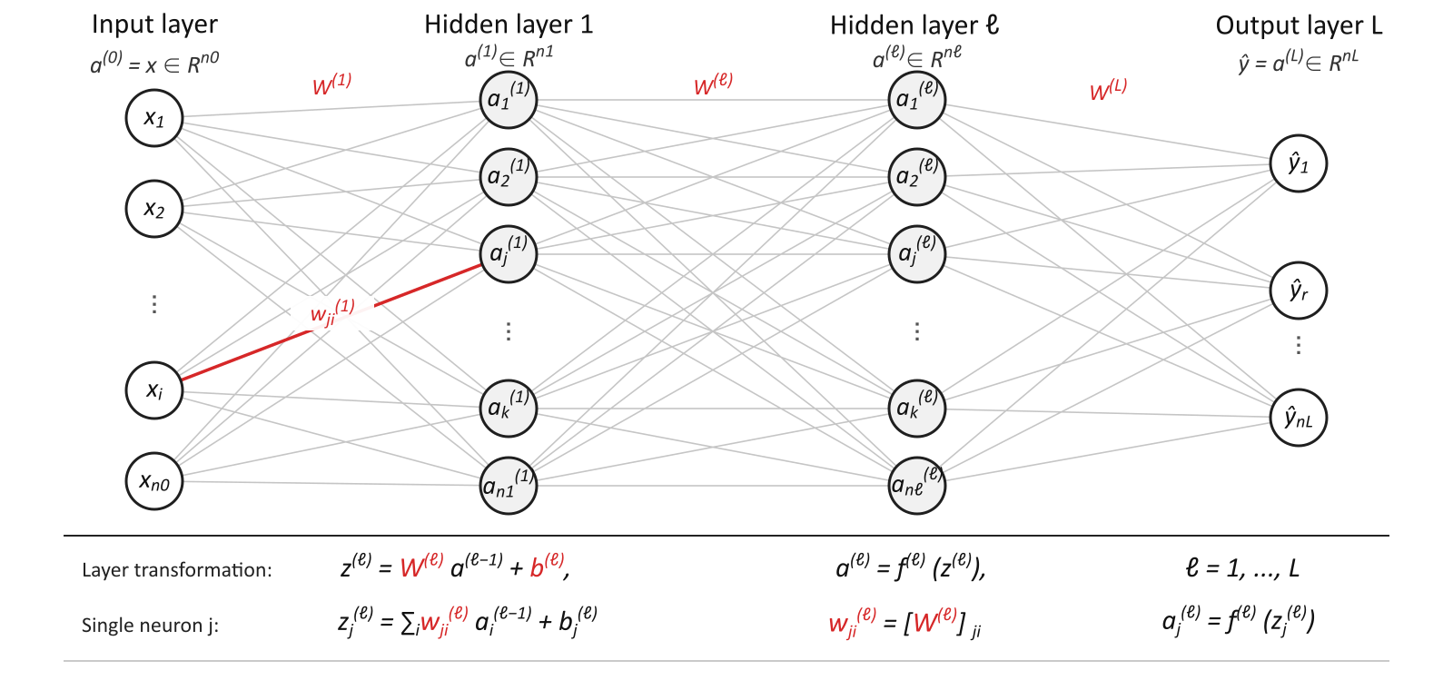

MLP: Hidden Layers und Activation Functions
Weighted Sum + Bias:
Berechnung von z mit
Weights W, Bias b und Inputs a
aus dem vorherigen Layer
STRUKTUR
Motivation &
Ziele
Activation Function a = f(z):
Nonlinear Transformation
in den Hidden Layers;
Trainable Parameters: W und b
Daten & BMS
Kompakte
zeitbasierte
Modelle
Robustheit &
Hardwareeffizienz
$$z^{(ℓ)}=W^{(ℓ)}a^{(ℓ−1)}+b^{(ℓ)},a^{(ℓ)}=f^{(ℓ)}(z^{(ℓ)})$$
Embedded-AI-
Optimierung
Parameter Count pro Layer: nᵢₙ Inputs, nₒᵤₜ Outputs; Weights + Bias
$$N_{Layer}=n_{in}n_{out}+n_{out}$$
Fazit & Ausblick
Anhang 16
Florian Rzepka | Ph.D. Presentation | Technische Universität Berlin | 23.10.2026
Notes:
Zielzeit: 50 Sekunden. Das MLP besteht aus einem Input Layer, Fully Connected Hidden Layers und einem Output Layer. Die Abbildung zeigt bereits diese englischen Fachbegriffe.
Weighted Sum + Bias: Die Activations a des vorherigen Layers werden mit den Weights W verknüpft und um Bias b ergänzt. Das Ergebnis z ist die Pre-activation. Im ersten Hidden Layer sind die Inputs die ursprünglichen Eingangsfeatures; in späteren Hidden Layers sind es die Activations des vorherigen Layers. Der Index ℓ bezeichnet den aktuellen Layer, ℓ−1 den vorherigen Layer. Die hervorgehobene Verbindung in der Abbildung ist der einzelne Weight w_ji.
Activation Function: a = f(z) liefert die Activations des aktuellen Layers. Die Hidden Layers verwenden eine Nonlinear Activation Function. Weights und Bias sind Trainable Parameters. Für den Output Layer richtet sich die Activation Function nach der Aufgabe; die Aussage über Nonlinear Activation bezieht sich hier ausdrücklich auf die Hidden Layers.
Parameter Count pro Fully Connected Layer: n_in × n_out Weights sowie ein Bias für jeden der n_out Outputs. Daher N_Layer = n_in n_out + n_out. Zeitinformation stammt beim MLP aus den Inputs, nicht aus einem internen recurrent state.
[Sources]
Dissertation, Abschn. 3.4.2, Gl. 3.7–3.10; Abb. 3.2
Quelle: main(1).pdf (Dissertation, bereitgestellte Fassung).
05_Abb_3-2_MLP_Architektur(1).png – bereitgestellte Originalabbildung
[/Sources]
Quellenverweise dieser Präsentation (eigene Nummerierung):
MLP-Grafik und Gleichungen nach [11], §3.4.2, Abb.3.2 und Gl.3.7–3.10, S.15–16. Allgemeine Weighted-Sum-/Activation-/Parameterzählungsdefinitionen. Kein fremder Urheber für eine eigene Grafik angegeben.
[11] F. Rzepka (2026). Deployment-Oriented Neural Network State-Estimation Methods for Battery Management Systems: Ageing Estimation, Robustness Benchmarking, Embedded Optimization, and Hardware Integration. Dissertationsmanuskript, TU Berlin. Grundlage: bereitgestellte main.pdf.

Slide 57
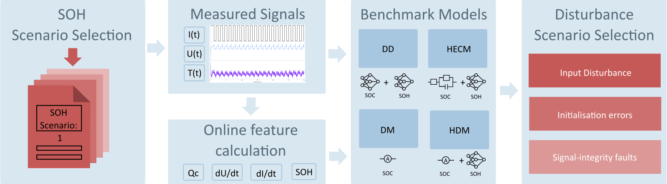
Benchmark: Vorgehen
STRUKTUR
Motivation &
Ziele
Daten & BMS
Kompakte
zeitbasierte
Modelle
Robustheit &
Hardwareeffizienz
1. Datenauswahl und Feature Engineering
Embedded-AI-
Optimierung
Daten: Sechs unabhängige LFP-Testzellen mit 16 repräsentativen Zell-/SOH-Fenstern
Features: Ergänzung von U, I und T um kausal berechnete Größen wie Qc, EFC und Ableitungen
Fazit & Ausblick
Anhang 17
Florian Rzepka | Ph.D. Presentation | Technische Universität Berlin | 23.10.2026
Notes:
Sechs unabhängige LFP-Holdout-Zellen ergeben 16 repräsentative Zell-/SOH-Fenster. Die Fensterwahl verwendet ausschließlich gemessene Betriebsmerkmale, keine Modellfehler. Standardfälle werden über 24 h bewertet, der einstündige Dropout über 48 h. Die Grundidee des Feature Engineering knüpft an den ersten Vortragsteil an, die konkrete Rekonstruktion ist hier kausal: Ladungsdurchsatz, EFC, Ableitungen und stündliche SOH-Statistiken entstehen aus dem jeweiligen Signalstrom. Die SOH-LSTM-Eingänge enthalten 20 stündlich aggregierte Merkmale. Die SOC-GRU erhält acht Eingänge. Unter Störungen müssen abhängige Features ebenfalls aus den gestörten Signalen rekonstruiert werden.
Quelle: Dissertation main(1).pdf, Abschnitt 6.2.3, S. 89, Abschnitt 6.3, S. 95–96 und Abbildung 6.1, S. 86.
Quellenverweise dieser Präsentation (eigene Nummerierung):
Eigenes kausales Benchmarkprotokoll, Modelle, Zelltrennung und Auswertung: [11], §§6.2–6.3. Abbildungen eigene Darstellungen, insbesondere Abb.6.1/6.2. Zugehöriges Manuskript [16].
[11] F. Rzepka (2026). Deployment-Oriented Neural Network State-Estimation Methods for Battery Management Systems: Ageing Estimation, Robustness Benchmarking, Embedded Optimization, and Hardware Integration. Dissertationsmanuskript, TU Berlin. Grundlage: bereitgestellte main.pdf.
[16] F. Rzepka, Q. Chen und J. Kowal (2026). Performance and Robustness Benchmarking Across Battery State-of-Charge Estimator Classes for Embedded Applications. Manuskript, bei Engineering Applications of Artificial Intelligence eingereicht.

Slide 58
Benchmark: Vorgehen
STRUKTUR
Motivation &
Ziele
Daten & BMS
Kompakte
zeitbasierte
Modelle
Robustheit &
Hardwareeffizienz
2. Vier Modelle aus drei Grundfamilien
Embedded-AI-
Optimierung
Familien: Direct Measurement (DM, HDM), Model-Based (HECM) und Data-Driven (DD)
Hybride Ansätze: Ergänzung der SOC-Kerne von HDM und HECM um einen datengetriebenen SOH-Kontext
Fazit & Ausblick
Anhang 18
Florian Rzepka | Ph.D. Presentation | Technische Universität Berlin | 23.10.2026
Notes:
Die Einteilung beschreibt drei Grundfamilien und vier konkrete Vertreter: DM als Direct Measurement mit fester Kapazität, HDM als dessen hybride Erweiterung, HECM als modellbasierter 2RC-EKF mit datengetriebenem SOH-Kontext und DD als datengetriebene GRU. Es handelt sich um vier feste Implementierungen, nicht um eine vollständige Bewertung aller denkbaren Modelle einer Familie. HDM, HECM und DD erhalten dieselbe kausale LSTM-SOH-Spur. Beim DM ist keine SOH-Schätzung angebunden. Die Hybridisierung von HDM und HECM verbindet den jeweiligen SOC-Kern mit datengetrieben geschätzter Kapazität beziehungsweise SOH-abhängigen Parametern.
Quelle: Dissertation main(1).pdf, Abschnitte 6.2.1–6.2.3, Tabelle 6.1, S. 84–89.
Quellenverweise dieser Präsentation (eigene Nummerierung):
Eigenes kausales Benchmarkprotokoll, Modelle, Zelltrennung und Auswertung: [11], §§6.2–6.3. Abbildungen eigene Darstellungen, insbesondere Abb.6.1/6.2. Zugehöriges Manuskript [16].
[11] F. Rzepka (2026). Deployment-Oriented Neural Network State-Estimation Methods for Battery Management Systems: Ageing Estimation, Robustness Benchmarking, Embedded Optimization, and Hardware Integration. Dissertationsmanuskript, TU Berlin. Grundlage: bereitgestellte main.pdf.
[16] F. Rzepka, Q. Chen und J. Kowal (2026). Performance and Robustness Benchmarking Across Battery State-of-Charge Estimator Classes for Embedded Applications. Manuskript, bei Engineering Applications of Artificial Intelligence eingereicht.

Slide 59
Benchmark: Vorgehen
STRUKTUR
Motivation &
Ziele
Daten & BMS
Kompakte
zeitbasierte
Modelle
Robustheit &
Hardwareeffizienz
3. Drei Gruppen von Disturbance Scenarios
Embedded-AI-
Optimierung
Input Disturbances: Gain, Offset, Noise, Spikes und ADC-Quantisierung
Initialization Errors: Fehler im SOC-Startzustand
Signal-Integrity Faults: Sample Loss, Dropout und Timing Jitter
Fazit & Ausblick
Anhang 19
Florian Rzepka | Ph.D. Presentation | Technische Universität Berlin | 23.10.2026
Notes:
Abbildung 6.2 unterscheidet drei Obergruppen: Input Disturbances, Initialization Errors und Signal-Integrity Faults. Input Disturbances verändern die Messwerte, Initialization Errors den zugänglichen Startzustand und Signal-Integrity Faults Verfügbarkeit oder Zeitbezug der Samples. Die drei Obergruppen sind von den acht gleich gewichteten Störfamilien der späteren Robustheitsaggregation zu unterscheiden. Im Initialisierungsvergleich wird ein SOC-äquivalenter Startfehler von −10 Prozentpunkten eingebracht. Bei DD erfolgt dies über den Qc-Eingang. Parameter-Mismatch gehört nicht in das gemeinsame Cross-Model-Ranking.
Quelle: Dissertation main(1).pdf, Abschnitt 6.2.5, Abbildung 6.2 und Tabelle 6.2, S. 90–93, Abschnitt 6.2.6, S. 94–95.
Quellenverweise dieser Präsentation (eigene Nummerierung):
Eigenes kausales Benchmarkprotokoll, Modelle, Zelltrennung und Auswertung: [11], §§6.2–6.3. Abbildungen eigene Darstellungen, insbesondere Abb.6.1/6.2. Zugehöriges Manuskript [16].
[11] F. Rzepka (2026). Deployment-Oriented Neural Network State-Estimation Methods for Battery Management Systems: Ageing Estimation, Robustness Benchmarking, Embedded Optimization, and Hardware Integration. Dissertationsmanuskript, TU Berlin. Grundlage: bereitgestellte main.pdf.
[16] F. Rzepka, Q. Chen und J. Kowal (2026). Performance and Robustness Benchmarking Across Battery State-of-Charge Estimator Classes for Embedded Applications. Manuskript, bei Engineering Applications of Artificial Intelligence eingereicht.

Slide 60
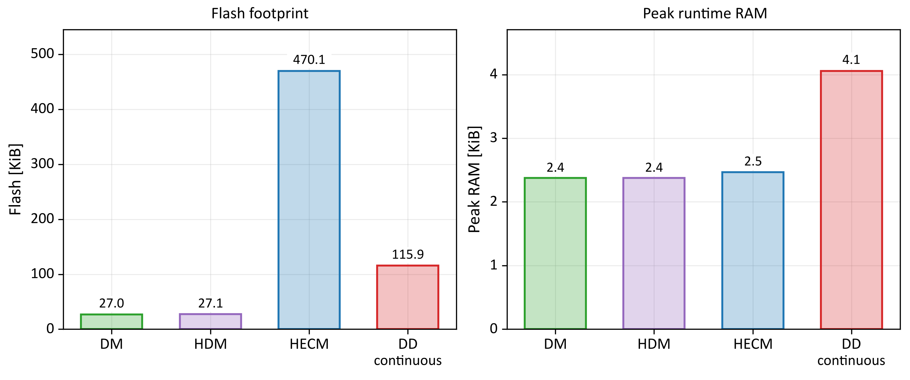
Ergebnisse: Flash- und RAM-Bedarf der SOC-Verfahren
STRUKTUR
Motivation &
Ziele
Daten & BMS
Kompakte
zeitbasierte
Modelle
Robustheit &
Hardwareeffizienz
DM/HDM: Geringer Speicherbedarf durch wenige skalare Zustandsgrößen
Embedded-AI-
Optimierung
HECM: Hoher Flash-Bedarf durch Parameter- und OCV-Kennfelder
DD mit Continuous State: Rund 1 700× schneller
und 94 % weniger RAM als Rolling Window
Fazit & Ausblick
Anhang 20
Florian Rzepka | Ph.D. Presentation | Technische Universität Berlin | 23.10.2026
Notes:
Die Abbildung zeigt Flash- und RAM-Bedarf der isolierten SOC-Kerne auf dem STM32H753. Der gezeigte DD-Balken entspricht Continuous State. Rolling Window dient hier als Vergleich für den ergänzenden Modusbefund. Die gemeinsame SOH-Spur wird extern bereitgestellt, die Messung entspricht daher nicht dem Ressourcenbedarf eines vollständigen BMS. DM und HDM verwenden wenige skalare Zustände. Die HECM-Kennfelder dominieren den Flash-Bedarf. Beim DD entfallen Gewichte auf Flash, Laufzeitzustände und Zwischenwerte auf RAM.
Eine zusätzliche Untersuchung vergleicht die gleichen DD-GRU-Gewichte in Rolling Window, Continuous State und Periodic Reset. Rolling Window berechnet das kausale Fenster von 2024 Samples neu. Continuous State behält den Zustand und führt je Sample nur ein Update aus. Die mediane Latenz sinkt von 724 ms auf 0,425 ms, der RAM-Bedarf von 67,3 KiB auf 4,1 KiB. Dies entspricht einem Faktor 1703.5294117647059 für die Latenz und einer RAM-Reduktion von 93.9078751857355 %. Die Folie rundet auf 1700× und 94 %.
Die ähnlichen Nominalfehler beziehen sich auf die sechs untersuchten Sequenzen. Die unterschiedlichen Zustandssemantiken erfordern eine eigene Validierung; der Betriebsartenvergleich mit Reset-Effekten befindet sich in Anhang 8.
Quelle: main(1).pdf, Abschnitt 6.4.12, S. 113–116.
Quellenverweise dieser Präsentation (eigene Nummerierung):
Eigene Robustheits- bzw. Hardwareergebnisse aus [11], Kap.6, §§6.4–6.7; Manuskript [16]. Aussagen zur möglichen Wirkungsursache bleiben als Interpretation gekennzeichnet. Wurzel-N-Skalierung auf der Rauschfolie setzt unabhängige, mittelwertfreie Fehler gleicher Varianz voraus.
[11] F. Rzepka (2026). Deployment-Oriented Neural Network State-Estimation Methods for Battery Management Systems: Ageing Estimation, Robustness Benchmarking, Embedded Optimization, and Hardware Integration. Dissertationsmanuskript, TU Berlin. Grundlage: bereitgestellte main.pdf.
[16] F. Rzepka, Q. Chen und J. Kowal (2026). Performance and Robustness Benchmarking Across Battery State-of-Charge Estimator Classes for Embedded Applications. Manuskript, bei Engineering Applications of Artificial Intelligence eingereicht.

Slide 61
Quellenverzeichnis (1/9)
[1]
MG-FARM-Konsortium
Projektbericht: Projektübersicht (Abbildung)
STRUKTUR
Bildquelle laut Verfasser; genaue Berichtsangabe nicht vorliegend.
Motivation &
Ziele
[2]
J. Kim et al. (2018)
Estimation of Li-ion Battery State of Health Based on Multilayer Perceptron: As an EV
Application
Daten & BMS
IFAC-PapersOnLine 51(28), 392–397.
Kompakte
zeitbasierte
Modelle
doi: 10.1016/j.ifacol.2018.11.734
[3]
H. Chaoui, C. C. Ibe-Ekeocha und H. Gualous (2017)
Aging Prediction and State of Charge Estimation of a LiFePO4 Battery Using Input Time-Delayed
Neural Networks
Robustheit &
Hardwareeffizienz
Electric Power Systems Research 146, 189–197.
Embedded-AI-
Optimierung
doi: 10.1016/j.epsr.2017.01.032
Quellen
Quellen 1 / 9
Florian Rzepka | Ph.D. Presentation | Technische Universität Berlin | 23.10.2026
Notes:
[1] MG-FARM-Konsortium. Projektbericht: Projektübersicht (Abbildung). Bildquelle laut Verfasser; genaue Berichtsangabe nicht vorliegend.
[2] J. Kim et al. (2018). Estimation of Li-ion Battery State of Health Based on Multilayer Perceptron: As an EV Application. IFAC-PapersOnLine 51(28), 392–397. https://doi.org/10.1016/j.ifacol.2018.11.734
Entspricht Literaturverzeichnis der Dissertation [105].
[3] H. Chaoui, C. C. Ibe-Ekeocha und H. Gualous (2017). Aging Prediction and State of Charge Estimation of a LiFePO4 Battery Using Input Time-Delayed Neural Networks. Electric Power Systems Research 146, 189–197. https://doi.org/10.1016/j.epsr.2017.01.032
Entspricht Literaturverzeichnis der Dissertation [106].

Slide 62
Quellenverzeichnis (2/9)
[4]
W. Li et al. (2021)
Online Capacity Estimation of Lithium-Ion Batteries with Deep Long Short-Term Memory
Networks
STRUKTUR
Motivation &
Ziele
Journal of Power Sources 482, 228863.
doi: 10.1016/j.jpowsour.2020.228863
Daten & BMS
[5]
X. Li et al. (2015)
Robustness of SOC Estimation Algorithms for EV Lithium-Ion Batteries against Modeling Errors
and Measurement Noise
Kompakte
zeitbasierte
Modelle
Mathematical Problems in Engineering, Artikel 719490.
doi: 10.1155/2015/719490
Robustheit &
Hardwareeffizienz
[6]
F. Berger et al. (2024)
Benchmarking Battery Management System Algorithms – Requirements, Scenarios and
Validation for Automotive Applications
Embedded-AI-
Optimierung
eTransportation 22, 100355.
doi: 10.1016/j.etran.2024.100355
Quellen
Quellen 2 / 9
Florian Rzepka | Ph.D. Presentation | Technische Universität Berlin | 23.10.2026
Notes:
[4] W. Li et al. (2021). Online Capacity Estimation of Lithium-Ion Batteries with Deep Long Short-Term Memory Networks. Journal of Power Sources 482, 228863. https://doi.org/10.1016/j.jpowsour.2020.228863
Entspricht Literaturverzeichnis der Dissertation [116].
[5] X. Li et al. (2015). Robustness of SOC Estimation Algorithms for EV Lithium-Ion Batteries against Modeling Errors and Measurement Noise. Mathematical Problems in Engineering, Artikel 719490. https://doi.org/10.1155/2015/719490
Entspricht Literaturverzeichnis der Dissertation [7].
[6] F. Berger et al. (2024). Benchmarking Battery Management System Algorithms – Requirements, Scenarios and Validation for Automotive Applications. eTransportation 22, 100355. https://doi.org/10.1016/j.etran.2024.100355
Entspricht Literaturverzeichnis der Dissertation [9].

Slide 63
Quellenverzeichnis (3/9)
[7]
O. Aiello (2020)
Electromagnetic Susceptibility of Battery Management Systems’ ICs for Electric Vehicles:
Experimental Study
STRUKTUR
Motivation &
Ziele
Electronics 9(3), 510.
doi: 10.3390/electronics9030510
Daten & BMS
[8]
G. Crocioni et al. (2020)
Li-Ion Batteries Parameter Estimation With Tiny Neural Networks Embedded on Intelligent IoT
Microcontrollers
Kompakte
zeitbasierte
Modelle
IEEE Access 8, 122135–122146.
doi: 10.1109/ACCESS.2020.3007046
Robustheit &
Hardwareeffizienz
[9]
S. Giazitzis et al. (2024)
A Case Study of a Tiny Machine Learning Application for Battery State-of-Charge Estimation
Embedded-AI-
Optimierung
Electronics 13(10), 1964.
doi: 10.3390/electronics13101964
Quellen
Quellen 3 / 9
Florian Rzepka | Ph.D. Presentation | Technische Universität Berlin | 23.10.2026
Notes:
[7] O. Aiello (2020). Electromagnetic Susceptibility of Battery Management Systems’ ICs for Electric Vehicles: Experimental Study. Electronics 9(3), 510. https://doi.org/10.3390/electronics9030510
Entspricht Literaturverzeichnis der Dissertation [117].
[8] G. Crocioni et al. (2020). Li-Ion Batteries Parameter Estimation With Tiny Neural Networks Embedded on Intelligent IoT Microcontrollers. IEEE Access 8, 122135–122146. https://doi.org/10.1109/ACCESS.2020.3007046
Entspricht Literaturverzeichnis der Dissertation [73].
[9] S. Giazitzis et al. (2024). A Case Study of a Tiny Machine Learning Application for Battery State-of-Charge Estimation. Electronics 13(10), 1964. https://doi.org/10.3390/electronics13101964
Entspricht Literaturverzeichnis der Dissertation [72].

Slide 64
Quellenverzeichnis (4/9)
[10]
D. H. Park, H.-d. Jang und D. E. Chang (2023)
Optimized Network Pruning Method for Li-ion Batteries State-of-charge Estimation on Robot
Embedded System
STRUKTUR
Motivation &
Ziele
Journal of Korea Robotics Society 18(1), 88–92.
doi: 10.7746/jkros.2023.18.1.088
Daten & BMS
[11]
F. Rzepka (2026)
Deployment-Oriented Neural Network State-Estimation Methods for Battery Management
Systems: Ageing Estimation, Robustness Benchmarking, Embedded Optimization, and
Hardware Integration
Kompakte
zeitbasierte
Modelle
Dissertationsmanuskript, TU Berlin. Grundlage: bereitgestellte main.pdf.
Robustheit &
Hardwareeffizienz
[12]
F. Rzepka, P. Hematty, M. Schmitz und J. Kowal (2023)
Neural Network Architecture for Determining the Aging of Stationary Storage Systems in Smart
Grids
Embedded-AI-
Optimierung
Energies 16(17), 6103.
doi: 10.3390/en16176103
Quellen
Quellen 4 / 9
Florian Rzepka | Ph.D. Presentation | Technische Universität Berlin | 23.10.2026
Notes:
[10] D. H. Park, H.-d. Jang und D. E. Chang (2023). Optimized Network Pruning Method for Li-ion Batteries State-of-charge Estimation on Robot Embedded System. Journal of Korea Robotics Society 18(1), 88–92. https://doi.org/10.7746/jkros.2023.18.1.088
[11] F. Rzepka (2026). Deployment-Oriented Neural Network State-Estimation Methods for Battery Management Systems: Ageing Estimation, Robustness Benchmarking, Embedded Optimization, and Hardware Integration. Dissertationsmanuskript, TU Berlin. Grundlage: bereitgestellte main.pdf.
[12] F. Rzepka, P. Hematty, M. Schmitz und J. Kowal (2023). Neural Network Architecture for Determining the Aging of Stationary Storage Systems in Smart Grids. Energies 16(17), 6103. https://doi.org/10.3390/en16176103
Entspricht Literaturverzeichnis der Dissertation [1].

Slide 65
Quellenverzeichnis (5/9)
[13]
F. Rzepka (2025)
Design of Experiments for Cyclic Aging of LFP 18650 Cells: Impact of Charge/Discharge C-Rates,
Depth of Discharge, and Temperature on Battery Degradation
STRUKTUR
Motivation &
Ziele
Datensatz, TU Berlin / DepositOnce, 13. November 2025.
doi: 10.14279/DEPOSITONCE-24800
Daten & BMS
[14]
STMicroelectronics
STM32 Nucleo-144 Boards
Kompakte
zeitbasierte
Modelle
NUCLEO-H753ZI, Data Brief. Hardwarequelle aus der Dissertation.
st.com: NUCLEO-H753ZI Data Brief
[15]
L. Li et al. (2016)
Robustheit &
Hardwareeffizienz
Hyperband: A Novel Bandit-Based Approach to Hyperparameter Optimization
arXiv-Preprint, Fassung gemäß Dissertation.
Embedded-AI-
Optimierung
arXiv: 1603.06560
Quellen
Quellen 5 / 9
Florian Rzepka | Ph.D. Presentation | Technische Universität Berlin | 23.10.2026
Notes:
[13] F. Rzepka (2025). Design of Experiments for Cyclic Aging of LFP 18650 Cells: Impact of Charge/Discharge C-Rates, Depth of Discharge, and Temperature on Battery Degradation. Datensatz, TU Berlin / DepositOnce, 13. November 2025. https://doi.org/10.14279/DEPOSITONCE-24800
Entspricht Literaturverzeichnis der Dissertation [93].
[14] STMicroelectronics. STM32 Nucleo-144 Boards. NUCLEO-H753ZI, Data Brief. Hardwarequelle aus der Dissertation. https://www.st.com/resource/en/data_brief/nucleo-h753zi.pdf
Entspricht Literaturverzeichnis der Dissertation [136].
[15] L. Li et al. (2016). Hyperband: A Novel Bandit-Based Approach to Hyperparameter Optimization. arXiv-Preprint, Fassung gemäß Dissertation. https://arxiv.org/abs/1603.06560
Entspricht Literaturverzeichnis der Dissertation [110].

Slide 66
Quellenverzeichnis (6/9)
[16]
F. Rzepka, Q. Chen und J. Kowal (2026)
Performance and Robustness Benchmarking Across Battery State-of-Charge Estimator Classes
for Embedded Applications
STRUKTUR
Motivation &
Ziele
Manuskript, bei Engineering Applications of Artificial Intelligence eingereicht.
[17]
G. L. Plett (2015)
Daten & BMS
Battery Management Systems. Volume 1: Battery Modeling
Artech House. Grundlagen zu Batteriemodellen und Zustandsbestimmung.
Kompakte
zeitbasierte
Modelle
[18]
Z. C. Lipton, J. Berkowitz und C. Elkan (2015)
A Critical Review of Recurrent Neural Networks for Sequence Learning
arXiv-Preprint.
Robustheit &
Hardwareeffizienz
arXiv: 1506.00019
Embedded-AI-
Optimierung
Quellen
Quellen 6 / 9
Florian Rzepka | Ph.D. Presentation | Technische Universität Berlin | 23.10.2026
Notes:
[16] F. Rzepka, Q. Chen und J. Kowal (2026). Performance and Robustness Benchmarking Across Battery State-of-Charge Estimator Classes for Embedded Applications. Manuskript, bei Engineering Applications of Artificial Intelligence eingereicht.
Entspricht Literaturverzeichnis der Dissertation [2].
[17] G. L. Plett (2015). Battery Management Systems. Volume 1: Battery Modeling. Artech House. Grundlagen zu Batteriemodellen und Zustandsbestimmung.
Entspricht Literaturverzeichnis der Dissertation [4].
[18] Z. C. Lipton, J. Berkowitz und C. Elkan (2015). A Critical Review of Recurrent Neural Networks for Sequence Learning. arXiv-Preprint. https://arxiv.org/abs/1506.00019
Entspricht Literaturverzeichnis der Dissertation [32].

Slide 67
Quellenverzeichnis (7/9)
[19]
J. Li et al. (2021)
Joint Estimation of State of Charge and State of Health for Lithium-ion Battery Based on Dual
Adaptive Extended Kalman Filter
STRUKTUR
Motivation &
Ziele
International Journal of Energy Research 45(9), 13307–13322.
doi: 10.1002/er.6658
Daten & BMS
[20]
F. Rzepka und J. Kowal (2026)
Embedded Artificial Intelligence in Battery Management Systems: Pruning and Quantization for
Efficient State-of-Charge and State-of-Health Estimation
Kompakte
zeitbasierte
Modelle
SSRN-Preprint, 24. Februar 2026.
doi: 10.2139/ssrn.6298526
Robustheit &
Hardwareeffizienz
[21]
S. Han, J. Pool, J. Tran und W. J. Dally (2015)
Learning Both Weights and Connections for Efficient Neural Networks
Embedded-AI-
Optimierung
NeurIPS 28, 1135–1143.
NeurIPS Proceedings (2015)
Quellen
Quellen 7 / 9
Florian Rzepka | Ph.D. Presentation | Technische Universität Berlin | 23.10.2026
Notes:
[19] J. Li et al. (2021). Joint Estimation of State of Charge and State of Health for Lithium-ion Battery Based on Dual Adaptive Extended Kalman Filter. International Journal of Energy Research 45(9), 13307–13322. https://doi.org/10.1002/er.6658
Entspricht Literaturverzeichnis der Dissertation [30].
[20] F. Rzepka und J. Kowal (2026). Embedded Artificial Intelligence in Battery Management Systems: Pruning and Quantization for Efficient State-of-Charge and State-of-Health Estimation. SSRN-Preprint, 24. Februar 2026. https://doi.org/10.2139/ssrn.6298526
Entspricht Literaturverzeichnis der Dissertation [3].
[21] S. Han, J. Pool, J. Tran und W. J. Dally (2015). Learning Both Weights and Connections for Efficient Neural Networks. NeurIPS 28, 1135–1143. https://proceedings.neurips.cc/paper/2015/hash/ae0eb3eed39d2bcef4622b2499a05fe6-Abstract.html
Entspricht Literaturverzeichnis der Dissertation [12].

Slide 68
Quellenverzeichnis (8/9)
[22]
W. Wen et al. (2016)
Learning Structured Sparsity in Deep Neural Networks
STRUKTUR
NeurIPS 29, 2074–2082.
Motivation &
Ziele
arXiv: 1608.03665
[23]
E. Lobacheva et al. (2020)
Daten & BMS
Structured Sparsification of Gated Recurrent Neural Networks
AAAI 34(04), 4989–4996.
Kompakte
zeitbasierte
Modelle
doi: 10.1609/aaai.v34i04.5938
Robustheit &
Hardwareeffizienz
Embedded-AI-
Optimierung
Quellen
Quellen 8 / 9
Florian Rzepka | Ph.D. Presentation | Technische Universität Berlin | 23.10.2026
Notes:
[22] W. Wen et al. (2016). Learning Structured Sparsity in Deep Neural Networks. NeurIPS 29, 2074–2082. https://arxiv.org/abs/1608.03665
Entspricht Literaturverzeichnis der Dissertation [47].
[23] E. Lobacheva et al. (2020). Structured Sparsification of Gated Recurrent Neural Networks. AAAI 34(04), 4989–4996. https://doi.org/10.1609/aaai.v34i04.5938
Entspricht Literaturverzeichnis der Dissertation [131].

Slide 69
Quellenverzeichnis (9/9)
[24]
B. Jacob et al. (2018)
Quantization and Training of Neural Networks for Efficient Integer-Arithmetic-Only Inference
STRUKTUR
CVPR, 2704–2713.
Motivation &
Ziele
doi: 10.1109/CVPR.2018.00286
[25]
R. Krishnamoorthi (2018)
Daten & BMS
Quantizing Deep Convolutional Networks for Efficient Inference: A Whitepaper
arXiv-Preprint.
Kompakte
zeitbasierte
Modelle
arXiv: 1806.08342
Robustheit &
Hardwareeffizienz
Embedded-AI-
Optimierung
Quellen
Quellen 9 / 9
Florian Rzepka | Ph.D. Presentation | Technische Universität Berlin | 23.10.2026
Notes:
[24] B. Jacob et al. (2018). Quantization and Training of Neural Networks for Efficient Integer-Arithmetic-Only Inference. CVPR, 2704–2713. https://doi.org/10.1109/CVPR.2018.00286
Entspricht Literaturverzeichnis der Dissertation [13].
[25] R. Krishnamoorthi (2018). Quantizing Deep Convolutional Networks for Efficient Inference: A Whitepaper. arXiv-Preprint. https://arxiv.org/abs/1806.08342
Entspricht Literaturverzeichnis der Dissertation [66].

